Slide 1
SEMINAR
테스트타임 학습과 신경 메모리
Google Titans 계보 6부작과 대규모 Scaling 청사진 · 2h30m 세미나
Notes:
환영. 2시간30분: 2시간 발표 + 30분 Q&A. Google Titans 계보 6편을 순서대로, 특히 Nested Learning과 Sleep에 집중.

Slide 2
오늘의 흐름 (2시간 발표 + 30분 Q&A)
LLM 학습의 기초 — gradient·momentum·optimizer
배경지식 — associative memory·fast-weight·SSM·TTT
Titans → Miras → Atlas → TNT (base 4편)
Nested Learning · Sleep (집중 2편)
완성형 + Scaling·HW 혁신: 누구의 노력이 필요한가
부록 — 논문별 / 공통 예상 Q&A
Notes:
오늘 흐름: 학습 기초·배경지식으로 준비운동 후 6편을 시간순으로. 앞 4편은 뒤 2편(Nested Learning, Sleep)의 base. 마지막에 scaling·HW 혁신과 Q&A.

Slide 3
01
LLM 학습의 기초
gradient·momentum·optimizer · 왜 배우나: TTT는 inference 때 optimizer를 돌린다 · backward pass·gradient·SGD를 밑바닥부터
Notes:
이 세미나의 첫 섹션입니다. 여러분은 transformer inference와 efficient-transformer를 잘 아시지만, training은 해보신 적이 없다고 전제하고 시작하겠습니다. 왜 training부터 배우느냐 — 오늘 다룰 여섯 편의 논문(Titans부터 Sleep까지)의 핵심은 'inference 도중에 작은 신경망을 gradient로 학습시킨다'는 것이기 때문입니다. 즉 test-time training(TTT)은 여러분이 매일 돌리는 decode loop 안에서 optimizer를 한 step씩 돌립니다. 그 optimizer가 무엇이고, gradient가 어떻게 계산되며, momentum·weight decay가 무엇인지를 모르면 뒤 논문들의 수식이 한 글자도 읽히지 않습니다. 이 섹션에서 제가 심으려는 단 하나의 관점은 이것입니다: 'optimizer를 (state, update, cost)를 갖는 객체로 보자.' 여러분이 attention kernel을 KV cache(state) + attention 식(update) + roofline(cost)으로 사고하듯, SGD·momentum·AdamW·Muon도 똑같이 세 칸으로 분해합니다. 이 객체 관점이 바로 뒤 여섯 편이 'optimizer가 곧 memory다'라고 재해석하는 토대입니다. 앞의 네 논문(Titans/Miras/Atlas/TNT)은 뒤 두 편(Nested Learning/Sleep)을 설명하기 위한 base라는 것도 기억해 주세요.

Slide 4
두 세계: 얼어 있는 weights vs 움직이는 weights
여러분의 세계: forward는 weights를 읽기만 (read-only)
유일한 가변 상태 = KV cache (append-only)
이 라인: decode 매 token마다 작은 net의 weights를 갱신
움직이는 것 = fast weights W / 얼어있는 것 = slow weights Θ
fine-tuning 아님 — layer forward 안의 내장 gradient step
이 갱신을 읽으려면 training을 알아야 한다 → 그래서 S1
Notes:
먼저 여러분의 세계와 이 라인의 세계가 어떻게 다른지 그림을 그리겠습니다. 여러분이 매일 운용하는 serving의 세계는 하나의 불변식 위에 서 있습니다: forward pass는 weights를 읽기만 한다. 체크포인트를 한 번 메모리에 올리면, 이후 모든 연산은 그 위의 순수 함수이고, request마다 바뀌는 유일한 가변 상태는 append-only KV cache뿐입니다. prefill/decode 비대칭, continuous batching, paged attention이 전부 이 전제의 파생물이죠. 그런데 오늘 다룰 논문들은 정확히 이 불변식을 절반만 폐기합니다. sequence layer가 decode 한 step마다, 즉 token 하나가 들어올 때마다 자기 내부의 '작은 신경망' weights를 gradient step으로 갱신합니다. 그래서 두 종류의 weight를 구분합니다. 하나는 fast weights(기호 W) — token마다 갱신되는 작은 net의 weights로, request가 끝나면 버려지거나 세션 상태로 관리됩니다. 다른 하나는 slow weights(기호 Θ) — 여러분이 아는 통상적 parameter로, pretraining 후 얼어붙어 serving 중엔 read-only입니다. 즉 폐기되는 것은 '모든 weights가 얼어있다'이고, 유지되는 것은 'Θ는 얼어있다'입니다. 이게 fine-tuning이 아니라는 점이 중요합니다 — label도, 훈련 job도 없이 layer forward 안의 내장 연산입니다. 가장 가까운 상은 'KV cache에 압축 codec이 달렸는데 그 인코딩 연산이 gradient step인 것'입니다. 그런데 이 갱신을 이해하려면 gradient가 뭔지 알아야 하죠. 그래서 이 섹션이 필요합니다.

Slide 5
training loop 한 step = 네 단계
1) forward: batch → loss (prefill과 같은 커널)
2) loss: logits → 스칼라 하나 L
3) backward: L의 모든 param 미분(gradient), ≈2× forward
4) optimizer step: gradient+state로 Θ 갱신 (elementwise, BW-bound)
serving loop 대응: weights RMW / step·batch / optimizer state
낯선 칸은 둘뿐 — backward pass, optimizer state
Notes:
훈련 한 step이 무엇인지 밑바닥부터 봅시다. 목적은 단순합니다: parameter 집합 Θ를 조금씩 움직여, loss라는 스칼라 숫자 하나를 줄이는 것. language model이면 loss는 다음 token을 얼마나 잘 맞췄는지의 cross-entropy를 batch 전체에 평균한 값입니다. 핵심은 이게 '스칼라'라는 사실입니다 — 수십억 parameter의 모든 행동이 숫자 하나로 요약되고, 훈련은 그 숫자를 내리는 방향으로 전체 parameter를 갱신하는 반복입니다. 한 step은 네 단계입니다. 첫째 forward pass: batch를 모델에 통과시켜 loss를 계산합니다 — 여러분이 아는 prefill과 커널 구성이 똑같습니다, GEMM과 attention의 연속이죠. 둘째 loss 계산: logits에서 스칼라 하나로 줄이는 것, 비용은 무시 가능합니다. 셋째 backward pass: loss의 모든 parameter에 대한 미분, 즉 gradient를 계산합니다. FLOPs가 forward의 약 2배입니다 — 다음 슬라이드에서 왜 그런지 봅니다. 넷째 optimizer step: gradient와 optimizer 내부 state를 읽어 Θ를 갱신합니다. AdamW 계열에서는 GEMM 없는 순수 elementwise pass이고 철저히 bandwidth-bound입니다. 이 loop를 여러분의 serving loop 옆에 놓으면 대응이 즉시 보입니다. serving에서 weights는 read-only인데 training에선 read-modify-write, 반복 단위가 request/token 대신 step/batch, 지속 상태가 KV cache 대신 optimizer state입니다. 낯선 칸은 딱 두 개 — backward pass와 optimizer state. 이 섹션의 나머지가 그 두 칸을 채웁니다.

Slide 6
gradient: 스칼라 하나가 모든 parameter에 내리는 지시
gradient g = 각 param을 조금 올리면 loss가 얼마 변하나 (민감도)
가장 빨리 줄이는 방향 = gradient의 정반대
gradient descent: ΔΘ = −η·g (반복)
η = learning rate = 한 step의 보폭
gradient는 param과 같은 크기 → 7B면 수십 GB 트래픽
10억 편미분을 forward 한 번 값에? → backward pass
Notes:
gradient가 무엇인지 정확히 봅시다. gradient는 Θ와 똑같은 shape의 텐서인데, 각 원소는 '그 parameter를 아주 조금 올리면 loss가 얼마나 변하는가'라는 민감도입니다. 1차 Taylor 근사로 쓰면, loss의 변화량은 gradient와 parameter 이동의 내적입니다. 이동 크기를 고정했을 때 이 내적을 가장 빠르게 음수로 만드는 선택 — 즉 loss를 가장 빨리 줄이는 방향 — 은 gradient의 정반대 방향입니다. 그래서 갱신은 ΔΘ = −η·g. 여기서 η가 learning rate, 한 step의 보폭입니다. 이게 gradient descent의 전부입니다: 민감도의 반대 방향으로, 보폭 η만큼, 반복해서 이동. 시스템 관점에서 두 가지를 기억하세요. 첫째, gradient는 parameter와 1:1 대응하는 같은 크기의 텐서이므로, gradient를 만들고 소비하는 모든 단계의 메모리 트래픽이 최소 '모델 크기 곱하기 상수'입니다. 7B 모델이면 gradient 텐서 하나가 이미 수십 GB의 데이터 이동을 뜻하죠. 둘째, 원소가 10억 개 넘는 텐서의 편미분을 어떻게 forward 한 번 남짓의 비용으로 다 얻느냐 — 그게 backward pass이고 다음 슬라이드입니다. 참고로 이 섹션에서 무첨자 η는 항상 outer loop의 상수 learning rate이고, 나중에 시간 첨자가 붙은 η_t가 나오면 그건 token의 함수인 inner loop의 gate입니다. 첨자의 유무 자체가 정보라는 걸 미리 알아두세요.

Slide 7
backward pass: weight gradient는 언제나 outer product
backprop = chain rule을 출력→입력 방향으로 (forward 1 + backward 1)
핵심 shape: dW = δ·xᵀ (오차 × 입력)
forward GEMM 1개 ↔ backward GEMM 2개 → ≈2× FLOPs
★ 이 shape = memory write v·kᵀ와 같은 GEMM family
activation memory: 중간값 저장 → recomputation로 거래
훈련 커널 = 뒤 memory-write 커널 (이 라인의 다리)
Notes:
backward pass의 핵심 하나만 가져가시면 됩니다. 편미분을 순진하게 구하려면 parameter를 하나씩 흔들고 forward를 다시 돌려야 하는데, parameter가 10억 개면 forward를 10억 번 돌려야 하니 논외입니다. backpropagation은 chain rule을 출력에서 입력 방향으로, 즉 스칼라 loss에서 시작해 거꾸로 적용해서, forward 한 번 더하기 backward 한 번으로 모든 편미분을 한꺼번에 얻습니다. MLP 한 층을 보면 딱 두 줄 recursion입니다: 오차를 한 층 아래로 전파하고, 그 층의 weight gradient를 만든다. 그리고 두 번째 식을 뚫어지게 봐야 합니다 — weight gradient는 '그 층의 입력'과 '그 층의 오차'의 outer product입니다. dW = δ·xᵀ. 즉 훈련이 어떤 층의 weight에 가하는 모든 변화는 rank-1 outer product들의 합입니다. batch로 쌓으면 GEMM shape가 드러나는데, forward가 GEMM 1개일 때 backward는 같은 크기 GEMM 2개(오차 전파용 하나, gradient 생성용 하나)입니다. 그래서 'backward는 forward의 약 2배 FLOPs'라는 훈련 세계의 상수가 나옵니다. 여기가 이 세미나 전체를 관통하는 다리입니다: dW = δ·xᵀ라는 shape는, 여러분이 아는 KV cache append를 outer-product write v·kᵀ로 바꾼 것과 정확히 같은 GEMM family입니다. 훈련의 gradient 생성 커널과 memory write 커널이 shape 수준에서 동일하다는 것 — 이게 이 라인 전체가 서는 하드웨어적 행운이고, 뒤에서 chunkwise 병렬화가 성립하는 물질적 기반입니다. 한 가지 비용을 더: backward를 하려면 forward 때의 중간값을 다 붙들고 있어야 합니다(activation memory). 큰 모델에선 이게 weight보다 먼저 메모리를 바닥냅니다. 표준 대응이 recomputation — activation을 버리고 backward 중에 다시 계산하는 것으로, FlashAttention이 softmax 중간값을 버리고 재계산하는 것과 정확히 같은 종류의 거래(FLOPs를 내고 bytes를 산다)입니다.

Slide 8
loss surface: 왜 η 하나로는 부족한가
loss = N차원 지형, GD는 국소 경사만 보고 내려감
curvature가 방향마다 다름 (좁은 골짜기)
가파른 방향엔 작은 보폭, 완만한 방향엔 큰 보폭이 필요
η 하나론 진동 아니면 기어감 → ill-conditioning
step 품질 = gradient를 어떤 state·metric으로 가공하나
optimizer 동물원 = 전부 이 문제에 대한 응답
Notes:
왜 learning rate 하나로는 부족한지를 봅시다. loss를 N차원 지형이라고 상상하세요. gradient descent는 이 지형을 국소 경사만 보고 내려갑니다. 여기서 optimizer 설계를 지배하는 것은 전역 구조가 아니라 국소 curvature — gradient가 방향에 따라 얼마나 빨리 변하는가 — 입니다. 좁고 가파른 골짜기를 생각하세요. 골짜기를 가로지르는 방향은 curvature가 커서 조금만 움직여도 gradient가 확 뒤집히고, 골짜기를 따라가는 방향은 curvature가 작아 한참을 가도 경사가 그대로입니다. 최적 보폭이 방향마다 다른데 η는 하나뿐입니다. η를 가파른 방향에 맞추면 완만한 방향에서 기어가고, 완만한 방향에 맞추면 가파른 방향에서 진동하거나 발산합니다. 이것이 ill-conditioning입니다. 그리고 이 섹션 후반에 나올 optimizer 동물원 — momentum, AdaGrad, Adam, Shampoo, Muon — 은 전부 이 하나의 문제에 대한 서로 다른 응답입니다: momentum은 방향별 진동을 평균으로 상쇄하고, AdaGrad/Adam은 좌표별로 보폭을 다시 재고, Shampoo는 아예 좌표계를 바꾸고, Muon은 update의 방향 성분만 남깁니다. 시스템 독자에게 필요한 요약은 한 줄입니다: step의 품질은 gradient만으로 결정되지 않고, gradient를 '어떤 상태(state)와 어떤 기하(metric)로 가공하느냐'에 달려 있다. 그 가공기가 optimizer입니다. transformer 훈련이 그냥 SGD로 안 되는 이유도 여기 있습니다 — embedding row는 token 빈도에 따라, layer는 깊이에 따라 gradient 스케일이 수십 배씩 다른데 단일 η로는 이 이질성을 감당 못 합니다.

Slide 9
optimizer = (state, update, cost) 객체 [핵심 관점]
update: (state_t, g_t) → (state_{t+1}, ΔΘ_t)
state: step 사이 살아남는 텐서 (param당 byte)
update: state+gradient에서 ΔΘ 만드는 식
cost: step당 FLOPs·트래픽·roofline 위치
= 여러분이 attention kernel 보는 방식 그대로
★ 이 객체 관점이 6편의 'optimizer = memory' 재해석 토대
Notes:
이제 이 섹션의 중심 정의입니다. 이 슬라이드 하나만 가져가셔도 됩니다. optimizer는 다음 서명을 갖는 stateful 객체입니다: update가 (state_t, gradient g_t)를 받아 (state_{t+1}, ΔΘ_t)를 내놓는다. 객체마다 세 속성을 기록합니다. 첫째 state — step 사이에 살아남는 텐서가 무엇이고 param당 몇 byte인가. 둘째 update — state와 gradient에서 실제 갱신량 ΔΘ를 만드는 식. 셋째 cost — step당 FLOPs와 메모리 트래픽, 즉 roofline의 어디에 앉는가. 여기서 강조하고 싶은 것은, 여러분이 attention kernel을 이미 정확히 이 방식으로 사고한다는 겁니다 — KV cache가 state, attention 식이 update, roofline 위치가 cost. 똑같은 틀을 optimizer에 적용하는 것뿐입니다. 왜 이 관점이 중요하냐. 뒤에 나올 여섯 편의 논문이 하는 일이 바로 이 optimizer 객체를 통째로 'memory'로 재해석하는 것이기 때문입니다. momentum buffer가 memory state가 되고, weight decay가 retention gate가 되고, Adam이 최적 associative memory가 됩니다. 그리고 결정적으로, 이 optimizer 객체를 layer 안으로 옮겨 심어서 inference 때 매 token 돌립니다. 그 순간 'optimizer state 회계'는 훈련 클러스터의 문제가 아니라 여러분의 serving에서 session cache를 어떻게 사이징하느냐의 문제가 됩니다. 다음 슬라이드들에서 SGD, momentum, weight decay, AdamW, Muon을 하나씩 이 세 칸(state/update/cost)으로 채워 보겠습니다.

Slide 10
SGD → momentum: 첫 state, 그리고 linear recurrence
SGD: state 없음, ΔΘ = −η·g (stateless 기준점)
momentum: buffer m_t = β·m_{t-1} + g_t, ΔΘ = −η·m_t
m_t = 과거 gradient의 지수가중합 (β≈0.9)
진동은 상쇄, 일관된 방향은 증폭 (저역 필터)
★ 이 식 = linear recurrence = linear-RNN state와 같은 대수
Titans의 S_t가 이 momentum을 inner loop에 이식한 것
Notes:
첫 두 객체를 채웁니다. SGD는 stateless한 기준점입니다 — state가 없고, update는 그냥 ΔΘ = −η·g, cost는 param당 연산 몇 개짜리 순수 elementwise pass입니다. 이게 왜 기준선이냐면, 뒤에 나올 delta rule과 TTT-Linear의 inner loop가 정확히 이 stateless SGD이고, Titans의 기여는 여기에 state를 '추가'한 것으로 요약되기 때문입니다. 그 추가되는 state가 momentum입니다. momentum은 buffer m_t 하나를 둡니다: m_t = β·m_{t-1} + g_t, 그리고 ΔΘ = −η·m_t. β는 보통 0.9인 momentum decay 상수입니다. 이 식을 풀어 쓰면 m_t는 과거 gradient들의 지수가중합입니다 — 최근 gradient일수록 크게, 오래된 것일수록 β의 거듭제곱으로 작게 섞입니다. 고전적으로는 두 가지로 해석합니다. 물리적으로는 공이 관성을 갖고 골짜기를 구르는 것이고, 통계적으로는 잡음 낀 gradient의 저역 통과 필터입니다 — 가파른 방향의 진동은 부호가 번갈아 나타나 합산에서 상쇄되고, 완만한 방향의 일관된 성분은 증폭되죠. 그런데 이 세미나가 강조하는 세 번째 해석이 핵심입니다: m_t = β·m_{t-1} + g_t 이 식은 linear recurrence입니다. 여러분이 아는 linear-RNN의 state 갱신, RetNet의 상수 decay, scan kernel이 처리하는 점화식과 정확히 같은 대수예요. 이 identity가 왜 중요하냐. Titans가 이 momentum buffer를 그대로 inner loop에 이식해서 'past surprise' S_t로 삼는데, recurrence가 linear이기 때문에 chunk 안에서 associative scan으로 병렬 계산됩니다 — 여러분의 prefix-sum kernel이 여기서 재취업합니다. 그리고 Nested Learning은 이 momentum 식을 'gradient stream을 압축하는 associative memory'로 읽습니다. 즉 momentum은 여러 논문에서 memory가 됩니다.

Slide 11
weight decay: (1−ηλ)는 retention gate의 원형
decoupled: Θ ← (1−ηλ)·Θ − η·update (AdamW의 W)
매 step Θ에 (1−ηλ) 곱 → 과거가 지수 감쇠
weights 자체가 과거 update의 지수가중 memory
(1−ηλ) = 유지 비율 = TTL cache = 학습된 eviction의 원시형
상수 → token 함수 α_t로 승격 = retention 항 α_t·W_{t-1}
★ weight decay는 이미 언제나 memory 관리 연산이었다
Notes:
weight decay를 봅시다. 이건 새 state를 갖는 객체가 아니라 기존 객체에 붙는 modifier입니다. 두 형태를 구분해야 하는데, 여기선 중요한 쪽인 decoupled weight decay만 보겠습니다: 매 step Θ에 (1−ηλ)를 곱한 뒤 optimizer의 update를 빼는 것. Θ ← (1−ηλ)·Θ − η·update. AdamW의 W가 바로 이 decoupled 형태이고, LLM pretraining의 기본값입니다. 이 형태에서 구조가 투명해집니다. 매 step Θ에 (1−ηλ)가 곱해지니까, 초기 weights조차 (1−ηλ)의 t제곱으로 지수 감쇠해 사라지고, 과거의 각 update 기여도 시간이 지날수록 지수적으로 작아집니다. 즉 weights 자체가 과거 update들의 지수가중 memory이고, (1−ηλ)가 그 memory의 유지 비율입니다. 앞 슬라이드의 momentum 식과 나란히 놓아보세요 — buffer와 weights가 같은 대수의 두 인스턴스입니다. 여러분의 어휘로 번역하면 (1−ηλ)는 retention gate의 원형입니다. 정확히는, cache에서 오래된 항목을 지수적으로 밀어내는 '학습된 eviction'의 가장 원시적 형태죠. TTL 붙은 cache entry가 접근이 없어도 시간이 지나면 만료되는 것과 똑같습니다. 그리고 이 상수 인자를 token마다 계산되는 함수 α_t로 승격시킨 것이 뒤에 나올 retention 항 α_t·W_{t-1}입니다. Titans는 이걸 memory의 forgetting mechanism으로, Miras는 retention gate로 정식화합니다. 이 슬라이드에서 확정할 사실은 하나입니다: weight decay는 이미 언제나 memory 관리 연산이었다.

Slide 12
AdamW: 좌표별 보폭의 표준
state 2개: 1차 moment m_t, 2차 moment h_t (param당 8B)
h_t = gradient 제곱의 EMA (좌표별 크기 추정)
ΔΘ = −η·m̂/√ĥ → 모든 좌표 ~±η로 평준화
= sign-ish descent + 좌표별 learning rate
LLM pretraining의 기본값 (Adam+decoupled decay)
NL: element-wise ℓ2의 최적 associative memory로 재구성
Notes:
AdamW입니다. LLM pretraining의 사실상 기본값이니 정확히 알아둡시다. state가 buffer 2개입니다: 1차 moment m_t와 2차 moment h_t. m_t는 앞서 본 momentum의 EMA 형태이고, 새로운 성분이 h_t입니다 — 좌표별 gradient 제곱의 EMA, 즉 각 좌표에서 최근 gradient가 대략 얼마나 큰지의 추정치입니다. 갱신은 ΔΘ = −η·m̂/√ĥ 형태인데, 여기서 각 좌표의 보폭이 자기 gradient의 전형적 크기로 나눠져 정규화됩니다. gradient가 상시 큰 좌표는 억제되고 상시 작은 좌표는 증폭돼서, 결과적으로 모든 좌표가 대략 ±η 스케일로 움직입니다. 그래서 Adam은 '부호에 가까운(sign-ish) descent + 좌표별 learning rate'로 요약됩니다. 앞에서 본 ill-conditioning에 대한 대각 근사 응답인 셈이죠. transformer 훈련에서 Adam이 사실상 강제인 이유가 이겁니다 — embedding과 layer마다 gradient 스케일이 수십 배씩 다른데 단일 η의 SGD는 이 이질성을 감당 못 합니다. cost는 state 텐서 2개의 read-modify-write, param당 fp32 8 byte, 여전히 GEMM 없는 elementwise pass입니다. 이 객체가 이 라인에서 갖는 특별한 지위는 Nested Learning이 부여합니다: element-wise ℓ2 regression objective를 놓으면 그 '최적' associative memory의 닫힌 형태가 정확히 Adam의 m/√h 구조로 떨어진다는 재구성입니다. 즉 Adam은 'gradient stream을 좌표별로 요약하는 memory'의 한 최적점입니다. 유도는 S7(Nested Learning)에서 하고, 여기서는 state 2개짜리 객체라는 사실과, 그 두 buffer가 뒤에서 각각 memory의 지위를 얻는다는 예고만 접수하면 됩니다.

Slide 13
Muon: update의 직교화, 그리고 test-time compute 예고
state: momentum buffer 1개 (Adam의 절반)
m_t를 가장 가까운 semi-orthogonal 행렬로 사영 (U·Vᵀ)
Newton–Schulz 반복 → 특이값을 1 근방으로 평준화
비용: elementwise 아님 — 행렬당 GEMM 10–15개
state는 적게, compute는 많이 (tensor core로 이동)
Atlas가 inner optimizer로 이식 → 반복 κ = test-time compute
Notes:
마지막 optimizer 객체, Muon입니다. 이건 뒤 Atlas 논문 때문에 꼭 필요합니다. Muon은 hidden layer의 2차원 weight 행렬 전용 optimizer입니다. state는 momentum buffer 하나 — Adam의 절반이죠. 아이디어는 한 문장입니다: momentum 행렬 m_t를 그대로 쓰지 않고, 가장 가까운 semi-orthogonal 행렬로 사영해서 씁니다. SVD로 m_t = U·Σ·Vᵀ라고 쓰면 그 사영은 U·Vᵀ — 특이값을 전부 1로 갈아 끼운 행렬입니다. 왜 좋으냐. gradient/momentum 행렬은 소수의 지배적 방향(큰 특이값)에 에너지가 몰려있어서, 그대로 적용하면 update가 사실상 저rank가 됩니다. 직교화는 지배적 방향을 누르고 희귀하지만 유효한 방향을 살려서, 모든 방향에 고른 크기로 쓰게 합니다 — Adam이 좌표별로 하던 스케일 평준화를 특이값 스펙트럼에 대해 하는 것입니다. SVD는 비싸니까 실제로는 Newton–Schulz iteration이라는 행렬 다항식을 몇 번 반복해서 특이값을 1 근방으로 몰아갑니다. 시스템 독자에게 여기가 핵심입니다: 직교화가 곧 'parameter shape의 GEMM 몇 개'입니다. Muon은 optimizer step을 bandwidth-bound elementwise pass에서 tensor core가 도는 연산으로 바꾸면서도, state는 buffer 하나로 유지합니다. state는 적게, compute는 많이 쓰는 거래죠. 이 객체가 이 세미나에 등장하는 진짜 이유는 outer loop가 아닙니다. Atlas가 Muon을 inner loop의 optimizer로 이식합니다 — memory를 GD 대신 Newton–Schulz로 갱신하는 거죠. 그 순간 반복 횟수 κ는 decode 중 매 chunk마다 지불하는 추가 GEMM 개수가 되고, Atlas는 이 반복 횟수를 명시적으로 'internal test-time compute parameter'라고 부릅니다. 반복을 늘리면 더 나은 memorization을 살 수 있다는 겁니다. 이 'state를 덜 쓰고 compute를 더 쓴다'는 거래가 뒤에서 test-time compute 논의로 반복됩니다.

Slide 14
batch 축 vs sequence 축 — 이 세미나 최대의 혼동 지점
훈련: gradient는 독립 샘플 B개(mini-batch)의 평균
★ 이 라인: mini-batch = 연속한 token C개 = chunk
batch 축의 역할을 sequence 축이 대신한다
token은 독립 아님·인과 순서 있음
→ C는 bit-exact tiling knob이 아니라 semantic hyperparameter
prefill = 큰 chunk write, decode = C=1 online write
Notes:
이 세미나에서 가장 중요한 경고를 하는 슬라이드입니다. 볼드로 박아두세요. 지금까지 gradient는 'batch에서 계산된 것'이었습니다. mini-batch는 데이터셋에서 독립적으로 뽑은 샘플 B개이고, batch gradient는 per-sample gradient의 평균입니다. B를 키우는 이유는 두 가지 — 통계적으로 독립 샘플 평균이라 gradient 추정 분산이 1/B로 줄고, 시스템적으로 B가 클수록 GEMM이 두꺼워져 MFU가 오릅니다. batch는 처음부터 품질과 하드웨어 효율을 동시에 사는 knob이었죠. 자, 여기가 경고입니다: 이 라인의 논문들에서, 훈련의 batch 축이 하던 역할을 sequence 축이 대신합니다. inner loop의 'mini-batch'는 독립 샘플 B개가 아니라 연속한 token C개 — 즉 chunk입니다. Titans가 'mini-batch gradient descent'라고 쓸 때 그 batch는 서로 이웃한 token들이고, TNT의 chunk 크기 실험은 전부 이 의미의 batch 크기 실험입니다. 같은 단어가 두 세계에서 다른 축을 가리키니, 이 대응을 놓치면 논문의 모든 문장이 한 축씩 어긋나게 읽힙니다. 역할은 같되 성질이 다릅니다. batch 샘플은 독립이지만 sequence token은 상관되어 있고 인과 순서를 갖습니다. 순서가 있으니까 'chunk 안의 gradient를 어느 시점의 state에서 평가하는가'라는, batch 세계엔 없던 질문이 생깁니다. 그 답 때문에 chunk 크기 C가 단순한 tiling 파라미터가 아니라 '계산되는 함수 자체를 바꾸는 semantic hyperparameter'가 됩니다. 여러분의 FlashAttention tile 크기는 bit-exact한 성능 knob이지만 C는 아닙니다 — 여러분의 tiling 직관을 그대로 이식하면 안 되는 지점입니다. 최종 번역: prefill은 큰 chunk의 병렬 write, decode는 C=1의 online write입니다. 이걸 성립시키는 장치 일체가 뒤 S2의 chunkwise 내용입니다.

Slide 15
online learning: stream 위의 최적화와 regret (간단히)
데이터가 스트림으로 한 번만 도착 (epoch·재방문 없음)
수신 → 예측 → loss 관측 → state 갱신 = decode loop!
OGD = SGD를 stream에 이식 = delta rule (뒤 M1)
regret: 사후 최선의 고정 state 대비 누적 손해
FTRL 두 슬롯: loss 모양 + regularizer
→ Miras의 attentional bias / retention gate
Notes:
여기서 잠깐 두 배경 개념을 얹습니다 — 뒤 Miras 논문(S4)이 이 언어로 통째로 쓰여 있기 때문입니다. 첫째, online learning. 지금까지의 훈련은 데이터셋을 미리 다 두고 여러 epoch 재방문하는 batch training이었습니다. online learning은 그 전제를 버립니다 — 데이터가 스트림으로 한 번씩만 도착하고, 분포 가정도 epoch도 재방문도 없습니다. protocol은 매 step: 입력을 받고, 현재 state로 예측하고, loss를 관측하고, state를 갱신합니다. 이 loop를 여러분은 이미 매일 돌리고 있습니다 — autoregressive decode가 정확히 이 구조예요. 차이는 딱 하나, 마지막 단계 'state 갱신'의 내용물입니다. 지금까지 inference에서 state 갱신은 KV cache append(학습 없는 write)였고, 이 라인에서는 그게 gradient step이 됩니다. SGD를 그대로 stream에 이식한 것을 online gradient descent, OGD라고 부르는데, 이게 뒤에 나올 delta rule과 정확히 같은 식입니다. 둘째, 이게 '잘한다'를 어떻게 재느냐. single-pass stream엔 held-out set이 없죠. 그래서 쓰는 게 regret입니다: horizon 끝까지의 누적 loss를, 사후에 딱 하나 고를 수 있는 최선의 고정 state와 비교한 상대 손해입니다. 목표는 sublinear regret — step당 평균 손해가 0으로 수렴하는 것. 정직하게 말하면 이 보장은 convex 문제에서만 성립하고, 실제 deep memory는 비볼록이라 보장이 아니라 '설계 어휘'로 씁니다. 그리고 여기서 뒤 논문의 두 슬롯이 나옵니다: FTRL이라는 online 알고리즘은 'loss의 모양'과 'regularizer의 모양' 두 슬롯을 갖는데, Miras는 이 두 슬롯을 각각 attentional bias와 retention gate로 부릅니다. 즉 loss 모양을 바꾸면 어떤 token이 memory를 세게 흔드는지가 바뀌고, regularizer를 바꾸면 무엇을 얼마나 오래 기억할지가 바뀝니다. 지금은 이 두 슬롯이 있다는 것만 접수하시면 됩니다.

Slide 16
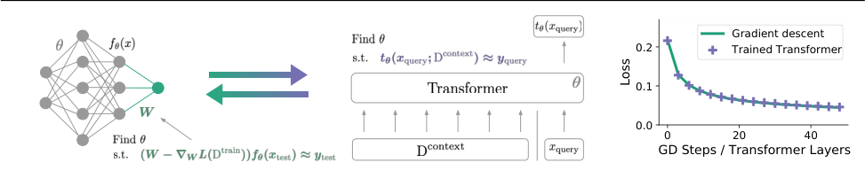
inner/outer loop, 그리고 'attention은 이미 GD였다'
inner loop: token마다 W_t 갱신 (빠른 적응)
outer loop: pretraining이 Θ·gate·W_init 학습 (메타학습)
'test-time lr는 누가 학습?' → 함수는 outer, 값은 token마다
von Oswald: linear attention forward ≈ GD 한 step
→ 평범한 transformer 안에 inner loop가 이미 있었다
TTT = 암묵적 얕은 GD를 명시적·깊게 만드는 프로젝트
Notes:
마지막 배경 개념이자 이 섹션을 뒤 논문들과 잇는 다리입니다. training 무경험 청중의 첫 질문은 늘 정해져 있습니다: 'test time에 학습한다면 그 learning rate는 누가 정하나요?' 답은 두 loop의 분업입니다. inner loop는 한 시퀀스 안에서 token마다 돌면서 작은 memory의 state W_t를 갱신합니다 — 빠른 적응입니다. outer loop는 pretraining 동안 mini-batch마다 돌면서 slow weights Θ를 학습합니다 — 여기엔 projection 행렬, gate를 만드는 함수, 그리고 memory의 초기 상태 W_init까지 포함됩니다. 이게 메타학습입니다: training(outer)이 학습해서 내놓는 산출물이 또 하나의 작은 learner(inner)라는 것. 그래서 처음 질문의 답은 '함수와 값을 나눠서' 해야 합니다. learning rate를 만드는 함수는 outer loop가 pretraining 중에 학습하고, 그 함수가 내놓는 값 η_t는 inner loop가 serving 중에 token마다 평가합니다. serving에선 함수가 동결돼 있지만 값은 매 token 다릅니다. '학습된 learning rate'라는 말은 언제나 함수에 대한 말입니다. 그리고 이 라인이 억지 발명이 아니라는 강력한 정황 증거가 오른쪽 그림입니다. von Oswald 등의 2023년 연구인데, 이들의 가설은 'gradient-based 최적화와 attention 기반 in-context learning이 등가'라는 것입니다. 구체적으로, linear self-attention layer의 weight를 적절히 두면 그 layer의 forward pass가 in-context 예제들에 대한 regression loss의 gradient descent 한 step과 일치합니다. 그리고 합성 regression 과제에 훈련시킨 self-attention transformer가 실제로 그 GD 해에 도달합니다. 이게 말하는 건 정확히 이겁니다: 평범하게 훈련된 transformer 안에서 inner loop가 저절로 생긴다. softmax attention은 이미 일종의 inner 문제의 해였던 겁니다. 그렇다면 오늘의 여섯 편은 무에서 유를 만드는 게 아니라, attention이 암묵적·얕게 하던 GD를 명시적·깊게(deep memory, momentum, 학습된 gate) 만드는 프로젝트입니다. 이 그림은 von Oswald et al. 2023, arXiv:2212.07677의 Figure 1입니다.

Slide 17
S1 요약: 손에 쥔 부품들
훈련 = forward + backward(≈2×) + optimizer step loop
dW = δ·xᵀ = memory write v·kᵀ와 같은 GEMM (라인의 다리)
optimizer = (state, update, cost) 객체 — 6편의 공통 렌즈
momentum=linear recurrence, weight decay=retention, Adam=좌표평준화, Muon=직교화
chunk = inner loop mini-batch; TTT는 inference 때 이 optimizer를 돈다
Notes:
이 섹션에서 손에 쥔 부품들을 정리합니다. 하나, 훈련은 forward(prefill을 닮음) + backward(forward의 약 2배, GEMM 2종) + optimizer step(elementwise, bandwidth-bound)의 loop이고, loss라는 스칼라 하나가 전체 parameter의 update를 지휘합니다. 둘, backward가 만드는 weight gradient는 항상 dW = δ·xᵀ, 즉 '층 입력 × 층 오차'의 outer product이고, 이 shape는 뒤에 나올 memory write v·kᵀ와 정확히 같은 GEMM입니다 — 이게 이 라인 전체의 하드웨어적 다리입니다. 셋, optimizer는 (state, update, cost)를 갖는 객체입니다: SGD는 stateless, momentum은 buffer 1개, AdamW는 2개, Muon은 buffer 1개에 GEMM 연산. 이 객체 관점이 여섯 편의 공통 렌즈입니다. 넷, 각 optimizer의 정체를 memory 어휘로 미리 못 박았습니다: momentum은 linear recurrence(= linear-RNN state, Titans의 S_t), weight decay의 (1−ηλ)는 retention gate의 원형, Adam은 좌표별 평준화(= 최적 associative memory), Muon은 특이값 직교화. 다섯, 그리고 가장 중요한 경고 — 이 라인에서 sequence 축이 batch 축의 역할을 맡습니다. chunk가 inner loop의 mini-batch이고, TTT는 inference 때 바로 이 optimizer를 매 token 돌립니다. 이 다섯 개를 쥐고 있으면, 다음 S2에서 associative memory와 linear attention을 만날 때, 그리고 S3에서 Titans의 memory update를 볼 때, 그것들이 '처음 보는 수식'이 아니라 '아는 부품의 재배선'으로 읽힐 겁니다.

Slide 18
02
배경지식
associative memory, fast-weight, SSM, TTT · associative memory: key→value 저장/복원 = 이 라인의 기초 추상화 · linear attention = fast-weight programming (state 갱신 = 1-step 학습)
Notes:
이 섹션은 앞으로 다룰 여섯 논문(Titans, Miras, Atlas, TNT, Nested Learning, Sleep)이 딛고 서 있는 '어깨'를 정리하는 배경지식 파트입니다. 청중은 transformer inference와 KV cache에는 익숙하지만 training 경험이 없다고 가정하고, 새로운 수학을 최소한으로 들여오면서 이미 알고 있는 개념(KV cache, GEMV, roofline)에 새 이름을 붙이는 방식으로 진행합니다. 오늘 이 섹션이 끝나면 여러분은 '이 라인의 모델은 전부 하나의 memory 갱신 식에서 성분 하나씩 바꿔 낀 변형'이라는 관점을 갖게 됩니다. 큰 그림은 네 갈래입니다. 첫째, associative memory — key를 주면 value를 꺼내는 저장 장치, 이게 이 라인 전체의 기초 추상화입니다. 둘째, linear attention이 사실은 1992년의 fast-weight programming이며 'state를 갱신하는 것 = 작은 모델을 한 걸음 학습시키는 것'이라는 등가. 셋째, 전혀 다른 출발점인 state space model(S4에서 Mamba, Mamba-2)이 같은 지점에 도착한다는 것. 넷째, test-time training(TTT)이 이 모든 것을 '작은 모델을 test 시점에 훈련'으로 일반화하고, 그것을 GPU에서 돌리는 유일한 방법인 chunkwise 병렬화까지. 이 네 가지가 S3 이후 모든 논문의 공통 언어입니다.

Slide 19
associative memory: 이미 매일 서빙하는 연산
정의: key→value mapping을 저장했다 query로 복원
KV cache = non-parametric, 무손실, state가 O(L)로 증가
matrix memory W = parametric, 고정 크기, 반드시 lossy
둘은 같은 추상화의 양 극단
핵심 질문 = capacity(몇 개 담기나) + crosstalk(넘치면 어떻게 망가지나)
Notes:
associative memory는 오늘 처음 배우는 게 아니라 여러분이 이미 매일 운영하고 있는 것입니다. decode 한 step에서 attention이 하는 일 — query를 cache에 쌓인 key들과 대조해 연관된 value를 꺼내오는 것 — 이 정확히 '연상(association)'입니다. 정의는 간단합니다: key 집합과 value 집합 사이의 mapping을 저장했다가, query가 오면 연관된 value를 복원하는 시스템. 이걸 두 축으로 나눕니다. 첫째 축은 '어떻게 저장하는가'. 모든 (key,value) 쌍을 그대로 분리 보관하면 non-parametric인데, 이게 바로 KV cache입니다 — 무손실이지만 state가 문맥 길이 L에 비례해 자랍니다. 반대로 고정 크기 행렬 W 하나에 모든 쌍을 겹쳐 쓰면 parametric — state가 O(1) 고정이지만 반드시 어딘가에서 정보를 잃습니다. 즉 KV cache와 matrix memory는 같은 추상화의 양 극단입니다. 핵심 질문은 이겁니다: 고정 크기 W에 (k,v) 쌍을 몇 개나, 얼마나 정확히 담을 수 있고, 넘치면 어떻게 망가지는가. 이 질문의 두 이름이 capacity(용량)와 crosstalk(간섭)이고, 이 섹션 내내 이 두 단어가 따라다닙니다. inference 어휘로 미리 못박으면: attention read = memory read는 같은 연산의 재서술이라 안심해도 되지만, KV cache append = memory write는 유비일 뿐이고 그 차이가 오늘의 논점입니다. cache는 append-once라 간섭이 없지만, matrix memory의 write는 같은 좌표 공간에 겹쳐 씁니다.

Slide 20
Hebbian write: 겹쳐 쓰기의 대가 = crosstalk
W_t = W_{t-1} + v_t k_t^T (outer-product 누적)
blind write: 쓰기 전에 읽지 않음 → 같은 key 이중 저장
read 시 다른 value가 key 내적만큼 섞임 = crosstalk
정확 저장 한계 ≈ d개 쌍 (직교 방향이 d개뿐)
이것이 Titans가 말하는 linear attention의 'memory overflow'
cache miss와 달리 모든 read가 동시에 점진 오염
Notes:
고정 크기 행렬에 여러 쌍을 담는 가장 오래된 방법은 각 쌍을 outer product v k^T로 만들어 전부 더하는 것입니다 (correlation matrix memory, 1972년). 이걸 token 하나 올 때마다 갱신하는 형태로 쓰면 W_t = W_{t-1} + v_t k_t^T — 이게 Hebbian write입니다. 두 성질이 결정적입니다. 첫째, blind write: 쓰기 전에 읽지 않습니다. 같은 key가 두 번 오면 value가 이중으로 쌓입니다. 둘째, local하고 incremental이라 하드웨어 친화적입니다. 문제는 읽을 때 드러납니다. 저장한 key로 읽으면 원하는 value에 더해서, '다른 key와의 내적 크기만큼' 다른 value들이 섞여 나옵니다 — 이게 crosstalk입니다. key들이 서로 직교하면 crosstalk이 0이지만, d차원 공간에는 직교 벡터가 d개뿐이라 이 방식의 정확 저장은 d개 쌍까지가 한계입니다. 그리고 결정적 punchline: 이 Hebbian write 식은 다음에 볼 linear attention의 state 갱신과 문자 그대로 똑같습니다. Titans 논문이 linear attention을 비판하며 'additive write가 memory overflow를 일으킨다'고 말하는데, 그 overflow의 미시적 실체가 바로 이 crosstalk 누적입니다. 60년 된 correlation memory의 결함이 2020년대 efficient attention의 결함으로 그대로 재등장하는 겁니다. inference 어휘로: cache miss는 특정 entry가 틀리는 국소 사건이지만, crosstalk은 '모든 read가 동시에 조금씩 오염되는' 전역 사건입니다. '가득 찼다'는 명시적 경계 없이 품질이 연속적으로 저하됩니다.

Slide 21
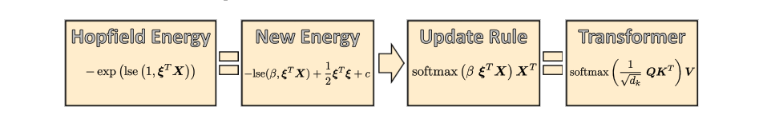
capacity 사슬: Hopfield → dense → softmax attention
Hopfield 1982: capacity ≈ 0.14d
핵심 = parameter는 d²개인데 저장은 O(d) (병목은 rank)
dense Hopfield: energy 차수 n → capacity d^(n-1)
직관 = key를 고차 공간으로 lift = 직교 자리 늘리기
exponential 극한 = softmax attention (capacity 지수적)
→ Atlas의 feature map φ_p / φ*의 원형
Notes:
crosstalk의 정체를 알았으니 이제 capacity를 어떻게 올리는지 봅니다. 1982년 Hopfield network는 auto-associative memory(손상된 패턴에서 원본 복원)를 energy 최소화로 정식화했고, 저장 능력이 약 0.14d로 밝혀졌습니다. 핵심은 상수 0.14가 아니라 스케일입니다: parameter는 d제곱 개인데 저장 능력은 O(d)뿐 — 병목이 parameter 수가 아니라 key 공간의 차원(rank)에 묶여 있다는 것. 여기서 아름다운 사슬이 나옵니다. Hopfield의 energy를 일반화해서, energy 함수를 고차 다항식으로 바꾸면(dense associative memory, 2016) capacity가 d^(n-1)로 폭증합니다. 직관은 kernel입니다 — 차수를 올리는 것은 key를 더 높은 차원 공간으로 lift해서 '서로 직교할 자리'를 늘리는 것과 같습니다. 그리고 이 사슬의 극한, energy를 exponential로 보내면(2021년 modern Hopfield) 그 1-step 복원 규칙이 정확히 softmax attention의 형태가 됩니다. 오른쪽 그림이 그 사슬입니다: 고전 Hopfield energy에서 연속 상태 log-sum-exp energy로, 그 update rule이 곧 transformer의 softmax attention이 된다는 것 — 왼쪽에서 오른쪽으로 같은 대상을 점점 익숙한 형태로 재서술합니다. 즉 transformer의 attention은 exponential energy를 갖는 Hopfield network의 retrieval로 읽을 수 있고, capacity가 d에 exponential로 커집니다. 왜 이게 중요한가: 이 사슬이 나중에 Atlas가 feature map(다항식 phi_p, exponential phi*)으로 capacity를 올리는 이론적 골격 그 자체입니다. 그림은 Ramsauer et al. 2021 (arXiv:2008.02217) 원저자 그림입니다.

Slide 22
delta rule: append에서 error-correcting overwrite로
손실 ||W k − v||² 을 매 token 1-step GD
W_t = W_{t-1}(I − η k k^T) + η v k^T
read-modify-write: 오차만큼만 고쳐 씀 (덮어쓰기)
이것이 곧 1-step SGD = 'optimizer는 associative memory'
단, capacity 상한 O(d)는 못 올림 (crosstalk만 교정)
write rule 축 ⊥ capacity 축 (독립)
Notes:
Hebbian write의 결함은 blind라는 것이었습니다. 개선의 방향은 write를 최적화 문제로 바꾸는 것입니다. '이 쌍이 지금 얼마나 잘 저장되어 있나'를 재는 손실 ||W k - v||^2 을 정의하고, 새 쌍이 올 때마다 이 손실을 한 걸음 내려갑니다. 미분해서 정리하면 유명한 delta rule이 나옵니다 (Widrow-Hoff 1960). 이 한 줄을 세 가지로 읽을 수 있습니다. 첫째, read-modify-write: 먼저 이 key에 지금 저장된 값을 읽고, 그 값과 목표의 '오차만큼만' 고쳐 씁니다. Hebbian이 append-only log라면 delta rule은 in-place update입니다 — 같은 key가 두 번 오면 두 번째가 첫 번째를 덮어씁니다. 이중 저장이 사라집니다. 둘째, 이건 사실 2장에서 볼 가장 단순한 optimizer, 1-step SGD 그 자체입니다. 여러분이 아는 SGD가 알고 보니 1960년의 memory write 규칙이었던 겁니다 — '훈련의 gradient write와 memory write는 같은 연산'이라는 이 라인의 중심 명제가 여기서 처음 실체를 얻습니다. 셋째, 부분 소거 후 재기록: transition 행렬 I - eta k k^T가 그 key 방향의 옛 기억을 지우고 새 값을 씁니다. 그런데 결정적으로 중요한 정직한 사실 하나: delta rule은 crosstalk을 교정하지만 capacity 상한 자체는 못 올립니다. matrix memory + L2 loss인 한 여전히 O(d)입니다. 즉 'write rule을 개선하는 축'과 'capacity를 올리는 축'은 독립입니다. Titans와 Miras는 주로 write rule 축을, Atlas는 두 축을 동시에 움직입니다 — 이 구분이 Part II의 설계 공간을 가릅니다. 그리고 delta rule을 sequence layer로 만든 것이 다음 슬라이드의 DeltaNet입니다.

Slide 23
linear attention = fast-weight programming
kernel trick: KV cache → head당 d_v×d_k 행렬 W_t로 압축
재귀식 W_t = W_{t-1} + v_t k_t^T (= Hebbian write)
fast weights = token마다 갱신되는 W_t (요청별 상태)
slow weights = W_K, W_V, W_Q … (pretraining에서 고정)
Schmidhuber 1992 = Schlag 2021: linear attn = FWP
gate는 누가 학습? → outer loop (두 시간 척도 분리)
Notes:
이제 이 섹션에서 가장 중요한 관점 전환입니다. softmax attention에서 지수 함수를 kernel 내적으로 바꾸면(linear attention), 합의 순서를 재배열할 수 있어서 KV cache 전체를 head당 d_v x d_k 행렬 하나로 압축할 수 있습니다. 그 결과가 재귀식 W_t = W_{t-1} + v_t k_t^T — 어? 이건 방금 본 Hebbian write와 문자 그대로 똑같습니다. 즉 linear attention은 KV cache의 손실 압축이고, write는 rank-1 outer product, read는 GEMV 한 번입니다. cache가 자라지 않으므로 decode의 token당 비용이 문맥 길이와 무관한 상수가 됩니다. 여기에 이름을 붙입니다. sequence가 흐르는 동안 token마다 갱신되는 W_t를 fast weights라 하고, pretraining이 끝나면 얼어붙는 보통의 parameter(projection W_K, W_V, W_Q)를 slow weights라 합니다. 여러분 세계로 옮기면 slow weights는 '모델'이고 fast weights는 'KV cache처럼 요청마다 존재하는 상태'입니다. 그리고 1992년 Schmidhuber의 fast weight programming: 한 network(slow net)가 다른 network의 weight(fast weights)를 입력에 따라 써 넣는다 — 2021년 Schlag et al.이 linear attention이 정확히 이 30년 된 구도임을 보였습니다. 이 관점이 주는 실질적 이득: '이 write rule의 learning rate eta_t는 누가 정하는가'라는 질문에 항상 답이 준비됩니다 — write rule 자체는 inner loop의 사건이고, 그 계수를 만드는 gate head는 slow weights의 일부로 outer loop(pretraining)가 학습합니다. 두 시간 척도가 명확히 분리되는 겁니다. 이 관점이 서면 앞으로 볼 6편이 'inner optimizer를 점점 좋은 것으로 갈아 끼우는 연대기'로 읽힙니다.

Slide 24
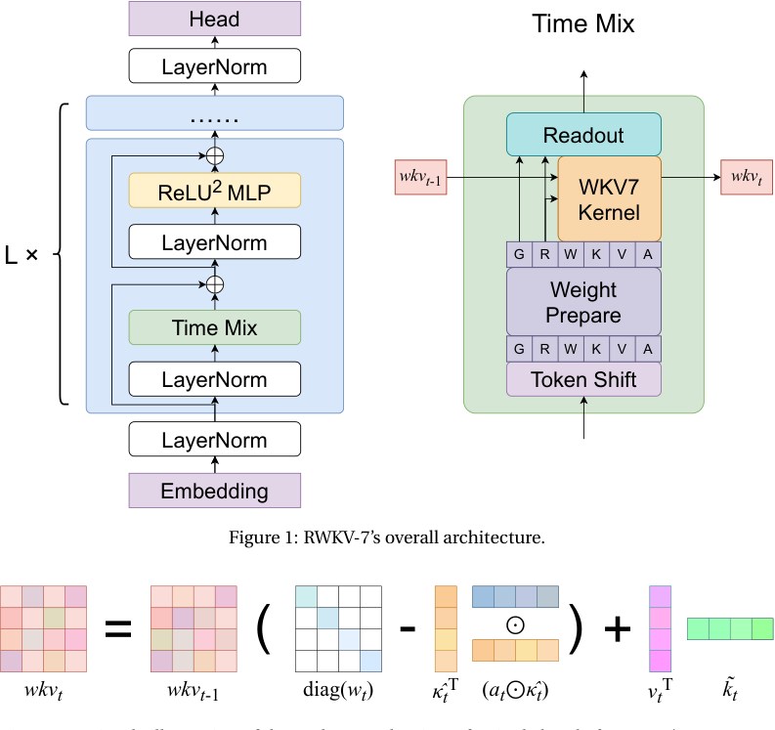
gate + delta 계열: RetNet → GLA → DeltaNet → GDN → RWKV-7
축1 retention(잊기): α_t W_{t-1}+v k^T
RetNet 상수 · GLA 대각 · Mamba-2 스칼라
축2 write 교정: delta rule = DeltaNet
GDN = 두 축 결합 (전역 eviction + 항목별 overwrite)
RWKV-7 = 스칼라 손잡이를 채널별 벡터로 일반화
transition = '대각 − rank-1' (두 계열의 합집합)
Notes:
Hebbian write의 두 결함을 각각 고치는 두 개의 축이 있고, 이 라인의 linear-attention 계열 모델들은 전부 이 두 축 위의 좌표입니다. 첫째 축은 retention(잊기). Hebbian은 감쇠 기제가 없어 오래된 쌍이 영원히 남아 crosstalk을 쌓습니다 — eviction policy 없는 cache죠. 교정은 매 step 이전 state를 조금 깎는 것: W_t = alpha_t W_{t-1} + v_t k_t^T. 여기서 RetNet은 alpha가 데이터와 무관한 고정 상수, GLA는 채널별 data-dependent gate, Mamba-2는 data-dependent 스칼라입니다. 이게 '학습된 eviction'입니다. 둘째 축은 write 교정. gate는 '전체를 잊는' 수단이지 '이 key의 옛 값을 고쳐 쓰는' 수단이 아닙니다. 그 능력이 delta rule을 fast-weight update로 채택한 DeltaNet입니다. Gated DeltaNet(GDN)은 두 축을 합쳐 '전역 eviction + 항목별 overwrite'를 한 update에 싣는데, 이게 이 계열의 사실상 완성형입니다. 오른쪽 그림은 그 최종 일반화인 RWKV-7입니다. GDN의 스칼라 손잡이들을 전부 채널별 벡터로 승격했습니다 — retention도 채널별 decay 벡터, write 강도도 채널별 벡터, 그리고 '지우는 key'와 '쓰는 key'를 같은 key의 서로 다른 채널별 변조로 분리합니다. transition이 '대각 빼기 rank-1' 구조라는 게 핵심인데, 이건 gate 계열(순수 대각)과 delta 계열(항등 빼기 rank-1)의 합집합입니다. inference 어휘로: 채널별 decay는 cache 항목의 TTL이 채널마다 다른 eviction, 지우는 key와 쓰는 key 분리는 같은 cache line에 invalidate mask와 write mask를 따로 갖는 것 — GDN이 line 단위였다면 RWKV-7은 byte-enable 신호를 단 겁니다. 저장소와 지배 비용(state RMW)은 그대로 두고 제어 자유도만 올린 설계입니다. 그림은 Peng et al. 2025 (arXiv:2503.14456) 원저자 그림.

Slide 25
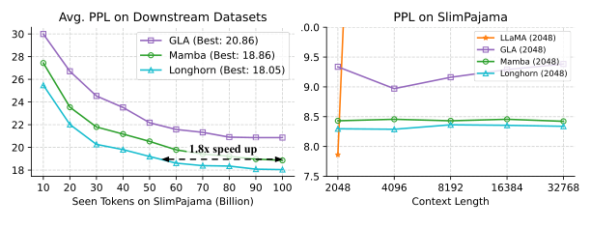
Longhorn: rule을 발명 말고 문제를 풀어라 (implicit GD)
online 문제의 closed-form 해를 update로 채택
형태는 DeltaNet, 바뀐 건 lr: η → η/(1+η k^T k)
explicit GD(도착점 아님) vs implicit GD(도착점 평가)
implicit = 임의의 η>0에서 무조건 안정 (발산 절벽 제거)
비용 ≈ 0 (내적 하나 + 나눗셈 하나) = '공짜 안정성'
결과: 학습 문맥의 16×까지 외삽 (방향성)
Notes:
격자 위 좌표가 아니라 격자 바깥에 서는 한 모델을 짚고 갑니다 — Longhorn입니다. 지금까지의 모델들은 update rule을 '설계'했습니다. Longhorn의 제안은 방법론 자체의 전환입니다: update rule을 발명하지 말고, 풀고 싶은 online 최적화 문제를 먼저 적고 그 closed-form 해를 update로 삼아라. 문제 설정은 proximal 형태 — '새 쌍은 잘 맞추되, 이전 state에서 너무 멀어지지 말 것'. 이 이차식을 미분해서 풀면 DeltaNet과 똑같은 형태가 나오는데, 딱 하나 learning rate의 정의만 바뀝니다: eta 대신 eta/(1+eta k^T k). 이 하나가 optimizer의 종류를 바꿉니다. DeltaNet은 gradient를 출발점에서 평가하는 explicit GD이고, Longhorn은 도착점에서 평가하는 implicit GD(proximal step)입니다. implicit의 값어치는 무조건 안정성입니다. explicit GD는 step size가 너무 크면 state가 폭주하는 '절벽'이 있어서 그 안정성 부담이 사용자에게 전가됩니다. implicit GD는 그 절벽을 수식 안에서 제거합니다 — 임의의 eta > 0에서 안 터집니다. training 무경험 청중을 위해 옮기면: explicit은 발산 절벽이 있는 tuning 대상이고, implicit은 그 절벽을 없앤 것. gate head가 어떤 값을 내놓아도 안정이 보장되니 step-size 안정성이 outer-loop 학습에서 분리됩니다. 비용은 정직하게 거의 0 — 내적 하나와 나눗셈 하나뿐입니다. '공짜 안정성'이 systems 요약입니다. 오른쪽 그림은 그 경험적 결과입니다: 2048 문맥으로 학습한 모델이 최대 16배 긴 문맥까지 perplexity 열화 없이 외삽하고, 같은 규모의 GLA/Mamba보다 낮은 perplexity를 보입니다. 실측 절대치보다 '방향'으로 읽어 주세요. 그림은 Liu et al. 2025 (arXiv:2407.14207) 원저자 그림.

Slide 26
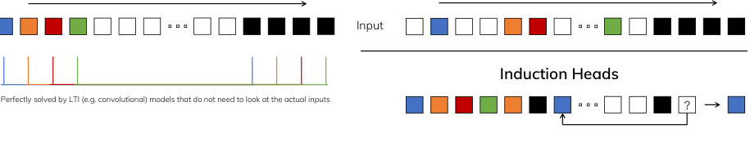
SSM 계보: S4(LTI) → Mamba(selectivity)
SSM = 고정 크기 buffer로 입력 스트림을 lossy 압축
step size Δ = 유지비율+write강도를 묶은 gate (모든 gate의 기원)
S4 = LTI: prefill은 convolution, decode는 recurrence
LTI의 한계: content 기반 선택 불가
Mamba selectivity: Δ,B,C를 입력의 함수로
대가: convolution 소멸, scan kernel 강제 (bandwidth-bound)
Notes:
지금까지 linear attention 쪽 계보를 따라왔는데, 전혀 다른 출발점 — 연속 시간 state space model — 에서 정확히 같은 지점에 도착하는 계보가 있습니다. SSM은 연속 시간 선형 시스템을 sequence layer로 이식한 것입니다. 고정 크기 buffer h가 지금까지의 입력 스트림 전체를 lossy하게 압축해 들고 있습니다 — 여러분 어휘로 '고정 크기 lossy 압축 memory'. 연속 시스템을 token 단위로 계산하려면 discretization이 필요한데, step size delta를 두고 zero-order hold를 적용하면 linear recurrence가 됩니다. 이 delta가 이 라인 모든 gate의 기원입니다: delta가 작으면 state를 전부 유지하고 입력을 거의 안 쓰고, delta가 크면 옛 state가 사라지고 현재 입력이 지배합니다. 즉 delta는 '유지 비율과 write 강도를 한 knob에 묶은 gate'입니다. S4는 이 계수가 token에 무관한 LTI(선형 시불변) 시스템이라, 훈련/prefill에서는 convolution으로 완전 병렬, decode에서는 recurrence로 돕니다 — 여러분이 매일 다루는 prefill/decode 비대칭이 모델 정의 수준에서 나타난 첫 사례입니다. 문제는 LTI라 모든 token을 같은 비율로 감쇠시켜서 'content 기반 선택'이 원리적으로 불가능하다는 것. 오른쪽 그림이 Mamba의 해법을 요구하는 두 과제입니다: 간격이 일정한 표준 copying은 시불변 모델도 풀지만, 간격이 무작위인 selective copying과 induction heads는 관련 token을 content 기준으로 구별해야 합니다. Mamba의 selectivity는 delta, B, C를 입력의 함수로 만들어 이걸 얻습니다. 대가는 계수가 시변이 되는 순간 convolution 모드가 소멸하고 scan만 남는다는 것 — Mamba가 'hardware-aware selective scan' 커널 엔지니어링에 논문 한 절을 쓰는 이유입니다. 그림은 Gu & Dao 2023 (arXiv:2312.00752) 원저자 그림.

Slide 27
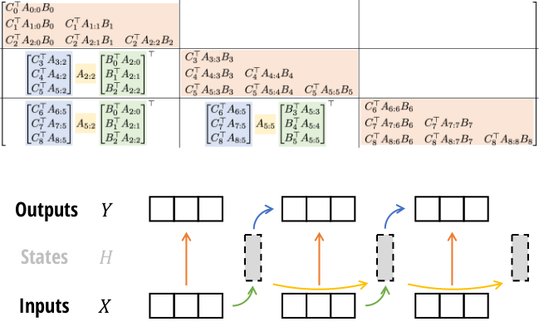
Mamba-2 & SSD: 한 recurrence, 두 얼굴
제약: transition을 스칼라로 → W_t=α_t W_{t-1}+v k^T
SSM↔attention 대응: B↔k, C↔q, x↔v
SSD: recurrent form = masked linear attention (동일 함수)
chunk 분해: 대각=intra-attention, off-diag=inter-state
→ 무거운 연산 전부 GEMM (fused scan 대비 2–8×)
핵심: chunk는 항등 변형(tiling), C는 순수 성능 knob
Notes:
Mamba-2의 첫 수는 제약입니다: transition을 per-head 스칼라 곱으로 줄입니다. 표현력을 일부 포기하는 대신 두 가지를 삽니다. 첫째, head의 state들이 하나의 행렬로 묶이고, 둘째, 그 갱신이 W_t = alpha_t W_{t-1} + v_t k_t^T — 어디서 봤죠? 6장 linear attention 카탈로그의 그 식입니다. 여기서 SSM 표기와 attention 표기가 정확히 대응합니다: B는 key, C는 query, x는 value. 이제 핵심 개념인 SSD(state-space duality): 이 recurrence가 계산하는 함수가 masked linear attention과 동일합니다. unroll 두 줄이면 나옵니다 — recurrent form(state를 순차로 굴림)과 attention form(decay 누적곱을 mask로 갖는 QK^T V)이 같은 함수의 두 표현입니다. 어느 쪽으로 계산할지는 '정확도가 아니라 하드웨어 사정으로 고르는 알고리즘 선택'입니다. 실전 답은 둘의 절충 — 오른쪽 그림처럼 sequence를 chunk로 자르고, 대각 block은 chunk 내부의 masked attention으로, off-diagonal block은 chunk 경계 state를 통한 chunk 간 전달로 계산합니다. 결과: 모든 무거운 연산이 GEMM이 되어 tensor core를 되찾습니다 — Mamba-1의 fused scan 대비 2에서 8배 빨라집니다. 여기서 오늘 반드시 못박아야 할 한 문장: 이 chunk 분해는 항등 변형입니다. transition이 linear라서 결합법칙으로 재배열했을 뿐, 계산되는 함수는 chunk 크기 C와 무관하게 똑같습니다. FlashAttention tiling과 정확히 같은 지위 — C는 순수 성능 knob입니다. 다음에 볼 TTT의 chunk는 다릅니다: 거기선 C가 함수 자체를 바꿉니다. '- Mamba-2의 chunk는 tiling이고, TTT의 chunk는 근사다' 이 한 문장을 기억해 주세요. 그림은 Dao & Gu 2024 (arXiv:2405.21060) 원저자 그림.

Slide 28
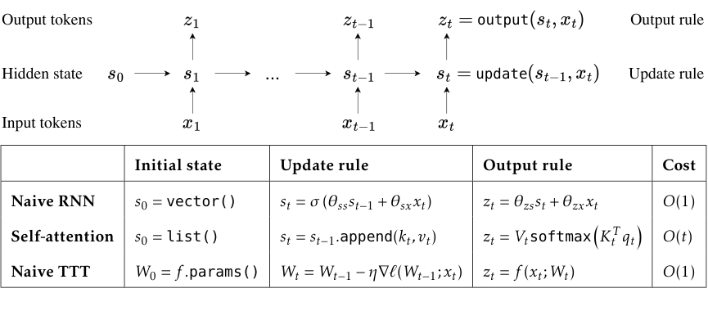
TTT: hidden state가 곧 model이다
state = 작은 network의 weights, update = 그 network의 학습 step
'inference 중 weight update'는 검증된 기법 (2020 TTT, TENT)
inner objective ||M(k)−v||² = associative memory와 동일
TTT-Linear(행렬) / TTT-MLP(2-layer MLP)
momentum도 retention도 '없음' → Part II의 열쇠 구멍
backward pass가 decode 안으로 들어온다
Notes:
이제 질문이 뒤집힙니다. 지금까지 state는 벡터(Mamba)나 행렬(linear attention)이었습니다. TTT(test-time training)의 답: state를 아예 작은 neural network의 weights 전체로 승격시킨다. 슬로건은 'hidden state is a model, and the update rule is a step of self-supervised learning'. 먼저 안심 포인트: 'inference 중 weight update'는 2024년의 발명이 아니라 vision의 distribution-shift 문헌에서 이미 검증된 기법입니다(2020년 TTT, 2021년 TENT). 핵심 통찰은 'label 없이도 self-supervision으로 학습 신호를 만들 수 있다'는 것. 2024년의 TTT layer는 그 갱신 단위를 image에서 token 하나(= decode step 하나)로 좁힌 겁니다. TTT layer는 세 요소로 정의됩니다. 첫째 inner objective: token의 한 view k로 다른 view v를 복원하는 self-supervised reconstruction ||M(k)-v||^2 — 이건 5장 associative memory의 regression과 문자 그대로 같은 식입니다. 둘째 update rule: 매 token마다 이 손실에 대한 1-step gradient descent. 셋째 read: 갱신된 memory를 세 번째 view q로 읽습니다. 오른쪽 그림이 그 통일 관점입니다 — naive RNN, self-attention, TTT를 전부 '초기 상태 + update rule + output rule' 세 요소의 서로 다른 instantiation으로 나란히 세웁니다. M의 구조에 따라 TTT-Linear(state가 d x d 행렬)와 TTT-MLP(state가 2-layer MLP)가 있습니다. 여기서 결정적으로 중요한 건 이 layer에 momentum도 retention gate도 '없다'는 것 — 이 '없음'이 앞으로 볼 6편 전체를 여는 열쇠 구멍입니다. inference 어휘로: TTT의 fast weights는 '압축 codec이 달린 writable KV cache'이고, write가 memcpy가 아니라 read-modify-write이며 그 modify가 gradient 계산입니다 — 즉 backward pass가 decode 안으로 들어옵니다. 그림은 Sun et al. 2024 (arXiv:2407.04620) 원저자 그림.

Slide 29
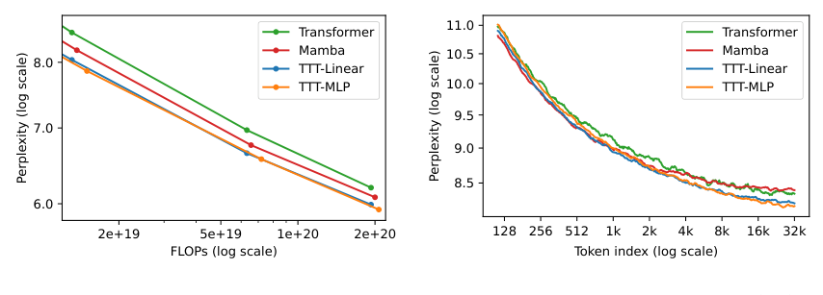
TTT-Linear = gate 없는 DeltaNet
M(k)=Wk 전개 → 정확히 DeltaNet update (delta rule)
residual만 write = Titans의 surprise의 원형
극한: batch-GD → linear attn, non-param → softmax attn
긴 문맥에서 ppl 계속 하락 (Mamba는 정체 = capacity 한계)
정직성: 실증 상한 ≈ 1.3B, frontier 증거는 아직 없음
Notes:
TTT-Linear의 update를 전개하면 이 layer가 새 발명품이 아니라 5장, 6장의 재발견임이 드러납니다. M(k)=Wk를 손실에 넣고 미분하면 gradient가 예측 오차와 key의 outer product — rank-1 행렬입니다. 1-step GD를 쓰면 정확히 DeltaNet의 update가 나옵니다. 즉 TTT-Linear는 retention gate가 없는 DeltaNet이고, 둘 다 1960년 Widrow-Hoff delta rule의 sequence-layer 판본입니다. Miras taxonomy도 정확히 이렇게 분류합니다. 의미론도 delta rule 그대로: Hebbian은 값을 무조건 더해 crosstalk을 쌓지만, delta write는 residual(오차)만 씁니다 — 이미 아는 내용이면 거의 안 쓰고 어긋난 만큼만 고쳐 씁니다. 이 '오차 기반 write'가 나중에 Titans가 surprise라 부를 것의 원형입니다. 두 극한이 그림을 완성합니다: chunk 하나로 전체를 잡고 모든 gradient를 초기 상태에서 평가하면 TTT-Linear는 vanilla linear attention이 되고, non-parametric learner를 넣으면 softmax attention이 됩니다 — attention도 linear attention도 TTT의 특수 사례입니다. 오른쪽 그림이 스케일 증거입니다: 문맥이 길어질수록(x축 token index) TTT-Linear와 TTT-MLP는 Transformer처럼 perplexity 곡선이 끝까지 내려가지만, Mamba의 곡선은 오른쪽 끝에서 눕습니다 — 고정 크기 vector state의 capacity 한계(5장)와 정합적입니다. 왼쪽 panel은 이 이득이 compute-매칭 비교에서도 유지됨을 보입니다. 다만 정직하게: 이 라인 전체의 실증 상한은 대략 1.3B parameter 규모이고, frontier-scale에서 이긴다는 증거는 아직 없습니다. 여기서 확립되는 건 '동작한다'이지 '그 규모에서 이긴다'가 아닙니다. 그림은 Sun et al. 2024 (arXiv:2407.04620) 원저자 그림.

Slide 30
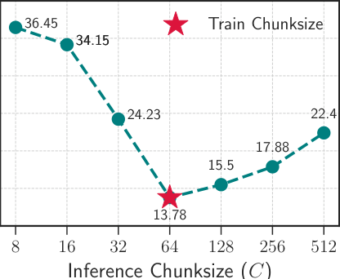
chunkwise training: C = semantic hyperparameter
문제: per-token recurrence → training이 decode loop가 됨
해법: chunk 내부 GEMM 병렬, 경계는 순차 handoff
경계에서 gradient를 freeze (stale-snapshot 근사)
chunk = inner loop의 mini-batch
linear면 exact(C=성능knob), nonlinear면 C=함수를 바꿈
실증: 훈련 C에 과적응 → C=1 decode 위협 (오차 bound 없음)
Notes:
마지막 어깨는 이 모든 걸 GPU에서 훈련 가능하게 만드는 유일한 방법입니다. 문제부터: 이 layer는 정의상 per-token recurrence라 token t의 state가 t-1 없이 계산 안 됩니다. decode라면 원래 그런 세계지만 training에서는 치명적입니다 — sequence 길이 L 전체를 이 속도로 순차 실행하면 'batch 1짜리 decode를 32K번 돌려서 training step 하나 만드는 것'과 같아서 tensor core가 놀고 wall-clock이 무너집니다. 해법이 chunkwise 병렬화입니다: sequence를 크기 C의 chunk로 자르고, chunk 내부는 chunk 시작 상태에 대해 병렬(GEMM-rich)로, chunk 사이는 순차로 전달합니다. 핵심 조작은 '경계에서 얼리기': chunk 안의 모든 gradient를 chunk 시작 상태 W_xi에서 평가합니다(stale-snapshot 근사). 그러면 anchor가 공유되니 chunk 내부 C개 gradient가 상호 독립이 되어 batch C로 병렬 계산됩니다 — chunk가 곧 inner loop의 mini-batch입니다. 여기서 판정 기준은 단 하나: update가 state에 linear한가. GLA/DeltaNet은 linear라 삼각 구조로 정확히(exact) 병렬화되고 C는 순수 성능 knob입니다. 그러나 TTT-MLP처럼 gradient가 state에 nonlinear하면 얼려야 하고, 얼린 결과가 함수 정의로 들어갑니다. 그래서 이 라인은 C를 semantic hyperparameter라고 부릅니다 — 같은 weights라도 C가 다르면 다른 함수가 실행됩니다. 오른쪽 그림이 그 실증입니다: C=64로 훈련한 550M Titans를 다른 inference chunk로 돌리면, 훈련값 64에서 perplexity 최적, 8에서 크게 악화, 512에서 다시 나빠집니다 — 모델이 훈련 해상도에 과적응하는 겁니다. 이게 왜 무서운가: serving의 이상적 동작점인 C=1 decode를 정면으로 위협합니다. 그리고 정직성 caveat: 이 stale 근사의 오차 bound는 여섯 논문 어디에도 없습니다 — production 리스크 목록의 첫 줄. 이 긴장(품질 최적 작은 C vs MFU 최적 큰 C)이 나중에 TNT 한 편의 존재 이유입니다. 그림은 TNT (arXiv:2511.07343) 원저자 그림.

Slide 31
S2 요약 — 여섯 논문이 서 있는 어깨
associative memory = 기초 추상화 (crosstalk↔overflow, delta=RMW 교정)
capacity 사슬 Hopfield→dense→softmax attn = Atlas 이론의 원형
linear attn = fast-weight programming: state 갱신 = 1-step 학습
SSM(SSD): recurrence = attention 동일 함수, chunk는 아직 exact tiling
TTT: state=작은 모델 weights, C = semantic hyperparameter (pivot)
Notes:
이 섹션을 다섯 문장으로 접습니다. 첫째, associative memory가 기초 추상화입니다 — KV cache(무손실 non-parametric)와 matrix memory(고정 크기 parametric)는 같은 것의 양 극단이고, Hebbian write의 crosstalk이 Titans가 비판하는 memory overflow의 실체이며, delta rule이 그걸 read-modify-write로 교정합니다. 둘째, capacity 사슬 — Hopfield 0.14d에서 dense Hopfield, exponential 극한의 softmax attention까지 — 이 Atlas의 feature map 이론의 원형입니다. 셋째, linear attention = fast-weight programming이라는 등가가 이 라인의 문법입니다: state 갱신 = 1-step 학습, fast/slow weights의 두 시간 척도. 그 위에서 RetNet/GLA(retention 축)와 DeltaNet/GDN/RWKV-7(write 축), 그리고 Longhorn(implicit GD)이 전부 한 격자 위 좌표입니다. 넷째, SSM 계보는 다른 문에서 같은 방으로 들어옵니다 — Mamba-2의 SSD가 recurrence와 attention이 같은 함수임을 증명하고, 여기서 chunk는 아직 exact한 tiling입니다. 다섯째, TTT가 state를 '작은 모델의 weights'로 승격하며 backward를 decode 안으로 들이고, chunkwise 병렬화에서 C가 semantic hyperparameter가 되는 순간이 이 라인의 pivot입니다. 이 다섯 개가 앞으로 볼 여섯 논문의 공통 언어이고, 각 논문은 '이 성분 중 무엇을 바꿨는가'로 요약됩니다. 다음 섹션 Titans부터 그 관점으로 하나씩 읽어 나갑니다.

Slide 32
03
Titans
Learning to Memorize at Test Time · memory = 작은 신경망의 weights, state = 그 weights · test time에도 gradient로 memory를 계속 갱신
Notes:
이제 이 시리즈의 첫 논문, Titans입니다. 부제 그대로 '테스트 시점에 외우는 법을 배운다'는 뜻인데, 앞으로 볼 여섯 편의 base가 되는 논문입니다. 핵심 한 문장으로 요약하면 이렇습니다. 지금까지 우리가 아는 recurrent 계열 모델(linear attention, Mamba, DeltaNet)은 과거를 고정 크기 state에 눌러 담습니다. 그런데 Titans는 그 state를 '작은 신경망의 weights'로 보고, inference 도중에도 그 weights를 gradient로 계속 갱신합니다. 즉 모델 안에 optimizer를 통째로 집어넣은 겁니다. 오늘 발표에서 training을 처음 접하시는 분들이 가장 낯설어할 지점이 바로 이것 — decode 한 스텝 안에 forward뿐 아니라 backward(gradient 계산)가 들어온다는 사실입니다. 이 섹션에서 그 그림을 문제 정의부터 결과까지 차근차근 쌓겠습니다. 논문 구조를 여섯 단계 — 문제, 가설, 아이디어, 방법, 결과, 다음 논문으로의 연결 — 로 따라갑니다.

Slide 33
① 문제 — 효율이 필요한 곳에서 품질이 무너진다
attention: 정확하지만 길이² 비용
linear recurrent: 싸지만 고정 state에 역사 압축
TTT의 결핍: 지우기 없음 · momentum 없음 · deep 미검증
DeltaNet: 병렬 학습 얻는 대신 linear matrix에 갇힘
→ '표현력 있는 memory'와 '병렬 학습'의 가운데가 비어 있음
Notes:
먼저 Titans가 풀려던 문제입니다. linear recurrent 모델의 근본 모순부터 짚겠습니다. attention은 정확하지만 길이의 제곱으로 비싸집니다. 반대로 linear recurrent 모델은 길이에 비례하는 싼 비용이지만, 과거 전체를 고정 크기 state 하나에 압축해 넣습니다. 문제는, 싼 비용이 가장 절실한 구간이 바로 아주 긴 문맥인데, 아주 긴 문맥일수록 작은 벡터 하나에 제대로 안 담긴다는 겁니다. 효율이 필요한 바로 그 자리에서 품질이 무너지도록 설계돼 있는 셈이죠. 바로 앞 배경 섹션에서 본 두 흐름을 떠올려 주세요. 한쪽엔 TTT가 있었습니다. state를 작은 모델의 weights로 보고 gradient로 갱신한다는 아이디어를 language modeling 스케일에서 처음 작동시켰죠. 그런데 TTT엔 세 가지 결핍이 있었습니다. 첫째, 지우는 방법이 없습니다. 순수 SGD라 write만 무한히 쌓여서 언젠가 포화합니다. 둘째, optimizer가 기억을 못 합니다. 매 토큰이 자기 gradient 하나만 반영해서, '놀라운 사건 직후의 토큰도 같이 저장해야 한다'는 시간적 흐름이 없습니다. 셋째, memory를 깊게(deep MLP) 만들면 뭐가 좋아지는지 실험으로 답을 안 했습니다. 다른 한쪽엔 DeltaNet 계열이 있었습니다. memory를 matrix로 묶어두는 대가로 정확한 병렬 학습 공식을 얻었고, Gated DeltaNet은 여기에 잊기 gate까지 붙였습니다. 정리하면, '표현력 있는 갱신 규칙 + 깊은 비선형 memory'와 '병렬 학습 가능성'이 양립 불가능한 것처럼 보였고, 그 가운데가 비어 있었습니다. Titans는 바로 그 빈 가운데를 채우겠다는 논문입니다.

Slide 34
② 가설 · ③ 아이디어 — memory는 weights, surprise는 gradient
가설: test time에 gradient로 memory를 갱신하면?
memory = 작은 MLP(LMM), weights가 곧 state
inner objective: key→value 재생 (associative regression)
surprise = inner loss의 gradient (클수록 새 정보 → 세게 write)
K/V projection은 hyperparameter — inference 중 동결
Notes:
그럼 Titans의 가설, 즉 '무엇을 문제로 규정했나'입니다. 논문은 모든 sequence 모델을 세 요소로 분해합니다 — memory 구조, write(갱신) 연산, read(검색) 연산. 이 관점에서 던지는 핵심 질문은 이겁니다. test time에 memory를 gradient로 갱신하면, 그리고 그 갱신 규칙을 제대로 설계하면, 고정 state의 한계를 넘을 수 있지 않을까? 아이디어의 출발점은 'memory는 weights다'라는 등식입니다. long-term memory module, 줄여서 LMM이라 부르는 작은 MLP가 있고, 그 weights 자체가 recurrent state입니다. 이 memory가 푸는 문제는 associative memory regression입니다. 배경 섹션에서 본 그 associative memory죠 — key가 오면 연관된 value를 되돌려준다. 토큰을 key와 value로 projection한 다음, memory가 key를 넣으면 value를 재생하도록 하는 것을 목표로 삼습니다. 손실은 간단히 'memory가 뱉은 값과 실제 value의 제곱 오차'입니다. 여기서 결정적으로 중요한 구분 하나. key/value를 만드는 projection weights는 inner 문제의 hyperparameter입니다. inference 중엔 절대 안 움직이고, 미리 학습된 값으로 고정입니다. 실제로 매 토큰 움직이는 건 memory의 weights뿐입니다. 이 두 층위 구분이 다음다음 슬라이드의 핵심입니다. 그리고 '무엇을 얼마나 세게 외울까'의 답이 surprise입니다. 지금 들어온 토큰이 이미 저장된 내용을 얼마나 위반하는가 — 그게 곧 손실의 gradient 크기이고, gradient가 클수록 새롭고 예상 밖이니 더 세게 외웁니다.

Slide 35
④ 방법 — GD + momentum + weight decay, gate는 토큰마다
surprise: Wₜ = Wₜ₋₁ − ηₜ·∇ℓ (gradient 한 스텝)
momentum: Sₜ = βₜ Sₜ₋₁ − ηₜ∇ℓ — 과거 surprise 누적
forgetting: Wₜ = αₜ Wₜ₋₁ + Sₜ — per-token weight decay
master update: 위 두 식 = optimizer 한 스텝
3 gate(η,β,α) 모두 토큰의 학습된 함수
기여도: weight decay > momentum > conv > persistent
Notes:
이제 방법을 확정합니다. Titans의 write 연산 전체는 딱 한 문장입니다 — 'mini-batch gradient descent에 momentum과 weight decay를 더한 optimizer 한 스텝'. 세 성분을 하나씩 보겠습니다. 첫째, surprise입니다. 기본형은 그냥 gradient descent 한 스텝이에요. 화면 아래 식에서 momentary surprise, 즉 지금 토큰의 gradient만큼 weights를 내립니다. 둘째, momentum입니다. 왜 필요할까요? 큰 surprise 직후엔 손실이 이미 낮아져서 gradient가 급감합니다. 그래서 놀라운 사건 바로 뒤에 이어지는 중요한 토큰들이 약하게 저장되는 문제가 생깁니다. 사람도 놀라운 순간이 한동안 주의를 붙들어서 그 시간대 전체를 기억하잖아요. 그걸 흉내 내려고 과거 surprise를 buffer에 누적합니다 — 이게 S_t, 문자 그대로 SGD-with-momentum의 momentum buffer입니다. 여기가 Titans의 첫 번째 발명이에요. optimizer의 내부 state를 sequence 레이어의 recurrent state로 승격시킨 겁니다. 셋째, weight decay, 즉 잊기입니다. 수백만 토큰을 다루려면 깊은 memory라도 언젠가 가득 차니까, 매 토큰마다 과거 weights를 알파 비율만큼만 남기고 줄입니다. 알파가 1이면 다 보존, 0이면 통째로 소거. 논문은 이 weight decay가 Mamba-2, GLA, Gated DeltaNet의 gate를 임의의 깊은 memory로 일반화한 것임을 보입니다. 이 세 성분을 합친 게 화면의 마지막 식, 이 시리즈 전체의 기준이 되는 master update입니다. 결정적으로, 이 세 손잡이 — learning rate 에타, momentum decay 베타, retention 알파 — 가 모두 상수가 아니라 토큰마다 학습된 함수가 뱉는 gate입니다. ablation 순위만 미리 말씀드리면 기여도는 weight decay가 가장 크고, 그다음 momentum입니다.

Slide 36
무엇을 meta-learn하나 — outer(느림) vs inner(빠름)
outer loop: projection·gate head·persistent·attention — pre-training에서만, 이후 동결
inner loop: memory Wₜ와 momentum Sₜ만 — 매 토큰, inference 중에도
outer gradient가 unroll된 inner update를 관통 = 'optimizer를 미분'
gate 값은 매 토큰 계산, gate 함수는 학습 후 동결
decode 재정의: forward + backward + optimizer step + read
Notes:
이 슬라이드가 이 섹션의 심장입니다. training을 처음 접하시는 분들의 첫 질문 — '그 gate들은 대체 누가 학습하나?' — 에 답합니다. 두 개의 loop가 있습니다. 바깥쪽 outer loop는 우리가 아는 평범한 pre-training입니다. 여기서 학습되는 건 memory의 순간 상태만 빼고 전부입니다 — key/value/query projection, gate를 뱉는 head, persistent token, attention 블록, 그리고 memory의 초기 상태까지. 이건 AdamW로, 대량의 데이터로, 딱 한 번 학습하고 배포 후엔 동결됩니다. 안쪽 inner loop는 memory의 weights를 갱신하는 것 자체인데, 이게 inference 중에도 매 토큰 돕니다. 즉 sequence마다 진화하는 텐서는 딱 둘 — memory weights W_t와 momentum buffer S_t뿐이고, 나머지는 전부 동결입니다. 여기서 가장 중요한 개념적 사실. outer gradient가 unroll된 inner update를 관통합니다. 무슨 말이냐면, key projection을 조금 바꾸면 매 토큰의 inner gradient가 바뀌고, 그게 memory 궤적 전체를 바꿔서 최종 손실을 바꿉니다. 그 연쇄 전체에 대한 gradient가 projection을 학습시키는 거예요. 4장 표현으로 'optimizer를 미분한다'. 그래서 gate에 대한 답은 이렇습니다. 에타, 베타, 알파의 '값'은 inference 중 매 토큰 새로 계산되지만, 그 값을 만드는 '함수'는 pre-training에서만 학습되고 이후 동결. 이 슬라이드 하나만 가져가셔도 됩니다. 학습은 함수를 만들고, inference는 그 함수로 매 토큰 memory를 고쳐 씁니다. 그 결과 decode의 정의가 바뀝니다 — 더는 read-only forward + KV append가 아니라, forward + backward + optimizer step + read가 됩니다. backward가 decode 안으로 들어온 거죠.

Slide 37
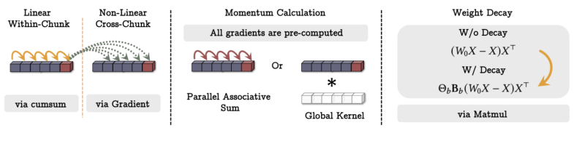
④ 방법(계속) — inner loop를 GEMM·scan으로
chunk 크기 C로 자르고 gradient를 chunk-start 상태에서 평가
→ C개 동시 계산 = write GEMM 2개 (C = 내적 차원)
momentum = 1차 선형 recurrence → associative scan
weight decay = 누적 곱을 대각 matmul로 흡수
intra-chunk linear(병렬) / inter-chunk nonlinear(표현력)
임계 경로 L → L/C
Notes:
여기서 시스템 엔지니어라면 즉시 걱정될 겁니다. 매 토큰 gradient를 순차로 계산하면 완전히 sequential이고 matmul이 없어서 가속기에서 최악이잖아요. Titans의 답은 chunkwise 병렬화입니다. 배경 섹션에서 본 그 chunk 트릭이죠. sequence를 크기 C의 chunk로 자르고, chunk 안의 모든 gradient를 'chunk 시작 시점의 동결된 weights'에서 한꺼번에 평가합니다. 같은 상태에서 평가하니까 C개를 동시에 계산할 수 있고, 이게 곧 GEMM 두 개로 바뀝니다. 여기서 chunk 크기 C가 그대로 write GEMM의 내적 차원이 됩니다 — 즉 C가 arithmetic intensity의 손잡이예요. 오른쪽 그림이 이 병렬화의 세 조각을 보여줍니다. 왼쪽 조각: chunk 안 갱신은 linear라서 cumsum으로 처리하고, chunk 경계를 넘는 재진입은 nonlinear라 gradient로 처리합니다. 가운데 조각: momentum buffer는 gradient를 미리 다 계산해 두면 1차 선형 recurrence가 되는데, 이건 정확히 Mamba의 selective scan과 같은 모양이라 parallel associative scan으로 log-depth에 풀립니다. 여러분이 이미 아는 scan 커널이 학습 그래프 한가운데 그대로 등장하는 거죠. 오른쪽 조각: weight decay는 누적 곱을 대각으로 접어 넣은 matmul로 흡수됩니다. 결과 구조가 Titans의 핵심 협상입니다 — chunk 안은 linear라서 병렬, chunk 사이는 nonlinear라서 표현력. 순차 임계 경로가 L이 아니라 L/C번의 MLP 적용으로 줄고, 동시에 그 비선형 경계가 표현력 주장의 근거가 됩니다. DeltaNet 계열이 정확한 closed form을 위해 전부 linear로 남은 것과 의도적으로 다른 선택이에요. 이 그림은 Titans 원논문 Figure 1입니다.

Slide 38
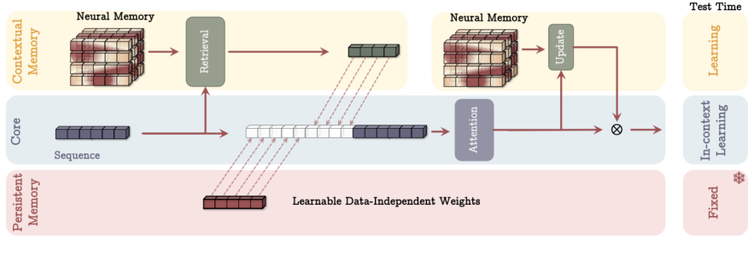
합성 3형 — attention(단기) + LMM(장기)
MAC: 검색→attention→write, attention이 write filter
MAG: SWA와 LMM을 병렬로 gate 결합
MAL: LMM을 레이어로 직렬 — 가장 약함(명시)
persistent: 입력 무관 prefix, test time 동결
기존 hybrid(Samba/Griffin) = 사실상 MAL
→ MAC≈MAG > MAL
Notes:
지금까지는 memory 모듈 하나였습니다. 그런데 attention은 여전히 유용해요 — 정밀한 단기 기억이니까요. 그래서 Titans는 attention을 정밀한 short-term memory로, LMM을 서서히 잊는 long-term memory로 두고 둘을 합치는 세 가지 방법을 제안합니다. 오른쪽 그림이 그중 첫 번째, Memory as Context, 줄여서 MAC입니다. 세 갈래가 나란히 있습니다. contextual memory 갈래는 과거를 검색해 와서 현재 입력 앞에 붙이고, attention이 그 검색된 역사와 현재 데이터를 동시에 봅니다. attention 출력이 다시 memory에 write되죠. persistent memory 갈래는 입력과 무관한 학습된 prefix 토큰인데, test time엔 동결됩니다 — 그림의 눈송이 표시가 그거예요. 오른쪽 라벨이 test time의 역할 분담을 요약합니다 — memory는 여전히 학습 중, attention은 in-context learning, persistent는 고정. MAC의 설계 이유가 중요합니다. attention이 검색된 역사와 현재를 같이 보니까 지금 장기 정보가 필요한지를 토큰 단위로 판단할 수 있고, memory에는 attention이 걸러준 표현만 쓰이니까 attention이 일종의 write filter 역할을 합니다. 두 번째 MAG(Memory as Gate)는 sliding window attention과 LMM을 두 갈래로 병렬로 돌려서 gate로 섞습니다. 세 번째 MAL(Memory as Layer)은 LMM을 그냥 하나의 레이어로 attention 앞에 직렬로 쌓는 건데 — 논문은 이게 가장 약하다고 명시합니다. 파이프라인의 힘이 각 단의 힘으로 상한되니까요. 그런데 재밌는 건, H3 이래 거의 모든 기존 hybrid — Samba, Griffin — 가 사실상 이 MAL 모양이라는 겁니다. 그래서 뒤에 나올 'MAC/MAG가 MAL보다 낫다'는 결과는 개별 모델 비교를 넘어서 hybrid 설계 관행 자체에 대한 기소장이 됩니다. 이 그림은 Titans 원논문 Figure 2입니다.

Slide 39
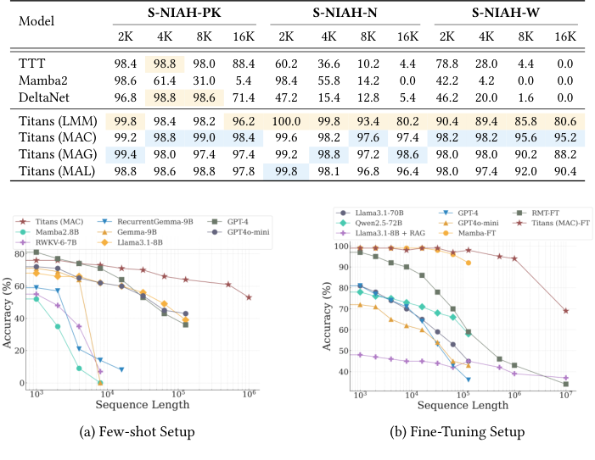
⑤ 결과 — 긴 문맥에서 훨씬 큰 모델을 앞선다
S-NIAH(2K–16K): Titans 전 구간 유지
Mamba-2 붕괴(얕은 state) · DeltaNet·TTT 부분 실패
BABILong: MAC가 GPT-4 등 큰 모델 앞섬
fine-tune MAC: ~70× 큰 Llama3.1-8B 초과, >2M token
성분↔경쟁자 대응은 통제 ablation 범위 내에서만
Notes:
결과입니다. 정직성 계약에 따라 절대치보다는 방향과 비율 위주로 말씀드리겠습니다. 먼저 검색 능력, S-NIAH(RULER 벤치마크)부터. 2천에서 1만6천 토큰 구간에서 Titans 계열은 전 구간 높은 정확도를 유지합니다. 대조적으로 Mamba-2는 긴 구간에서 붕괴하고 — erase는 있지만 얕은 state로는 부족하다는 거죠. DeltaNet은 일부 과제는 버티지만 다른 과제에선 무너집니다 — replace는 해도 진짜 forgetting이 없어서요. TTT도 긴 구간에서 처집니다 — retention gate가 없으니까요. 즉 앞에서 설계한 세 성분이 각각 어떤 경쟁자를 이기게 했는지가 표의 패턴과 일관됩니다. 오른쪽 그림이 이 라인의 헤드라인 결과, BABILong입니다. 위쪽 few-shot 설정에서 Titans의 MAC 변형이 훨씬 큰 모델들 — Mamba 2.8B, RWKV 7B, 심지어 GPT-4, GPT-4o-mini까지 — 를 앞섭니다. 훨씬 적은 파라미터로요. 아래쪽 fine-tuning 설정에서는 작은 MAC가 파라미터가 약 70배 많은 Llama3.1-8B, 그리고 Qwen2.5-72B, Llama3.1-70B까지 넘어서면서 200만 토큰 너머까지 정확도를 유지합니다. 이 시리즈에서 자주 인용되는 '2백만 토큰 이상' 헤드라인은 전부 이 실험에 얹혀 있습니다. 왜 이게 되냐면, 다음 슬라이드에서 볼 state 크기 교환 때문입니다. 한 가지 정직하게 덧붙이면, 이 비교들은 목적함수와 아키텍처가 동시에 다른 비통제 비교라서 개별 성분의 인과는 통제된 ablation이 뒷받침하는 범위에서만 주장할 수 있습니다. 그리고 baseline 수치는 벤치마크 저자 보고치입니다. 이 그림은 Titans 원논문 Figure 6입니다.

Slide 40
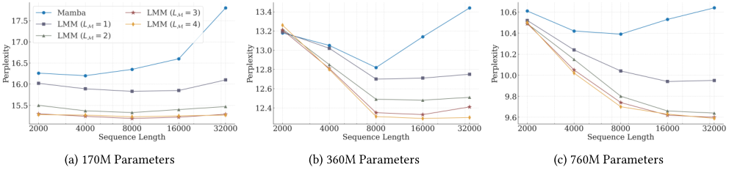
⑤ 결과 — 깊은 memory가 이긴다, 그리고 한계
깊을수록 전 길이 perplexity↓, 길이 강건 (대가: throughput↓)
deep→linear 바꾸면 long-context 급락(ablation)
한계1: point design — 손실·optimizer 선택 논거 없음
한계2: gate 함수형·MLP 폭·C 미명시(v1)
한계3: chunk gradient stale, train/serve 불일치
증거 ≤760M/4K · decode wall-clock 수치 없음
Notes:
두 번째 결과, deep memory의 가치입니다. TTT가 미검증으로 남긴 그 질문이죠. 오른쪽 그림이 memory 깊이를 1층부터 4층까지 바꿔가며 perplexity를 본 겁니다. 결론은 명확합니다 — 깊을수록 모든 sequence 길이에서 perplexity가 좋고, 특히 길이가 늘어날 때의 열화가 완만합니다. 1층 memory, 즉 linear memory는 '역사가 선형 사상으로 압축 가능하다'는 가정을 깔고 있는데, 실제 key-value 구조는 비선형이라 2층 이상 MLP가 이깁니다. 통제된 ablation에서도 memory를 deep에서 linear로 바꾸면 long-context 점수가 확 떨어집니다. 대가는 훈련 throughput의 선형 하락이에요. 깊이를 늘린 만큼 느려집니다. 그리고 여기서 한계도 정직하게 짚겠습니다. 첫째, 이건 point design입니다. 왜 하필 제곱 오차 손실인가, 왜 하필 SGD+momentum+decay인가에 대한 논거가 없어요. 둘째, 미명시 세부가 많습니다 — gate의 함수형, memory MLP 폭, chunk 크기 같은 게 v1엔 없습니다. 셋째, 근사 비용이 미측정입니다. chunk 안 gradient는 stale한데 chunk 크기에 대한 ablation이 없고, 훈련은 chunk 단위 갱신, decode는 토큰 단위 갱신이라 train/serve 불일치 문제가 제기조차 안 됐습니다 — 이게 나중에 TNT의 출발점이 됩니다. 넷째, 표현력 정리는 증명이 없습니다. 다섯째, 증거가 전부 760M 파라미터 이하, 4K 훈련 길이에서 나왔습니다. 그리고 이 시리즈 전체에 걸쳐 반복할 의무 caveat — 모든 효율 수치는 training throughput이고, decode wall-clock 수치는 이 논문에도 시리즈 어디에도 없습니다. 이 그림은 Titans 원논문 Figure 7입니다.

Slide 41
정리 — Titans가 만든 것, Miras가 이어받는 것
memory=weights · surprise=gradient · momentum · weight decay · deep MLP
핵심 교환: state가 길이 불변 (KV cache는 길이 비례) → >2M token
대가: momentum buffer로 state 2배, decode = read-modify-write
App. C가 DeltaNet·TTT·RWKV-7을 특수 사례로 회수
⑥ 다음: 이 설계 공간의 좌표축을 명명 → Miras (목적함수·retention·구조·알고리즘)
Notes:
이 섹션을 정리하고 다음 논문으로 연결하겠습니다. Titans가 한 일을 다섯 줄로 요약하면 — memory를 weights로 보고, surprise를 gradient로 정의하고, momentum으로 시간 흐름을 담고, weight decay로 잊고, 이 모두를 깊은 MLP에 넣고도 chunkwise로 병렬 학습했다. 그리고 시스템 관점의 핵심 교환 하나 — state가 길이에 무관하게 일정합니다. attention KV cache는 길이에 비례해 커지지만 LMM state는 memory weights + momentum buffer로 고정 크기예요. 200만 토큰 능력이 정확히 이 교환 위에 서 있습니다. 대가는 momentum buffer가 state를 2배로 만들고, decode가 read-modify-write가 된다는 것. 이제 다음 논문으로의 연결입니다. Titans가 남긴 가장 생산적인 유산은 결핍이 아니라 회수입니다. 논문의 Appendix C가 Gated DeltaNet, Longhorn, RWKV-7, TTT를 전부 자기 update의 특수 사례로 회수해요 — momentum을 끄면 Gated DeltaNet, forgetting과 momentum을 둘 다 끄면 TTT, 이런 식으로요. 그 순간 이 계보 전체가 하나의 설계 공간의 점들이라는 게 드러납니다. 그런데 Titans는 그 공간의 좌표축이 뭔지를 명명하지 않았어요. '모두가 제곱 오차 목적함수와 제곱 retention만 쓰고 있었다'는 관찰, 그리고 '목적함수 / retention / 아키텍처 / 알고리즘'이라는 4개 축의 명명 — 그게 바로 다음 논문 Miras의 출발점입니다. 재밌는 반전은, Miras의 출시 모델들이 오히려 Titans의 자랑인 momentum을 떼어내고 단순 gradient descent로 돌아간다는 거예요. 시조의 point design이 분해돼서 좌표계가 되는 과정을 다음 섹션에서 봅니다.

Slide 42
04
Miras
모든 것은 연결되어 있다 · Titans는 설계 공간의 한 점일 뿐 · 모든 시퀀스 모델 = 연상 메모리의 online 최적화
Notes:
이제 두 번째 논문 Miras입니다. 정식 제목은 It's All Connected, 즉 '모든 것은 연결되어 있다'이고, 저자들이 붙인 framework 이름이 Miras입니다. Miras는 유산(legacy)이라는 뜻으로, 후속 연구가 밟을 설계 단계를 물려준다는 의도의 작명입니다. 앞에서 본 Titans를 기억하십시오. Titans는 '메모리를 test time에 gradient로 갱신할 수 있다'는 것을 보여준 하나의 구체적인 설계였습니다. 그런데 Titans는 왜 하필 L2 loss인지, 왜 momentum인지, forgetting이라는 말이 맞는 추상인지에 답하지 않고 끝났습니다. Miras는 새 아키텍처가 아니라 '지도'를 그려서 이 질문에 답합니다. 오늘 세미나의 큰 그림에서 Miras는 뒤에 나올 Nested Learning과 Sleep을 이해하기 위한 좌표계를 깔아주는 논문입니다. 이 좌표계 위에서 이후 모든 논문이 자기 위치를 설명하게 됩니다. 이 섹션이 끝나면 여러분은 '시퀀스 모델 = 무언가를 최소화하는 연상 메모리'라는 한 문장으로 이 분야 전체를 볼 수 있게 됩니다.

Slide 43
문제 — Titans는 좌표 하나만 찍었다
특수 사례(GDN·RWKV-7·TTT)는 보였지만 일반형은 미제시
왜 L2 loss인가? — 관행이지 논증이 아님
왜 momentum·weight decay인가? — 바깥 관행의 이식
'forgetting'이 옳은 추상인가? — 이론 부재
Titans가 남긴 open problem: 더 나은 objective·optimizer
Notes:
먼저 문제 제기입니다. Titans는 훌륭한 존재 증명이었지만, 논문 스스로 자기 설계가 일반적임을 암시하고도 그 일반형이 무엇인지는 답하지 않았습니다. 부록에서 Gated DeltaNet, RWKV-7, TTT 같은 기존 모델들이 전부 Titans 갱신식의 특수 사례라고 보여줬습니다. 특수 사례가 있으면 일반형이 있을 텐데, 그 설계 공간의 좌표계가 무엇인지, 각 축에서 Titans의 선택이 왜 좋은지는 공백으로 남았습니다. 구체적으로 세 가지 질문이 열려 있었습니다. 첫째, 왜 L2 loss인가? 메모리가 무엇을 잘 기억할지 정하는 내부 목적함수로 L2 regression을 쓴 건 관행이지 논증이 아닙니다. 둘째, 왜 momentum과 weight decay인가? 이것도 바깥 세계 딥러닝의 관행을 그냥 안쪽으로 옮겨 심은 것입니다. 셋째, forgetting이 옳은 개념인가? Titans는 gate를 '잊기 장치'라 불렀지만 그게 실제로 하는 일이 무엇인지 이론이 없었습니다. Titans 논문 스스로 'L2 너머의 목적함수'와 '더 나은 optimizer'를 명시적인 open problem으로 남겼습니다. Miras는 바로 이 세 질문에서 출발합니다.

Slide 44
가설 — 모두 같은 것을 하고 있었다
관찰 1: 거의 모든 시퀀스 모델 = 연상 메모리
내부 목적함수는 단 둘 — dot-product 또는 L2
이 내부 loss를 'attentional bias'로 명명
관찰 2: forgetting은 없다, retention만 있다
gate = '지우기'가 아니라 '배우기 vs 머무르기' 저울
forget gate → retention gate 개명
Notes:
이제 Miras의 가설, 즉 문제를 어떻게 규정했는지입니다. 두 개의 관찰로 압축됩니다. 관찰 1: 거의 모든 기존 시퀀스 모델은 사실 연상 메모리(associative memory)입니다. key를 넣으면 value를 돌려주는 장치죠. 그리고 이들이 내부적으로 쓰는 목적함수는 단 두 종류뿐이었습니다. 하나는 dot-product 유사도, 하나는 L2 regression. Miras는 이 내부 목적함수에 attentional bias라는 이름을 붙입니다. 인지과학에서 특정 자극을 우선시하는 성향을 가리키는 말인데, 여기서는 '이 메모리가 무엇을 우선해서 기억하는가'를 정의하는 loss라는 뜻입니다. 관찰 2가 더 재미있습니다. forgetting은 존재하지 않는다, retention만 있다. 기존 forget gate들은 전부 L2 정규화의 특수형이고, gate가 하는 일은 '지우기'가 아니라 '새것을 배우기 vs 이전 상태에 머무르기'의 저울질입니다. 모델은 기억을 소거하는 게 아니라 유지하지 않기로 결정할 뿐입니다. 이건 뇌가 기억을 지우는 게 아니라 인출 실패로 접근이 안 되는 것뿐이라는 신경과학 관점과도 맞습니다. 그래서 forget gate를 retention gate로 개명합니다. 이 두 관찰이 다음 슬라이드의 4축 프레임으로 이어집니다.

Slide 45
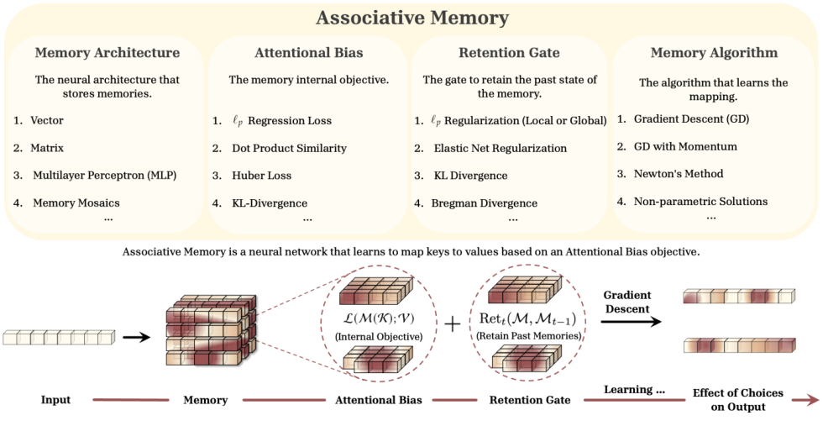
아이디어 — 4축 설계 공간
① Memory architecture — 벡터/행렬/MLP
② Attentional bias — 내부 목적함수 L
③ Retention gate — 배우기 vs 유지의 균형
④ Learning algorithm — GD/momentum/Newton/…
매 token: (bias + retention) 최소화 → GD
축 ③이 long-context의 결정적 레버
Notes:
핵심 아이디어입니다. 위 두 관찰을 밀고 나가면 시퀀스 모델 설계가 네 개의 독립적인 축으로 분해됩니다. 오른쪽 그림이 논문의 overview입니다. 첫째 축은 memory architecture, 메모리를 벡터로 둘지 행렬로 둘지 MLP로 둘지입니다. 둘째 축은 attentional bias, 방금 말한 내부 목적함수 L입니다. 이 메모리가 무엇을 우선해서 기억하느냐죠. 셋째 축은 retention gate, 새것을 얼마나 배우고 옛것을 얼마나 유지할지의 균형입니다. 논문은 long-context 성능을 좌우하는 결정적 레버가 바로 이 축이라고 주장합니다. 넷째 축은 memory learning algorithm, 그 목적함수를 어떤 방법으로 푸느냐입니다. 그냥 gradient descent인지, momentum을 붙이는지, Newton법인지, closed-form으로 푸는지. 그림에서 보시면 매 token마다 최소화되는 안쪽 목적함수는 'attentional bias 더하기 retention'이고, 그걸 gradient descent로 푸는 흐름이 그려져 있습니다. 이 그림 한 장의 각 칸을 채우는 게 이 논문 전체입니다. 참고로 이 그림은 Miras 원논문 Figure 1입니다.

Slide 46
방법 ① — 기존 모델의 재유도
dot-product bias → 순수 덧쓰기 (linear attn·RetNet·Mamba-2)
L2 bias → 고쳐쓰기 (DeltaNet·GDN·RWKV-7)
'덧쓰기→고쳐쓰기' = 목적함수 교체 한 줄
softmax attention = 압축 없는 L2 해 → KV cache 그 자체
Titans-LMM·TTT·Mesa-layer 전부 한 점으로 좌표화
정직성: 표의 등호는 분류 수준, 구현 등가로 과독 금지
Notes:
이 좌표계의 위력은, 기존 모델 전부가 이 4축 공간의 한 점으로 재유도된다는 것입니다. 예를 하나만 손으로 짚어 봅시다. attentional bias를 dot-product로 두면, '비슷한 key에 비례해서 크게 써라'는 목적함수가 되고, 그걸 풀면 순수하게 더하기만 하는 write가 나옵니다. 이게 linear attention, RetNet, Mamba-2 계열입니다. 옛날의 Hebbian '덧쓰기'죠. 반대로 bias를 L2 regression으로 바꾸면 '이미 있던 걸 고쳐 써라'가 되고, 이게 DeltaNet, Gated DeltaNet, RWKV-7 계열입니다. 6장에서 배운 '덧쓰기에서 고쳐쓰기로'라는 발전이, 여기서는 그냥 '목적함수를 바꿨을 뿐'이라는 한 문장으로 압축됩니다. 더 나아가서 softmax attention도 이 공간의 한 점입니다. L2 regression을 압축 없이 비모수적으로 푼 극한이고, 그래서 retention이 없고 state, 즉 KV cache가 계속 커지는 겁니다. attention이 선형적으로 메모리가 늘어나는 이유가 '압축하지 않는 연상 메모리이기 때문'이라고 설명됩니다. 정직하게 하나 짚으면, 이 표의 등호는 각 모델의 '원 설계 방정식' 수준의 동일시입니다. retention 열의 L2는 세부가 다른 gate들을 뭉뚱그린 것이고, 논문 각주도 이 해상도 한계를 인정합니다. 분류학으로는 정확하되 구현 수준의 완전 등가로 읽으면 과독입니다.

Slide 47
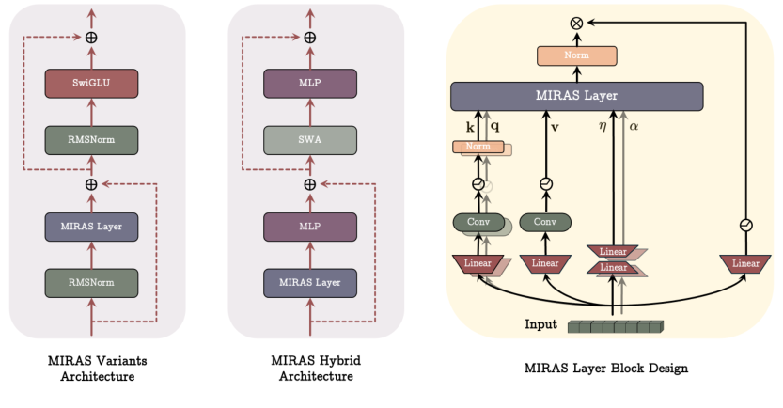
방법 ② — 세 실증 모델
공통: 2-layer MLP memory, plain GD (momentum 의도적 제거)
Moneta: Lp bias(p=3) + Lq stability(q=4)
Yaad: Huber bias — outlier는 크기 깎아 기억
Memora: KL/simplex — softmax state, 발산 불가능
gate(η·α·δ)는 channel-wise, low-rank로 emit
hybrid(-H): sliding window attention 교차
Notes:
그럼 이 지도에서 아직 안 가본 칸으로 가봅시다. 논문은 축 2번 bias와 축 3번 retention에 새 선택지를 채운 세 모델을 출하합니다. 오른쪽 그림이 이들의 아키텍처인데, 왼쪽은 순수 recurrent 블록, 가운데는 sliding window attention과 번갈아 쌓는 hybrid, 오른쪽은 layer 내부 설계입니다. 세 모델 모두 메모리는 2-layer MLP이고, 중요한 건 셋 다 optimizer는 그냥 plain GD라는 것입니다. momentum을 뺐어요. 이건 의도된 후퇴로, expressivity를 optimizer가 아니라 목적함수와 retention에 싣는 실험 설계입니다. 첫째, Moneta는 L2 대신 Lp loss를 씁니다. p가 3이면 잘 안 떠오르는 놀라운 token에 대한 기억 압력을 L2보다 날카롭게 줍니다. 여기에 Lq 정규화로 노출되는 메모리를 norm이 통제된 껍질에 붙잡아 둡니다. 출하값은 p=3, q=4입니다. 둘째, Yaad는 Huber loss를 씁니다. robust regression에서 오는 건데, 오차가 학습된 threshold보다 크면, 즉 outlier token이면 그 크기를 깎아서 기억합니다. 노이즈나 적대적 구간이 자기 크기만큼 메모리를 흔들지 못하게 하는 거죠. 셋째, Memora가 가장 우아합니다. retention을 KL divergence로 두고 메모리를 확률 simplex에 가둡니다. 갱신식이 softmax 형태라, state가 매 스텝 양수이고 합이 정규화됩니다. 그래서 context가 아무리 길어도 state가 절대 발산할 수 없습니다. 잊기가 decay가 아니라 확률 질량의 경쟁에서 나오는 거죠. 이걸 저는 retention-as-renormalization이라고 부릅니다. 이 그림은 Miras 원논문 Figure 2입니다.

Slide 48
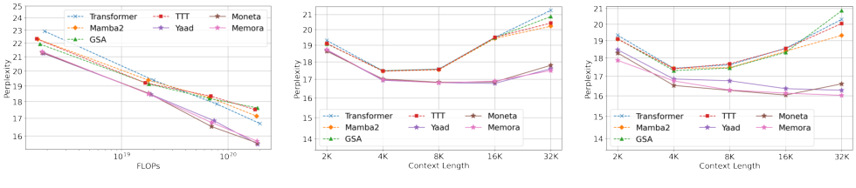
결과 — 순수 recurrent가 hybrid를 이긴다
헤드라인: attention 없이 attention hybrid를 이김
1.3B/100B: Yaad > GDN·Samba·GDN-H2 (ppl)
긴 context: baseline은 16K 이후 반등, 세 변형은 완만
S-NIAH 회상: 세 모델이 baseline 크게 상회
ablation: q(retention) 바꾸면 scaling 자체가 바뀜
한계: 1.3B에서 멈춤, wall-clock 측정 부재
Notes:
결과입니다. 헤드라인 주장은 '더 나은 attentional bias 더하기 retention이면, attention 없이도 attention hybrid를 이긴다'입니다. 오른쪽 scaling 곡선을 보시죠. 왼쪽 패널은 같은 FLOPs 예산에서 세 모델이 Transformer, Mamba2, TTT보다 낮은 perplexity에 도달함을, 가운데와 오른쪽 패널은 context 길이를 2K에서 32K로 늘릴 때의 거동입니다. 여기가 핵심인데, baseline들은 16K를 넘어가면 perplexity가 도로 치솟습니다. 반면 세 변형은 완만하게 유지되거나 오히려 좋아집니다. 긴 context에서 더 낫게 scale하는 거죠. 절대 수치보다 방향과 순서로 말씀드리면, 가장 큰 1.3B 모델을 100B token으로 훈련했을 때, 순수 recurrent인 Yaad가 Gated DeltaNet은 물론이고 hybrid인 Samba와 GDN-H2까지 perplexity에서 이겼습니다. attention을 한 layer도 안 쓰고 attention 섞은 모델을 이긴 겁니다. needle-in-haystack 회상 테스트에서도 세 모델이 baseline들을 크게 앞섭니다. ablation이 특히 교훈적입니다. p를 바꾸면 성능은 오르내리지만 scaling 모양은 안 바뀝니다. 그런데 q, 즉 retention을 바꾸면 scaling 패턴 자체가 바뀝니다. 기여 순위가 retention이 첫째, deep memory가 둘째, bias 세부가 그 다음입니다. 'retention이 결정적 레버'라던 주장의 가장 직접적인 증거입니다. 정직한 한계도 분명히 하겠습니다. 실증은 1.3B, 100B token에서 멈춥니다. 7B 이상, RLHF 이후, exact-copy recall이 지배하는 실무에서도 이 순서가 유지되는지는 이 논문이 답하지 않습니다. 그리고 효율 증거가 이 FLOPs 곡선 하나뿐이고 wall-clock이나 throughput 측정은 없습니다. 이 그림은 원논문 Figure 3입니다.

Slide 49
S4 요약 — Miras가 남긴 것
실질 기여는 세 모델이 아니라 4축 좌표계
attentional bias·retention gate = 이후 논문 공용 어휘
retention이 long-context 성능의 결정적 레버(실증)
넘긴 숙제 ①: 비어 있는 optimizer 축(plain GD)
넘긴 숙제 ②: token 단위 목적함수 ③ capacity 이론 부재
→ Atlas: Muon·Omega rule·capacity 이론으로 채운다
Notes:
정리하고 다음으로 넘어가겠습니다. Miras의 진짜 기여는 세 모델이 아니라 좌표계입니다. Moneta, Yaad, Memora의 수치는 1.3B에서 인상적이지만 거기서 멈춥니다. 반면 attentional bias, retention gate, 4축이라는 어휘는 이후 모든 논문이 무상으로 가져다 씁니다. 오늘 세미나 관점에서 이게 중요합니다. Titans가 '옵티마이저를 시퀀스 layer로 만들 수 있다'는 존재 증명이었다면, Miras는 그 move가 연 공간의 좌표계이고, 뒤에 나올 Nested Learning과 Sleep이 전부 이 좌표계 위에서 자기 위치를 설명합니다. 그리고 Miras가 다음 논문에 넘긴 숙제가 명확합니다. 네 번째 축, 즉 memory algorithm 축이 비어 있습니다. 세 모델 다 plain GD를 썼고 momentum을 일부러 뺐죠. Titans의 momentum, Longhorn의 implicit GD, Newton법 같은 더 나은 optimizer가 새 bias, 새 gate와 합쳐지면 어떻게 되는지는 열린 문제입니다. 둘째, 목적함수가 여전히 'token 하나'만 봅니다. 최근 여러 token이 함께 잘 저장돼 있는지는 아무도 안 물었습니다. 셋째, 이론이 없습니다. online 최적화 도구함을 통째로 수입했지만 그 보증이 요구하는 convexity를 2-layer MLP가 깨뜨립니다. 바로 이 세 숙제 - 비어 있는 optimizer 축, token 단위 목적함수, 부재하는 capacity 이론 - 이 그대로 다음 논문 Atlas의 목차가 됩니다. Atlas는 inner loop에 Muon 옵티마이저를 심고, 최근 여러 token을 함께 최적화하는 Omega rule을 도입하고, 정식 capacity 이론을 붙입니다. Miras가 지도를 그렸다면 Atlas는 그 지도의 빈 축을 최적화 이론으로 채우러 갑니다.

Slide 50
05
Atlas
문맥을 최적으로 기억하기 · 목표를 바꾼다: token 하나 -> 최근 문맥 전체 · Omega rule / feature map / Muon = 목표·용량·관리
Notes:
이제 계보의 세 번째 논문 Atlas입니다. 앞에서 Titans가 test-time에 memory를 갱신한다는 뼈대를 세웠고, Miras가 그 설계를 (memory 구조 x attentional bias x retention gate x learning algorithm)의 네 축으로 정리했다고 했죠. 그런데 Miras는 그 네 번째 축 — inner loop가 실제로 무슨 optimizer를 쓰는가 — 를 선언만 하고 비워 뒀습니다. Atlas는 그 빈칸을 포함해 세 개의 구멍을 한 논문에서 메웁니다. 오늘 이 섹션의 핵심 메시지는 하나입니다: Titans와 DeltaNet 계열은 '지금 이 token 하나를 잘 외우자'였는데, Atlas는 '최근 문맥 전체를 함께 잘 외우자'로 목표 자체를 바꿉니다. 부제의 세 단어 Omega rule, feature map, Muon이 각각 목표(objective), 용량(capacity), 관리(optimizer)를 담당한다고 기억하시면 이 섹션 전체가 이 셋의 조합입니다. 저자는 Google의 Behrouz 팀, arXiv:2505.23735입니다.

Slide 51
무엇이 부족했나 — 세 가지 설계 결함
1. online 갱신: 현재 token 하나만 보고 최적화 (근시안)
2. 제한된 capacity: 행렬 memory 는 저장 쌍 수 ~ O(d_k)
3. 표현력 없는 관리: inner optimizer 가 거의 1차 GD
-> '문맥 전체가 잘 저장됐는가' 를 아무도 묻지 않았다
각각 Omega rule / feature map / Muon 으로 대응
Notes:
먼저 Atlas가 스스로 규정한 '문제'입니다. 현대 recurrent memory 모델에 세 가지 설계 결함이 있다고 봅니다. 첫째, online 갱신입니다. memory가 매 step 현재 token 하나만 보고 최적화되고, 그 이전 정보는 retention gate로 흐릿하게 유지될 뿐입니다. 이건 token 단위의 근시안적, greedy한 암기여서 '문맥 전체가 잘 저장됐는가'는 아무도 묻지 않습니다. 둘째, 용량 한계입니다. 잠시 뒤에 정리로 보겠지만, 단순 행렬 memory는 파라미터를 아무리 많이 줘도 저장할 수 있는 연상(key->value 쌍)의 수가 key 차원 d_k 수준에서 막힙니다. 셋째, memory 관리가 빈약합니다. inner optimizer가 거의 전부 1차 gradient descent라서, loss 표면의 나쁜 local minimum에 앉으면 질 낮은 key->value 매핑을 그대로 저장해 버립니다. 청중분들이 training은 안 해보셨어도 이렇게 생각하시면 됩니다: 첫째는 '무엇을 목표로 삼는가', 둘째는 '얼마나 담을 수 있는가', 셋째는 '얼마나 잘 채우는가'. Atlas는 이 셋에 각각 하나씩 처방을 답니다. 그리고 이 셋이 바로 다음 슬라이드의 세 손잡이입니다.

Slide 52
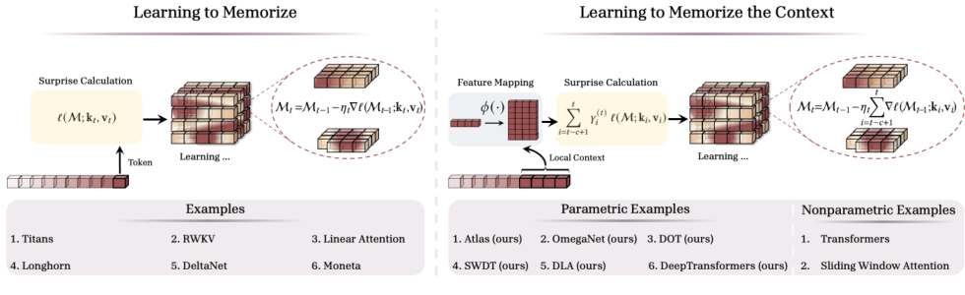
핵심 아이디어 — token 이 아니라 context 를 외운다
왼쪽: 현재 token 1개의 surprise 로 갱신 (기존)
오른쪽: 최근 c개 token 을 함께 최소화 (Omega rule)
여러 token 에 걸친 사건은 token 단위로는 안 놀랍다
세 처방: Omega(목표) + feature map(용량) + Muon(관리)
맨 끝 비모수 예시 = Transformer·SWA (복선)
Notes:
Atlas의 핵심 가설을 한 장으로 요약한 그림입니다. 오른쪽 그림을 보시면, 왼쪽 계열(Titans, RWKV, DeltaNet 등)은 현재 token 하나의 surprise로 memory를 갱신합니다. 수식으로는 loss가 (k_t, v_t) 한 쌍짜리죠. Atlas는 오른쪽입니다. feature map φ를 통과시킨 뒤, 최근 c개 token의 loss를 함께 최소화합니다. 이걸 Omega rule이라고 부릅니다. 왜 이게 중요할까요? surprise의 언어로 말하면, 여러 token에 걸친 사건은 어느 한 token도 개별적으로는 놀랍지 않으면서 전체로는 기억할 가치가 있을 수 있습니다. 예를 들어 '어제 저녁 김대리가 예산을 승인했다' 같은 문장은 단어 하나하나는 평범하지만 묶음으로는 중요하죠. token 단위 loss는 이런 경우를 구조적으로 놓칩니다. 그래서 Atlas는 세 개의 처방을 조합합니다: 목표를 window로 넓히는 Omega rule, 용량을 키우는 feature map, 그리고 더 잘 채우는 Muon optimizer. 그림 오른쪽 맨 끝의 'Nonparametric Examples'가 Transformer와 SWA인데, 이게 Atlas 논지의 핵심 복선입니다 — attention도 사실은 같은 windowed regression을 '비모수적으로' 푸는 것이고, Atlas는 그걸 parametric memory로 옮긴 겁니다. 이 그림은 Atlas 원논문 Figure 1입니다.

Slide 53
방법 1 — 용량 이론: feature map 이 상한을 옮긴다
capacity = 정확히 저장 가능한 선형독립 (k,v) 쌍 수
Prop 1: 행렬 memory 는 최대 O(d_k) (rank 논증)
파라미터 d_k·d_v 인데 용량은 d_k -> state≠용량
polynomial φ_p: 차원 Θ(d_k^p) -> 용량 O(d_k^p)
feature map=용량 상한, optimizer=상한 내 품질 (직교)
φ*(무한차원): softmax attention = 용량 무한 memory
Notes:
두 번째 결함, 용량 문제를 정리로 봅시다. Atlas는 이 계보 최초로 memory capacity를 형식적으로 정의합니다: memory가 inner loss를 정확히 0으로 만들며 저장할 수 있는, 선형독립 key를 가진 (key, value) 쌍의 최대 개수입니다. Proposition 1: 단순 행렬 memory W는 gradient descent로 최적화해도 최대 O(d_k)개밖에 저장 못 합니다. 증명은 순수한 rank 논증입니다 — 정확 저장은 WK=V를 요구하는데 미지수 수와 방정식 수를 세면 m <= d_k가 나옵니다. 함의가 핵심입니다: W는 d_k x d_v개의 파라미터를 갖는데 저장 용량은 d_k 수준입니다. 즉 state를 키워서 파라미터를 더 쓰는 것과 용량을 늘리는 것은 같은 일이 아닙니다. 그럼 어떻게 늘릴까요? key 차원을 직접 키우면 projection 비용이 커지니, 대신 feature map을 씁니다. polynomial feature map φ_p는 차수 p 이하의 모든 monomial을 쌓아서 차원을 Θ(d_k^p)로 올립니다. Proposition 2: 그러면 용량이 O(d_k^p)로 커지고, 게다가 어떤 optimizer를 쓰든 이 상한을 못 넘습니다. 그래서 feature map은 용량 상한 자체를 옮기는 손잡이고, optimizer는 그 상한 안에서 실제 도달 품질을 올리는 손잡이입니다 — 두 축이 직교합니다. 극한이 아름답습니다: Kronecker self-tensoring으로 무한 차원 feature를 만들면 exp(q·k) = φ*(q)·φ*(k)가 정확히 성립합니다. 즉 softmax attention은 무한 차원 위의 associative memory이고 용량이 무한대입니다. attention이 긴 문맥 recall에서 고정 state 모델을 이기는 이유가 신비가 아니라 용량 상한의 차이라는 걸 정리로 보여준 겁니다. 참고로 이 정리들은 '선형독립 key의 정확 보간'이라는 이상화된 기준이라, 실전 품질의 근사 대리 지표로 읽어야 합니다.

Slide 54
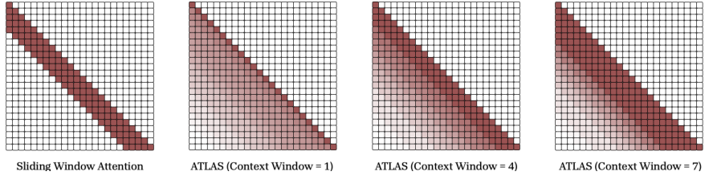
방법 2 — Omega rule: windowed objective
최근 c개 token 의 gated 합을 최소화 (window loss)
γ gate: 0=token 잘라냄(admission), 1=포함
sliding window -> step당 gate 수 c개로 상수
전이가 rank-c 수정 (DeltaNet 은 rank-1)
c=1 = Titans (Omega 의 window-1 특수 사례)
Notes:
이제 첫 번째 처방, Omega rule을 자세히 봅시다. 기존 online 모델은 매 step token 하나짜리 loss에 retention gate를 붙여 최적화합니다. 반대 극단은 문맥 전체에 대한 global 최적화인데, 이건 두 가지 문제가 있습니다. 첫째 효율 — 매 step 모든 과거 key,value를 들고 있어야 해서 고정 state의 존재 이유가 사라집니다. 둘째 pruning 불가 — 문맥 중간에 무관한 구간이 끼면 '전부에 대한 최적'이 오히려 해가 되는데 특정 token을 잘라낼 gate가 없습니다. Atlas의 중간해가 Omega rule입니다: window 길이 c만큼, 최근 c개 token의 gated 합을 최소화합니다. 여기서 γ가 window gate입니다. γ가 0이면 그 token을 최적화에서 아예 잘라내고(hard pruning, admission control), 1이면 온전히 포함합니다. 이게 감당 가능한 이유는 sliding window라서 step당 gate 수가 c개로 상수이기 때문입니다. global이면 gate 수가 문맥 길이만큼 자라 recurrent의 장점이 사라지죠. 오른쪽 그림이 직관을 줍니다. SWA(맨 왼쪽)는 폭 고정 banded mask라 각 query가 인접 c개만 봅니다. Atlas는 window c를 1, 4, 7로 키우면 의존이 하삼각 전체로 번집니다 — windowed loss의 gradient가 chunk를 거쳐 이전 상태로 전파되기 때문입니다. 즉 같은 banded 구조를 SWA는 비모수로 훑고, Omega rule은 parametric memory에 '누적'합니다. 대수적으로 보면, DeltaNet의 전이는 key 하나짜리 rank-1 수정인데, Omega rule은 c개 key의 합이라 rank-c 수정입니다. delta rule을 window 크기만큼 rank로 일반화한 게 Omega rule의 정체입니다. c=1로 두면 정확히 Titans가 나옵니다 — Titans는 Omega의 window-1 특수 사례입니다. 이 그림은 Atlas 원논문 Figure 2입니다.

Slide 55
방법 3 — Muon: 근사 2차 memory 관리
momentum S 를 Newton-Schulz κ회로 orthogonalize
update singular value 균등화 = 2차 정보 근사
'locally optimal memory' (Table 1 신규 성질)
병렬화 유지한 최초의 parametric 2차 optimizer (주장)
κ = internal test-time compute dial (실전 NS-5)
state 불변으로 decode FLOPs <-> 품질 교환
Notes:
세 번째 처방, 관리 문제입니다. Omega rule과 feature map을 갖춰도 optimizer가 GD면 여전히 1차입니다. windowed loss 표면의 나쁜 local minimum에 앉으면 낮은 품질의 매핑이 저장된다는 게 세 번째 진단이었죠. Atlas는 같은 objective를 Muon으로 최적화합니다. Muon의 핵심은 Newton-Schulz 반복입니다. momentum buffer S에 windowed gradient를 쌓은 뒤, 그냥 쓰지 않고 NS 반복을 κ번 돌립니다. 이 반복은 S의 SVD에서 가장 가까운 semi-orthogonal 행렬, 즉 U V^T로 수렴합니다. 결과적으로 update의 singular value들이 균등해지는데, 논문은 이걸 'token에 대한 2차 정보의 근사'로 읽습니다. 이게 Table 1의 'locally optimal memory' 성질입니다 — attention과 SWA는 regression을 그냥 풀어서 이 성질을 비모수적으로 갖는데, GD 기반 RNN은 전부 못 갖고, Atlas가 병렬화를 유지한 채 parametric하게 달성한 최초 사례라는 주장입니다. 여기서 시스템 관점의 새로운 손잡이가 하나 나옵니다: κ, NS 반복 횟수입니다. 논문은 이걸 명시적으로 'internal test-time compute parameter'라고 부릅니다. 반복을 더 돌리면 orthogonalization이 정확해지고 품질이 좋아지되 inference FLOPs가 선형으로 늘어납니다. state 크기는 전혀 안 건드리고 decode 연산량과 품질을 교환하는 dial입니다 — speculative decoding이 요청 단위 트레이드라면 κ는 layer 내부의 트레이드죠. 실전값은 κ=5, NS-5입니다. 다만 정직하게 말씀드리면, 뒤 결과에서 보겠지만 이 Muon 축의 실증적 가치는 아직 논쟁적입니다.

Slide 56
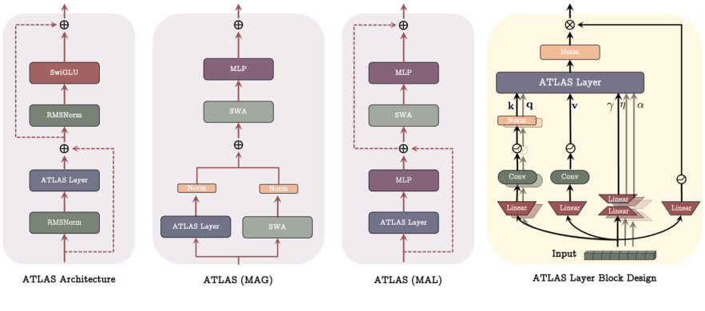
방법 확정 — 아키텍처와 Transformer 일반화 가족
Atlas = 세 처방 결합, Atlas++ = gated-MLP memory
window = banded mask 하나 -> 훈련 비용 거의 불변
momentum 이 memory 와 분리 -> Muon 도 병렬화
DeepTransformers = φ* 로 unnormalized softmax 일반화
Dot = Hebbian 자리에 Omega -> error-correcting attention
Notes:
세 처방을 조립한 결과물들입니다. 세 개를 다 합친 게 Atlas고, memory를 gated MLP로 올린 변형이 Atlas++입니다. Omega rule에 polynomial feature와 GD만 쓰면 OmegaNet입니다. 중요한 건 이 모든 게 chunkwise 병렬화를 유지한다는 점입니다. 소박하게 구현하면 위치마다 c개의 gradient 행렬을 실체화해야 해서 메모리가 폭발하는데, Atlas는 window를 banded mask 하나로 처리합니다 — c=1이면 항등행렬, c>1이면 대각 앞 c-1개를 1로 둔 banded 하삼각 mask입니다. 각 token gradient는 한 번만 계산되고 mask가 합산하죠. 그래서 window는 훈련 비용을 거의 안 바꾸는 품질 knob이 됩니다. Muon까지 병렬화하는 열쇠는 구조적 관찰 하나입니다: gradient를 chunk 경계 상태에서 평가하기로 하면 momentum recurrence가 진화하는 memory와 완전히 분리된 linear scan이 되고, NS-5는 chunk 내 전 위치에 batched matmul로 동시에 적용됩니다. 그리고 논문의 두 번째 기둥이 여기 있습니다: 같은 기계로 Transformer를 다시 유도합니다. attention은 Nadaraya-Watson kernel regression의 비모수 해라는 재서술에서 출발해서, feature map을 정확한 exponential φ*로 바꾸면 DeepTransformers가 되는데, 이건 unnormalized softmax attention의 strict generalization입니다. 거기에 Hebbian 대신 Omega rule을 넣으면 Dot(Deep Omega Transformer)이 되고, 논문은 이걸 'Transformers with Delta rule', 즉 error-correcting attention이라 부릅니다. 아래 그림이 Atlas 아키텍처와 두 hybrid 구성(MAG, MAL), 그리고 layer 내부 배선입니다 — Q/K/V projection과 세 gate producer가 갈라져 ATLAS Layer로 들어갑니다. Atlas 원논문 Figure 3입니다.

Slide 57
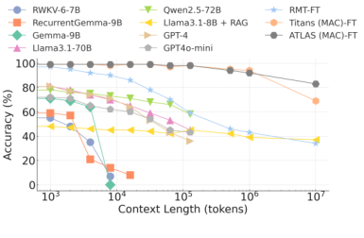
결과 / 한계 — 강한 long-context, 남은 gap
BABILong: 10M token 까지 정확도 유지 (Titans 붕괴 지점)
LM·reasoning: Atlas/Atlas++ > Titans·GatedDeltaNet
caveat 1: in-context retrieval 은 Transformer 가 우위
caveat 2: Muon 제거 시 perplexity 오히려 개선
wall-clock 수치 0건 — 전부 구조 논증
Notes:
결과입니다. 헤드라인은 long-context입니다. 오른쪽 BABILong 그림을 보시면, 4K 문맥으로 훈련한 모델을 훨씬 긴 문맥에서 평가하는데, Atlas는 1M token까지 Titans와 동급이다가 10M에서 Titans가 무너지는 지점에서도 높은 정확도를 유지합니다 — 훈련 문맥의 수천 배를 외삽하는 구간입니다. 논문은 이걸 Muon(관리), polynomial kernel(용량), context memorization(목표) 세 축의 합작으로 귀속시킵니다. language modeling과 commonsense reasoning에서도 Atlas와 Atlas++가 Titans, Gated DeltaNet, Transformer++를 앞섭니다. 정직성 계약을 지켜서 방향만 말씀드리면, 순수 recurrent 비교에서 Atlas가 최고 그룹입니다. 그런데 두 개의 의무적 caveat를 꼭 짚어야 합니다. 첫째, in-context retrieval 벤치마크에서는 Transformer가 여전히 이깁니다. Atlas가 recurrent 중 최고이고 gap을 좁혔지만 닫지는 못했습니다 — 그리고 이건 앞의 용량 이론이 예측하는 방향 그대로입니다. 무한 용량 비모수 memory(attention)와 유한 state parametric memory 사이의 격차는 Atlas의 모든 장치를 넣고도 남습니다. 둘째, ablation이 불편한 진실을 보여줍니다. window와 feature map과 deep memory는 명확히 기여하는데, Muon을 제거하면 perplexity가 오히려 개선됩니다. Muon이 산 건 reasoning accuracy 0.21포인트뿐입니다. 즉 제목의 'optimally'는 window와 capacity 축이 대부분 벌어다 준 것이고, 'locally optimal'을 담당하는 Muon의 기여는 과제 의존적입니다. 게다가 κ를 test-time compute dial이라 부르려면 κ에 대한 품질 곡선이 단조임을 보여야 하는데 그 측정이 논문에 없습니다. 마지막으로 가장 큰 공백: 이 논문 어디에도 wall-clock 수치가 한 건도 없습니다. '병렬화된다', 'overhead 없다'는 전부 구조 논증이지 측정이 아닙니다. 그림은 Atlas 원논문 Figure 4입니다.

Slide 58
S5 요약 — Atlas 가 메운 것, 남긴 것
세 구멍 = 세 손잡이: Omega(목표)·feature map(용량)·Muon(관리)
softmax = 용량 무한 memory 로 정식화 (+ DeepTransformers·Dot)
'무엇을 얼마나 잘 기억하나' 의 정점 (이론까지 완비)
남긴 것: chunkwise staleness 무정량, wall-clock 0건
다음(TNT): 훈련-추론 chunk-size mismatch = '얼마가 드는가'
Notes:
이 섹션을 정리하겠습니다. Atlas는 세 개의 구멍을 세 개의 손잡이로 메웠습니다: 목표를 window로 넓힌 Omega rule, 용량 상한을 옮기는 feature map, 그리고 근사 2차 관리인 Muon. 그리고 부산물로 softmax attention을 용량 무한한 associative memory로 정식화하고 Transformer의 두 일반화 가족을 파생시켰죠. 이 계보의 관점에서 Atlas의 위치는 '무엇을 얼마나 잘 기억하는가'의 정점입니다 — objective, capacity, optimizer, 이론까지 다 갖췄습니다. 그런데 바로 그 지점에서 다음 논문 TNT로 넘어가는 질문이 생깁니다. Atlas의 모든 것은 chunkwise 트릭 위에 서 있습니다 — gradient를 chunk 시작 상태라는 stale snapshot에서 평가하는 근사죠. 그런데 그 근사의 오차는 정량화된 적이 없고, chunk 크기 C는 그냥 throughput knob으로만 취급됩니다. 사실 C는 계산되는 함수 자체를 바꾸는 semantic knob인데도요. 특히 치명적인 mismatch가 방치돼 있습니다: 훈련은 큰 C에서 하는데 decode는 C=1의 세계입니다. TNT는 정확히 여기서 시작해서, 훈련-추론 chunk-size mismatch를 발견하고 계층적 memory와 주기적 reset으로 chunk 경제학 전체를 재설계합니다. Atlas가 '무엇을 얼마나 잘 기억하는가'라면, TNT는 '그걸 만들고 돌리는 데 얼마가 드는가'라는, 시스템 엔지니어인 여러분이 처음부터 묻고 있던 질문입니다. 그리고 조용한 복선 하나: Atlas가 'test-time training'을 'test-time memorization'으로 개명하며 in-context 적응은 학습이 아니라고 선을 그은 순간, '그럼 진짜 continual learning은 어디서 오는가'가 미결로 남습니다. 그 답이 뒤의 Nested Learning과 Sleep입니다.

Slide 59
06
TNT
chunkwise 학습을 개선하다 · 문제: chunk 크기 = 품질과 속도를 동시에 쥔 하나의 knob · 작은 chunk 훈련은 peak FLOPs의 5-10%만 쓴다 (MFU 한 자릿수)
Notes:
여기서부터가 base 4부작의 마지막, TNT입니다. 앞의 Titans, Miras, Atlas는 update rule의 '무엇을 어떻게 기억할 것인가'를 완성해 왔습니다. 그런데 이 세 논문 어디에도 'training에 몇 시간 걸린다'는 wall-clock 숫자가 없습니다. 왜일까요? 이 계열 모델은 전부 chunkwise-parallel training이라는 트릭 위에 서 있는데, 그 트릭이 두 가지를 미해결로 남겼기 때문입니다. 첫째는 chunk 크기가 품질과 속도를 동시에 결정하는 트레이드오프, 둘째는 훈련 chunk와 서빙 chunk가 달라지면 품질이 무너지는 mismatch입니다. TNT는 새 아키텍처가 아니라 '훈련 paradigm' 논문입니다. 제목 TNT는 'Titans iNside Titans', 즉 memory 안에 memory를 중첩한다는 뜻입니다. 오늘 이 섹션의 관점: TNT는 표현력이 아니라 '훈련 경제학'을 푼 systems 편이고, 여기서 심어 놓은 '서로 다른 주기로 갱신되는 계층'이라는 관념이 바로 다음 논문 Nested Learning의 씨앗이 됩니다.

Slide 60
① 문제 — chunk 크기라는 하나의 knob이 품질과 속도를 동시에 쥐고 있다
chunkwise training: C개 token을 묶어 chunk 시작 상태에서 gradient 일괄 계산
C ↑ : matmul 커짐 → 하드웨어는 잘 돌지만 gradient가 낡아 품질 ↓
C ↓ : gradient 신선 → 품질 좋지만 연산 잘게 쪼개져 하드웨어 논다
작은 chunk 훈련 = peak FLOPs의 5-10% 미만 utilization
= 이 계열은 지금까지 MFU 한 자릿수 workload였다
이 타협 비용을 아무도 정량화하지 않았다
Notes:
먼저 문제를 정확히 짚겠습니다. 이 계열 모델의 심장은 chunkwise-parallel training입니다. token 하나하나 순차적으로 memory를 갱신하면 GPU가 놀기 때문에, C개 token을 한 chunk로 묶어 chunk 시작 상태에서 모든 gradient를 한꺼번에 계산합니다. 문제는 chunk 크기 C가 서로 반대인 두 가지를 동시에 결정한다는 겁니다. C를 키우면 matmul이 커져 하드웨어는 잘 도는데, chunk 안의 gradient가 전부 '낡은(stale)' 시작 상태에서 평가되므로 근사 품질이 떨어집니다. C를 줄이면 gradient는 신선해지는데, 연산이 잘게 쪼개져 하드웨어가 놉니다. 얼마나 노느냐? TNT가 LaCT를 인용해 보고하는 값이, 품질 좋은 작은 chunk에서 peak FLOPs 대비 5-10% 미만 utilization입니다. 우리 어휘로는 MFU 한 자릿수 workload라는 뜻입니다. 표현력 논쟁 이전에, 이 훈련 경제학이 안 풀리면 어떤 Titans 후속도 대규모로 못 갑니다. 그리고 이 트레이드오프를 지금까지 아무도 정량화하지 않았습니다 — 실무는 그냥 C를 16에서 64 사이에 고정해 왔을 뿐입니다.

Slide 61
② 가설 — 문제를 세 challenge로 규정하고, '분리(decouple)'를 처방하다
C1 효율: 작은 chunk = memory-bound; 비선형 recurrence엔 linear kernel 이식 불가
C2 domain 불일치: write는 k→v로 학습, read는 q로 → 학습 domain 밖 평가
(attention엔 없는, 압축 memory만 내는 세금)
C3 chunk-size mismatch: 훈련 chunk에 over-specialize (다음 슬라이드)
핵심 가설: 훈련 효율과 inference 성능을 한 knob이 결정하게 두지 말라
→ 두 단계로 분리(decouple)하라
Notes:
TNT는 문제를 세 개의 challenge로 명명해 분해합니다 — 이 분류법 자체가 기여입니다. Challenge 1은 방금 말한 것: deep memory는 fine-grained 신호를 위해 작은 chunk를 원하는데, 작은 chunk는 훈련을 compute-bound가 아니라 memory-bound로 만든다. linear attention 계열은 SRAM에 상주하는 chunk kernel로 이를 피하지만, 그 kernel은 '선형 상태 전이'에 의존합니다. deep memory의 recurrence는 MLP의 forward/backward와 LayerNorm 같은 비선형을 통과하므로 그 kernel이 이식되지 않습니다. 비선형 recurrence를 sequence 방향으로 병렬화하는 건 parallel scan이 안 먹는 오래된 미해결 문제입니다. Challenge 2는 미묘합니다. memory는 key를 넣으면 value가 나오도록 학습되는데(write는 k→v), 정작 읽을 땐 query q로 읽습니다. 학습된 함수의 입력 domain 밖에서 평가하는 셈이고, 이 train/use 도메인 shift가 retrieval 품질을 깎습니다. attention에는 이 문제가 구조적으로 없습니다 — q와 모든 k의 내적을 명시적으로 계산하니까요. 압축하는 memory로 넘어오는 순간에만 생기는 세금입니다. Challenge 3은 다음 슬라이드에서 그림으로 보겠습니다. 세 challenge를 관통하는 핵심 가설은 한 문장입니다: 훈련 효율과 inference 성능을 하나의 chunk 크기가 동시에 결정하게 놔두지 말고, 두 단계로 분리하라(decouple).

Slide 62
③ 발견 — chunk-size mismatch: 훈련 해상도에서만 최적인 비대칭 절벽
550M Titans, C=64로 pre-train → inference chunk만 변경
V자 바닥 = 훈련 chunk C=64 (ppl 13.78, 최적)
양쪽으로 벗어나면 품질 급락
직관 배반: 작은 chunk(신선한 gradient)가 오히려 최악
C=8에서 ppl 36.45 — 2.6배 폭발
→ 이상적 서빙(chunk-1 decode)으로 직행 불가
Notes:
이게 TNT의 새 실증 발견이자 Challenge 3, chunk-size mismatch입니다. 그림을 보세요. 550M Titans를 C=64로 pre-train한 뒤, inference chunk 크기만 바꿔 가며 validation perplexity를 쟀습니다. 결과가 V자 곡선인데, 바닥이 정확히 훈련 때 쓴 C=64에 걸립니다(ppl 13.78, 최적). 양쪽으로 벗어나면 급격히 나빠집니다. 특히 왼쪽이 충격적입니다. 상식적으로 더 작은 chunk는 더 신선한 gradient를 뜻하니 inference에서 더 좋아야 합니다. 그런데 실제로는 C=8에서 ppl이 36.45로, 2.6배 넘게 폭발합니다. 모델이 훈련 해상도에 완전히 over-specialize된 겁니다. 이게 왜 치명적이냐면, 이상적인 서빙은 decode에서 chunk 크기 1, 즉 매 token 온라인 갱신인데, 큰 chunk로 싸게 훈련한 모델은 chunk 1 근처에서 품질이 무너지니 그 이상적 서빙으로 직행할 수가 없습니다. 참고로 이 그림은 TNT 원저자의 Figure 2이고, 우리 스터디의 실측이 아닙니다. 정직성 원칙상 절대 수치보다 이 '비대칭 V자 절벽'이라는 방향성을 기억해 주세요.

Slide 63
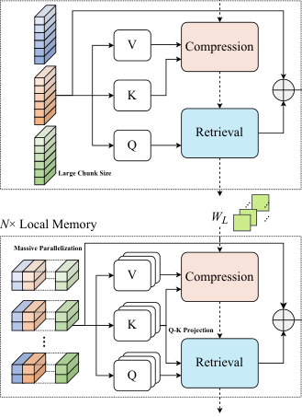
④ 아이디어 — hierarchical memory: 순차 global 1개 + 병렬 local N개
Global: 큰 chunk(2048)로 sequence 전체 순차 관통 → long-range
드물고 큰 dense matmul = compute-bound (16K에 handoff 8번)
Local: 학습된 초기상태에서 주기적 reset → 대량 병렬 = fine-grained
두 경로 모두 write/read 2연산, 출력을 합산해 y_t
Q-K Projection은 local 경로에만 부착
global 제거 시 ppl 21.0 → 25.6 붕괴 (역할분담 실증)
Notes:
이제 핵심 아이디어입니다. 그림 오른쪽이 TNT Stage 1의 아키텍처입니다. memory를 두 종류로 나눕니다. 위 블록은 global memory 하나 — 아주 큰 chunk 크기(실험에서 2048)로 sequence 전체를 순차적으로 관통합니다. 상태가 계속 이월되니 long-range 정보가 살아남고, chunk가 크니 드물고 큰 dense matmul, 즉 설계상 compute-bound입니다. 16K 문맥에 chunk 2048이면 순차 handoff가 딱 8번뿐입니다. 아래 블록은 N개의 local memory — 학습된 초기 상태에서 주기적으로 재초기화되어 대량 병렬화됩니다. 이 local이 fine-grained 정보를 담당하죠. 두 memory 모두 Compression(write)과 Retrieval(read) 두 연산을 갖고, 두 경로의 출력을 합해서 최종 y를 만듭니다. 한 가지 비대칭에 주목하세요 — Q-K Projection이라는 부품은 local 경로에만 붙습니다(뒤에서 설명). 왜 이렇게 역할을 나눴을까? reset되는 병렬 local이 속도를 벌고, 잊지 않는 순차 global이 그 대가로 잃어버릴 long-range를 보전합니다. 실제로 ablation에서 global을 빼면 ppl이 21에서 25.6으로 붕괴합니다 — 역할 분담이 실증된 거죠. 이 그림도 원저자 Figure 3입니다.

Slide 64
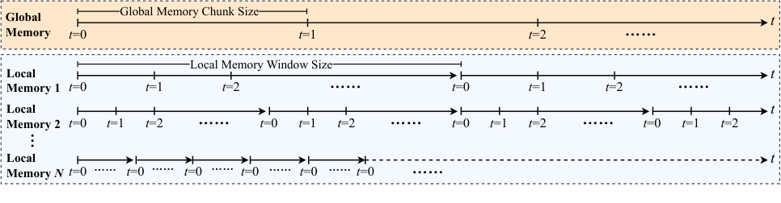
④ 방법 — periodic reset: 비선형 recurrence의 사슬을 끊어 context 병렬화
비선형 recurrence는 parallel scan 불가 (결합법칙 없음)
reset = 병렬화 불가능한 사슬을 아예 절단
→ shard들이 완전 독립: 장치 분산 or batch축에 stack해 kernel fatten
대가: local은 shard 경계에서 전부 망각 → global이 보전
reset 지점은 0이 아닌 '학습된' 초기상태 W_init
= 모든 shard가 meta-learn된 prior에서 시작 (reset의 완충재)
Notes:
핵심 혁신은 local 쪽의 periodic state reset입니다. 그림을 시간축으로 펼친 게 이겁니다 — 같은 행에서 같은 t의 갱신은 동시에(병렬로) 실행되고, t=0은 memory 초기화를 뜻합니다. 맨 위 global은 큰 chunk 하나가 sequence 전체를 순차로 지나가지만, 아래 local들은 각자의 window(shard) 길이마다 t=0으로 되돌아갑니다. index가 커질수록 window가 짧아 더 자주 reset되죠. 왜 이게 결정적일까요. 비선형 recurrence는 parallel scan으로 병렬화할 수 없습니다 — scan은 결합법칙을 요구하는데 MLP를 통과하는 상태 전이엔 그게 없거든요. reset은 그 병렬화 불가능한 사슬을 아예 끊어버립니다. 각 shard의 계산이 이전 무엇에도 의존하지 않게 되니, shard들을 여러 장치에 뿌리거나(진짜 context parallelism) 한 accelerator의 batch 축에 쌓아 kernel을 뚱뚱하게 만들 수 있습니다. 대가는 명확합니다 — local memory는 shard 경계에서 다 잊습니다. 그 손실을 global이 보전하는 거죠. 그리고 reset 지점이 0이 아니라 '학습된' 초기 상태 W_init라는 점이 하중을 받습니다. 모든 shard가 meta-learn된 prior에서 inner loop를 시작합니다. Titans에서 암묵적이던 초기 상태가, 여기선 reset을 살아남게 만드는 핵심 부품으로 승격됩니다. 9장의 어휘로 하면, reset은 sequence 축을 잘라 진짜 batch 축으로 되돌리는 연산입니다. 그림은 원저자 Figure 1입니다.

Slide 65
④ 방법 — Q-K projection(C2) + Stage 2 fine-tuning(C3)
Q-K projection: query를 관측 key들의 span으로 사영 후 read
Π=Σk·kᵀ, rank-1 누적, 상수 크기 상태 — local 경로에만
Stage 2: 작은 local chunk로 짧게 fine-tune (pre-train의 ~5-8%)
mismatch 교정 + 원래 성능을 넘어섬
목표 chunk=1: global이 prefill 흡수 / local이 token마다 decode
→ chunk = 훈련 throughput knob과 서빙 해상도 knob으로 분리
Notes:
나머지 두 장치를 봅시다. 먼저 Q-K projection — Challenge 2의 처방입니다. query를 그대로 memory에 넣지 말고, 지금까지 관측된 key들이 스팬하는 부분공간으로 사영한 뒤 넣습니다. 사영 행렬은 key들의 outer product 합, 즉 Π_t = Σ k·kᵀ 형태로 매 token rank-1로 누적됩니다. 과거 key를 저장할 필요가 없고 상태는 상수 크기입니다. inference 어휘로 하면, 이 갱신은 KV cache append의 rank-1 GEMM 대응물이고 Π·q는 mat-vec 한 번입니다. attention이 읽을 때 qᵀK로 하던 'query를 key 통계와 대면시키는 일'을, 상수 크기 running-sum으로 미리 압축해 두는 셈이죠. 이 projection은 domain mismatch에 더 민감한 local에만 붙고, global은 raw query를 받습니다. 두 번째, Stage 2 — Challenge 3의 처방입니다. Stage 1이 큰 chunk로 효율적으로 pre-train을 끝냈으니, 이제 작은 local chunk로 짧게 fine-tune합니다. 놀라운 관찰은, 이 짧은 fine-tuning이 mismatch를 교정할 뿐 아니라 원래 성능을 넘어선다는 겁니다. 비용은 pre-training의 약 5-8%뿐입니다. 이상적 목표는 chunk 크기 1 — 이게 autoregressive 서빙과 정확히 맞물립니다. global이 큰 chunk dense 연산으로 prompt를 흡수하고(prefill), Stage 2로 적응된 local이 생성 중 token마다 갱신됩니다(decode). 이로써 chunk 크기는 더 이상 하나의 타협값이 아니라, Stage 1의 throughput knob과 Stage 2의 해상도 knob이라는 서로 독립인 두 knob이 됩니다. 이게 train-big / serve-small 레시피입니다.

Slide 66
⑤ 결과 — 목표 loss까지 최대 17배, 품질도 개선 (150M/10B)
속도: 가장 정확한 Titans(C=8) 대비 최대 17.37× (같은 C=8끼리도 7.7×)
→ 이득 원천은 chunk 확대가 아니라 구조
품질: Stage 1만으로 모든 RNN + vanilla Transformer의 ppl 격파
순수 JAX인데 32K에서 FlashAttention을 step당 추월
Ablation: local 1→4개 ppl 단조개선; global 제거 시 붕괴
정직: kernel-최적 Gated Transformer엔 아직 미달 / 단순화 Titans 위 검증
Notes:
결과를 봅시다. 정직성 원칙상 방향과 비율 위주로 읽겠습니다. 첫째 속도 — 목표 training loss 3.20에 도달하는 시간이 실전 지표입니다. 가장 정확한 Titans baseline(C=8)이 약 19.5시간 걸릴 때, TNT는 약 1.1시간으로 헤드라인 17.37배 빠릅니다. 중요한 건, 같은 chunk 크기 8끼리 비교해도 TNT가 7.7배 빠르다는 겁니다 — 이득의 원천이 단순히 chunk를 키운 게 아니라 구조 자체라는 뜻이죠. 둘째 품질 — 150M/10B tokens 기준, TNT Stage 1만으로 모든 RNN baseline과 vanilla Transformer의 perplexity를 이깁니다. Stage 2가 여기서 ppl을 더 내리고요. reasoning 정확도에서는 Gated Transformer까지 이깁니다. 셋째, 정직한 한계도 논문이 스스로 밝힙니다. kernel 최적화된 Gated Transformer는 아직 ppl에서도 time-to-loss에서도 못 이깁니다 — 하지만 TNT는 custom kernel 없는 순수 JAX인데도 32K에서 FlashAttention을 step당 이겼습니다. 즉 kernel 이전에 병렬 구조 자체가 승부를 갈랐다는 거죠. Ablation도 깔끔합니다 — local module을 1개에서 4개로 늘리면 ppl이 단조 개선되고(20.15까지), global을 빼면 25.6으로 붕괴, Q-K projection을 빼면 약 1 ppl 손해입니다. 다만 반드시 붙일 caveat: 이 모든 검증이 momentum, gating, Muon을 '명료성을 위해' 제거한 단순화 Titans 위에서 이뤄졌고, 규모도 150M/10B로 이 라인에서 가장 작은 축입니다. 본류 모델과의 합성은 측정된 적이 없습니다.

Slide 67
핵심 정리 & 다음(Nested Learning)으로
TNT는 이 계열의 '훈련 경제학'의 바닥을 깐 systems 편
교환: 병렬성을 위해 local 기억을 주기 소각, 보험은 저해상도 global
2단계 학습으로 chunk를 throughput knob과 해상도 knob으로 분리
이미 3개 update frequency 시스템: global 2048마다 / local 매 token / slow는 훈련만
느린 스케일에 주차된 지식이 빠른 스케일 reset에서 생존
→ NL: 이 모두를 통합하는 존재론(중첩 optimization·CMS)이 다음 장
Notes:
정리하고 다음으로 넘기겠습니다. TNT가 base 4부작에 남긴 것을 한 문장으로: 이 계열이 대규모로 갈 수 있도록 '훈련 경제학의 바닥'을 깔았습니다. 병렬성을 사기 위해 local의 기억을 주기적으로 태우고, 그 보험을 저해상도 global에 든 것 — 이게 TNT의 명료한 교환이었습니다. 그런데 여기서 다음 논문으로 넘어가는 결정적 관념이 하나 심어집니다. 잘 보세요 — TNT는 이미 서로 다른 세 개의 update frequency로 돌아가는 시스템입니다. global은 2048 token마다, local은 매 token마다, 그리고 W_init과 slow weights는 훈련에서만 갱신됩니다. 그리고 느린 시간 스케일에 주차된 지식(global, W_init)이 빠른 스케일의 reset에서 살아남습니다. 다만 TNT에게 이건 그냥 공학적 방편이었습니다 — 왜 이게 모델 전체의 조직 원리여야 하는지는 말하지 않았죠. 바로 다음 논문 Nested Learning이 그 선언을 합니다: 모델과 훈련 절차 전체가 각자의 update frequency로 자기 context를 압축하는, 중첩된 optimization 문제들의 시스템이라는 존재론입니다. TNT의 global/local 이분은 geometrically spaced 주파수의 연속체(Continuum Memory System)로 일반화되고, TNT의 reset은 Nested-CMS의 re-initialization으로, 하중을 받게 된 W_init은 다섯 knowledge-transfer 기제 중 하나로 분류됩니다. TNT가 이 모든 걸 통합하는 ontology를 요구했다면, NL이 그 ontology입니다. 여기까지가 base 4부작이고, 이제 집중해서 볼 두 논문으로 들어갑니다.

Slide 68
07
Nested Learning (집중)
깊은 학습 아키텍처의 착시 · 핵심 주장: 모델 + 학습절차 = 하나의 중첩(nested) 다층 최적화 시스템 · 각 층 = 자기 context flow를 자기 주기로 압축하는 associative memory
Notes:
이제 이 세미나의 첫 번째 집중 파트입니다. 지금까지 우리가 본 Titans, Miras, Atlas, TNT 네 논문은 사실 전부 '한 가지 부품' — 즉 sequence layer 하나 — 의 내부를 조금씩 바꿔 온 것이었습니다. Titans는 그 layer를 momentum 달린 gradient descent로 봤고, Miras는 그 안의 목적함수와 retention을 설계 축으로 만들었고, Atlas는 그 window와 optimizer를 바꿨고, TNT는 그걸 어떻게 싸게 훈련하느냐를 바꿨죠. 그런데 이 네 논문 모두, 그 layer를 '바깥에서 훈련시키는' AdamW, momentum, backpropagation 자체는 손대지 않고 고정된 배경으로 뒀습니다. Nested Learning은 바로 그 배경을 설계 대상으로 끌어들입니다. 오늘 핵심 문장 하나만 가져가신다면 이겁니다: '모델과 그것을 학습시키는 절차는 서로 다른 두 물건이 아니라, 하나의 중첩된 다층 최적화 시스템이다.' 그리고 그 안에서는 backpropagation도, momentum도, Adam도 전부 associative memory입니다. 이게 처음엔 이상하게 들릴 텐데, 오늘 이걸 여러분이 '아, 당연하네'라고 느끼게 만드는 게 제 목표입니다. 앞 네 논문은 이 논문을 이해하기 위한 base였습니다.

Slide 69
출발점: 지금까지 우리는 'layer 하나'만 바꿔 왔다
Titans/Miras/Atlas/TNT = 전부 sequence layer 하나의 성분만 교체
바깥의 AdamW · momentum · backprop = 손대지 않은 고정 배경
TNT의 힌트: 서로 다른 주기 갱신 + 느린 지식이 reset을 생존
그러나 TNT엔 '왜 그게 원리인가'라는 대답이 없었다
NL: 질문의 단위를 layer → 모델+훈련절차 '전체'로 바꾼다
Notes:
먼저 지금까지의 흐름을 한 줄로 요약하겠습니다. 우리가 본 다섯 개 논문(Titans/Miras/Atlas/TNT, 그리고 그 전의 linear attention)은 전부 'sequence layer 하나'의 성분을 바꾼 겁니다. 무엇을 기억할지(objective), 얼마나 잊을지(retention), 어떤 optimizer로 갱신할지 — 이런 걸 바꿨죠. 그런데 그 layer를 바깥에서 훈련시키는 도구들, 즉 AdamW나 momentum이나 backpropagation은 한 번도 설계 공간 안에 들어온 적이 없습니다. 항상 '주어진 고정 배경'이었어요. 특히 TNT가 흥미로운 힌트를 남겼습니다. TNT는 큰 chunk로 천천히 갱신되는 global memory와, 자주 reset되는 local memory를 공존시켰죠. 즉 '서로 다른 주기로 갱신되는 구성요소들'과 '느린 지식이 빠른 reset을 살아남는 구조'를 만들었는데, TNT에서는 이게 그냥 throughput을 올리려는 공학적 트릭이었을 뿐, 왜 그게 모델 전체의 조직 원리여야 하는지는 설명하지 않았습니다. Nested Learning은 바로 이 지점에서 질문의 단위를 바꿉니다: layer가 아니라 '모델 전체 + 훈련 절차 전체'가 하나의 설계 대상이라고요.

Slide 70
① 문제: 배포된 LLM은 새 장기기억을 못 만든다
지식이 사는 곳은 둘뿐: 지금 context window(KV) + 동결된 MLP weights
context 정보는 장기 저장소(FFN)에 못 닿고, window 밀리면 소멸
비유: anterograde amnesia — 새 장기기억 형성 불가
뇌 힌트①: 장기기억 = online + (수면)offline consolidation 2단계
뇌 힌트②: 다중 timescale 계산
현대 모델: frequency 두 극단뿐 (attention=∞, 동결 MLP=0), 사이가 빔
Notes:
NL이 정의한 문제는 'LLM은 정적(static)이다'입니다. 무슨 뜻이냐면, 배포된 다음 모델이 새로 배울 수 있는 창구는 in-context learning, 즉 프롬프트에 넣어 주는 것뿐이라는 거예요. 지식이 사는 곳은 딱 두 군데입니다. 하나는 지금 이 순간의 context window(attention의 KV cache), 다른 하나는 사전학습이 끝나는 순간 얼어붙은 MLP weights. NL은 이걸 anterograde amnesia, 즉 '새 장기기억을 못 만드는 기억상실증'에 비유합니다. context에 들어온 정보가 장기 저장소인 feedforward layer까지 도달하지 못하고, window가 밀려나면 그냥 사라진다는 거죠. 신경생리학이 두 가지 힌트를 줍니다. 첫째, 뇌의 장기기억은 최소 두 단계를 거칩니다 — 깨어 있을 때의 online consolidation과, 잘 때 replay로 일어나는 offline consolidation. NL은 이 중 앞의 online만 다루고 뒤의 수면 consolidation은 명시적으로 범위 밖으로 선언합니다. 이 선언이 바로 다음 논문 Sleep으로 가는 인계선입니다. 둘째, 뇌는 여러 timescale로 계산을 조직하는데, 현대 모델은 update frequency가 두 극단밖에 없어요. attention은 매 token 다시 계산하니 무한대, MLP는 test time에 얼어 있으니 0. 그 사이가 텅 비어 있다는 게 핵심 진단입니다.

Slide 71
② 가설: 모델+훈련절차 = 중첩 associative memory 시스템
어떤 모델이든 훈련절차와 함께 = nested·multi-level·병렬 최적화 시스템
각 문제 = 자기 context flow를 자기 주기로 압축하는 associative memory
associative memory = key→value 사상을 학습해 저장하는 장치
context flow는 token만이 아니다: gradient · 상위 신호도 가능
level = update frequency로 정렬 (높은 level = 낮은 주파수)
부산물: in-context learning은 level≥2면 반드시 생기는 구조적 성질
Notes:
그럼 NL이 이 문제를 어떻게 '규정'했는지 봅시다. 핵심 가설은 이겁니다: 어떤 머신러닝 모델이든, 그것을 훈련시키는 절차까지 통째로, 하나의 '중첩된 다층 병렬 최적화 문제 시스템'으로 표현된다. 그리고 그 시스템의 각 문제는 자기 자신의 context flow — 즉 자기가 압축해야 할 데이터 스트림 — 를 자기 고유의 주기로 압축하는 associative memory다. 여기서 associative memory라는 말이 계속 나올 텐데, 아주 쉽게 말하면 '어떤 입력(key)이 들어오면 그에 짝지어진 값(value)을 내놓도록 학습된 저장장치'입니다. 우리가 사람 얼굴을 보면 이름이 떠오르는 것처럼요. 중요한 건 context flow가 꼭 token일 필요가 없다는 점입니다. token일 수도 있고, gradient일 수도 있고, 상위 level이 보내는 신호일 수도 있어요. sequence layer의 context flow는 token이고, optimizer의 context flow는 gradient입니다. 이 한 장에서 여러분이 잡아야 할 그림은 이겁니다: 모델은 층층이 쌓인 memory들의 탑이고, 아래층일수록 빠르게(자주) 갱신되고 위층일수록 느리게 갱신된다. 그리고 이 '느림/빠름'의 축이 바로 update frequency이고, 그게 level을 정의합니다.

Slide 72
③ 통찰: 한 번의 gradient step = key(입력)→value(오차) memory
gradient = '입력 x' × '출력 오차 u' 두 조각의 곱(outer product)
u = Local Surprise Signal(LSS): 이 예측이 얼마나 놀라웠나
→ 한 step = 입력 x 를 그 놀라움 u 에 짝지어 weight에 새김
따라서 backprop으로 훈련되는 layer = '입력→오차' memory
단, linear attention과 다르다: value(오차)를 memory 스스로 생성
= self-referential → 그래서 backprop은 병렬화가 안 된다
Notes:
이제 이 세미나에서 제일 중요한, 그리고 처음 들으면 제일 낯선 통찰입니다. 'backpropagation도 associative memory다.' training을 안 해 보신 분들을 위해 아주 천천히 가겠습니다. 한 layer를 훈련시킨다는 건, 입력 x가 들어왔을 때 그 layer가 얼마나 틀렸는지(예측 오차)를 보고 weight를 조금 고치는 겁니다. 그 gradient, 즉 weight를 어느 방향으로 고칠지는 수학적으로 딱 두 조각의 곱으로 쪼개집니다: '입력 x'와 '그 출력에서의 오차 신호 u'. 이 오차 신호 u를 논문은 Local Surprise Signal, LSS라고 부릅니다 — '이 예측이 얼마나 놀라웠나'를 재는 값이죠. 그러니까 한 번의 gradient 업데이트는 '입력 x를 그 놀라움 u에 짝지어 weight에 새겨 넣는' 행위입니다. 이게 정확히 associative memory예요 — key는 입력, value는 그 예측 오차. 그래서 결론은: backprop으로 훈련되는 layer는 '각 입력 → 그 예측 오차'라는 사상을 weight에 압축하는 memory다. 여기서 딱 하나 주의할 점. 그럼 이게 우리가 아는 linear attention이랑 똑같냐? 아닙니다. linear attention은 key/value가 memory 상태와 무관해서 병렬로 쭉 계산할 수 있는데, backprop은 그 value(오차)를 memory 자기 자신이 만들어냅니다. 지금 weight가 얼마나 틀렸는지가 곧 target이 되니까요. 이걸 self-referential, 자기참조적이라고 하고, 바로 이 성질 때문에 backprop은 원래 병렬화가 안 됩니다. 이 사실은 뒤에서 Hope를 훈련시킬 때 다시 결정적으로 등장합니다.

Slide 73
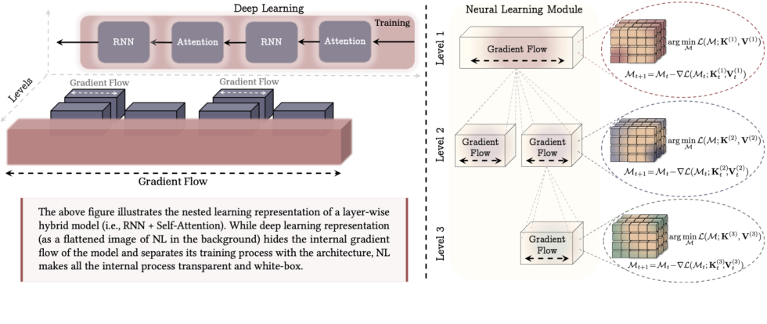
'아키텍처 다양성은 착시' — 문제를 보면 전부 같은 memory
좌: deep learning 관점 — 블록을 쌓아 평탄화, gradient flow 가려짐
우: NL 관점 — 서로 다른 level의 gradient flow가 겹친 white-box
각 level = 자기 objective로 자기 context를 압축하는 memory
attention/SSM/conv/MLP의 차이 = level·objective·frequency뿐
출처: Behrouz et al. NL Fig.2 (원저자 그림)
Notes:
이 그림이 방금 말씀드린 관점을 한 장으로 요약합니다. 원저자 Behrouz et al.의 논문 Figure 2입니다. 왼쪽을 보세요. 우리가 평소에 모델을 보는 방식, 즉 deep learning 관점입니다. RNN 블록, attention 블록을 그냥 위로 쌓아서 '평탄하게' 봅니다. 이렇게 보면 각 블록 안에서 실제로 무슨 gradient가 흐르는지가 다 가려져요. 그래서 아키텍처와 훈련이 별개의 것처럼 보입니다. 오른쪽이 NL 관점입니다. 같은 모델을 white-box로 펼쳐서, 서로 다른 level의 gradient flow가 겹쳐 흐르는 그림으로 그립니다. 각 level이 자기 목적함수로 자기 context를 압축하는 associative memory라는 게 드러나죠. 핵심 메시지는 '아키텍처의 다양성은 착시다'입니다. 우리가 attention, SSM, convolution, MLP가 다 다른 종류라고 느끼는 건, 그것들의 '해(solution)'만 보고 그것들이 풀고 있는 '문제(objective)'를 안 봤기 때문이라는 거예요. 문제 수준에서 보면 전부 gradient descent로 최적화되는 linear 또는 MLP associative memory이고, 다른 건 오직 level·objective·update frequency 셋뿐입니다. 제목의 'illusion(착시)'이 바로 이겁니다. 출처는 논문 Figure 2이고 본 세미나의 결과가 아닌 원저자 그림입니다.

Slide 74
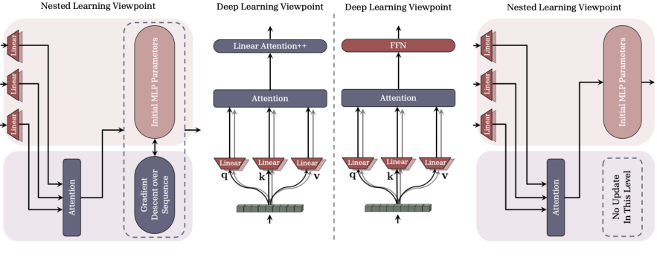
④ 방법: attention·MLP·SSM은 'level만 다른' 같은 물건
Transformer의 MLP를 (초기상태 meta-learn한) linear attn으로 치환
→ 두 블록 출력이 대수적으로 동일
유일한 차이 = weight가 사는 level
빨강 = level 1 (context 불변, 고정 MLP)
파랑 = level 2 (sequence 따라 in-context 갱신)
결론: hybrid = 'MLP 블록에 in-context 적응이 생긴 Transformer'
Notes:
이제 'level'이 실제로 뭘 하는지를 이 그림이 못박습니다. 원저자 Figure 3입니다. 논문은 아주 예쁜 등가성을 보여줍니다. Transformer 블록에서, attention 뒤에 붙는 MLP를 생각해 봅시다. 그 MLP를 linear attention으로 바꿔치기 하는데, 초기 상태를 사전학습으로 미리 배워 두면(meta-learn), 두 블록의 출력이 대수적으로 완전히 똑같아집니다. 수식으로는 attention 출력에 어떤 weight 행렬을 곱하느냐의 차이일 뿐이에요. 그럼 진짜 차이가 뭐냐? 오직 그 weight가 '어느 level에 사느냐'입니다. 그림에서 빨간색은 level 1 — frequency가 낮아서 context가 바뀌어도 안 변하는 고정 MLP weight입니다. 파란색은 level 2 — sequence를 따라가며 in-context로 계속 갱신되는 weight입니다. 그러니까 결론이 아름답습니다: recurrent memory 모듈이라는 건 그냥 'level이 하나 더 추가된 MLP 블록'이고, 우리가 hybrid 아키텍처라고 부르는 것(attention + SSM 섞은 것)은 사실 '일부 MLP 블록에 in-context 적응이 생긴 Transformer'일 뿐이라는 거예요. attention과 SSM을 이종 결합했다는 통념이 여기서 해소됩니다. 출처는 논문 Figure 3, 원저자 그림입니다.

Slide 75
③ optimizer도 gradient에 대한 associative memory
momentum = 과거 gradient를 압축하는 Hebbian memory
그 capacity: decay 0.9 → 최근 7개로 50%, 44개로 99% (최근 기억)
→ continual forgetting = 용량 부족 아니라 optimizer memory 관리 실패
Adam = 특정 element-wise ℓ2 목적함수의 '최적' memory (존재 논증)
Muon = momentum 갱신당 여러 step 도는 '내부 level'
level 추가 = 계산 심도의 증폭기
Notes:
이제 관점을 optimizer로 돌립니다. 이게 이 논문의 진짜 대담한 수입니다. training을 안 해 보신 분들을 위해: momentum은 gradient descent를 부드럽게 만드는 흔한 트릭인데, 지난 gradient들을 조금씩 누적해서 관성을 주는 겁니다. NL은 이걸 이렇게 재해석합니다 — momentum은 '과거 gradient들을 자기 파라미터에 압축하는 Hebbian associative memory'다. Hebbian이라는 건 value 없이 입력끼리 연결만 강화하는 가장 단순한 memory예요. 그리고 memory라면 용량(capacity)을 물을 수 있죠. decay 0.9인 momentum은 최근 7개 gradient로 절반, 44개로 99%가 찹니다 — 즉 장기기억이 아니라 최근 기억입니다. 이게 왜 중요하냐면, continual learning에서 옛날 task를 까먹는 게 '모델 용량 부족'이 아니라 'optimizer의 memory 관리 실패'라는 진단이 나오거든요. 다음으로 Adam. Adam은 특정한 element-wise 제곱오차 목적함수를 상정하면 그 목적함수의 '최적' memory로 유도됩니다. 단, 이건 존재 논증이지 유일성 증명은 아닙니다 — Adam이 나오도록 목적함수를 잡은 거니까요. 마지막으로 Muon. Muon의 Newton-Schulz 반복은 momentum 갱신 한 번당 안쪽에서 여러 스텝을 도는 '내부 최적화 level'입니다. 즉 level 추가는 memory 계층만이 아니라 '뉴런당 계산 심도'를 늘리는 증폭기이기도 합니다.

Slide 76
④ 생성적 사용(1): memory 문법을 optimizer에 이식
Delta Momentum: 내부 objective를 ℓ2 회귀로 → gradient-의존 decay
(linear attn→DeltaNet 전이의 optimizer 버전, 더 빨리 수렴)
Deep Momentum GD: momentum을 행렬→MLP로 승격(비선형 사상 저장)
따름정리: 출력에 NS 비선형 → Muon이 특수 사례로 회수
M3: CMS를 gradient에 적용, momentum을 두 주기로 분할
메시지: optimizer 설계 = 레시피 → 생성 '문법'
Notes:
여기서부터가 '이 관점이 왜 쓸모 있나'입니다. NL은 재해석에 그치지 않고, memory를 설계하던 문법 — 목적함수 바꾸기, 선형을 MLP로 올리기, feature map 씌우기, 출력에 비선형 넣기 — 을 그대로 optimizer에 이식해서 새 optimizer를 만들어냅니다. 세 개만 보겠습니다. 첫째, Delta Momentum. momentum의 내부 목적함수를 단순 내적에서 제곱오차 회귀로 바꾸면, momentum 갱신이 delta rule 꼴이 됩니다. 즉 update가 자기 상태에 의존하게 되면서 'gradient에 따라 달라지는 decay'가 생겨요. 이건 linear attention에서 DeltaNet으로 넘어간 것의 optimizer 버전입니다. 진동하는 곡률의 장난감 문제에서 표준 momentum보다 빨리 수렴합니다. 둘째, Deep Momentum GD. momentum을 행렬에서 MLP로 승격시킵니다 — 과거 gradient의 비선형 사상까지 저장하는 거죠. deep memory가 token에 했던 걸 gradient에 하는 겁니다. 그리고 재밌는 따름정리: 출력에 Newton-Schulz 비선형을 씌우면 Muon이 특수 사례로 튀어나옵니다. 즉 Muon은 '비선형 출력을 단 Hebbian momentum'이었던 거예요. 셋째, 뒤에서 자세히 볼 M3인데, CMS 원리를 gradient에 적용해 momentum을 두 개의 서로 다른 주기로 나눈 겁니다. 이 셋의 공통 메시지: optimizer 설계가 이제 '레시피'가 아니라 '문법'이 됩니다.

Slide 77
④ 생성적 사용(2): CMS — 주파수 스펙트럼 memory
MLP 블록 사슬, 각 블록이 서로 다른 주기(chunk C^ℓ)로 갱신
attention(∞)과 동결 MLP(0) 사이를 연속체로 채움
갱신 loss = 진짜 task loss(NTP) → 추론 중에도 '천천히 훈련'
표준 Transformer MLP = CMS의 특수 사례(k=1, freq 0)
forgetting 완화: 느린 블록이 지식 보존 → 순환 재주입
TNT reset이 '트릭'→'원리'로 승격 / retrofit: MLP를 CMS 초기값으로
Notes:
두 번째 생성물이 CMS, Continuum Memory System입니다. 이게 오늘의 핵심 산물 중 하나예요. 앞에서 말했죠 — 현대 모델의 memory는 두 극단, attention(매 token)과 동결 MLP(frequency 0)뿐이라고. CMS는 그 사이를 채웁니다. 어떻게? MLP 블록을 여러 개 사슬처럼 연결하는데, 각 블록이 '서로 다른 주기'로 갱신됩니다. 첫 블록은 매 chunk마다, 다음 블록은 그보다 몇 배 긴 간격마다, 그 다음은 더 길게. 즉 update frequency의 스펙트럼이 생기는 거예요. 여기서 아주 중요한 점 두 가지. 첫째, 이 블록들이 갱신될 때 줄이는 loss는 안쪽 목적함수가 아니라 '진짜 task loss', 즉 next-token prediction입니다. 그러니까 CMS는 추론 중에도 문자 그대로 '천천히 계속 훈련되는' 겁니다. 둘째, 표준 Transformer의 MLP는 그냥 CMS의 특수 사례 — 블록 하나, frequency 0 — 입니다. CMS는 대체물이 아니라 일반화예요. CMS가 왜 catastrophic forgetting을 완화하냐면: 빠른 블록이 옛 지식을 덮어써도, 그 지식이 더 느린 블록에는 아직 살아 있고, 초기상태 backprop transfer가 그걸 다시 빠른 블록으로 순환시켜서 완전 소실을 어렵게 만듭니다. 그리고 이건 정확히 TNT의 periodic reset이 'throughput 트릭'에서 'level 구조의 원리'로 승격되는 자리입니다. 배포에도 좋은 소식 하나: 기존 Transformer의 MLP weight를 CMS 초기값으로 그냥 넣고 조금 더 학습시키는 ad-hoc level stacking으로 retrofit이 됩니다.

Slide 78
④ 생성적 사용(3): projection·gate·lr까지 전부 memory화
Titans의 마지막 동결 지점: W_K/W_V/W_Q·gate가 추론 중 고정
처방: 이 모든 것을 test-time에 갱신되는 memory로 승격
1단계: k·v·q·η(lr)·α(gate)를 각자의 memory가 산출
→ learning rate·retention gate 자체가 memory의 출력
2단계: 각 memory가 자기 target을 self-generate (Schmidhuber 계보)
3단계: 안쪽 rule = DGD + weight decay (데이터-의존 decay)
Notes:
세 번째 생성물, self-modifying Titans입니다. 이게 sequence 블록 쪽의 마지막 동결 지점을 푸는 거예요. Titans나 Transformer를 보면, key/value/query를 만드는 projection들 — W_K, W_V, W_Q — 과 gate들은 사전학습 때 배우고 나면 추론 중엔 고정입니다. 문제는, 그 projection이 1-layer라서 token과 위치의 함수일 뿐이라, 문맥에 따라 뜻이 바뀌는 단어를 원리적으로 못 잡는다는 거예요. NL의 처방은 과감합니다: 그 모든 projection과 gate를, 심지어 learning rate와 retention gate까지, 전부 '추론 중에 갱신되는 memory'로 승격시켜라. 단계적으로 봅시다. 1단계는 완전 적응형 memory — k, v, q, 그리고 learning rate η와 gate α까지 다섯 개를 전부 각자의 작은 memory가 만들어냅니다. 여기서 놀라운 건, learning rate와 retention gate 자체가 memory의 출력이 된다는 거예요. 12장에서 slow head가 만들던 hyperparameter가 이제 in-context 학습 대상이 됩니다. 2단계는 진짜 self-modification: 각 memory가 자기 훈련 target을 스스로 생성합니다. 모델이 자기 훈련 데이터를 만들어서 자기 update 알고리즘을 배우는 거죠. 이건 Schmidhuber의 1993년 self-referential weight matrix 계보를, 이번엔 chunk 병렬화가 가능한 형태로 되살린 겁니다. 3단계는 token들이 서로 상관돼 있으니 안쪽 optimizer로 단순 GD 대신 DGD와 weight decay를 씁니다. 이게 앞서 본 '데이터-의존 decay'를 learning rule 층위에서 자동으로 붙여 줍니다.

Slide 79
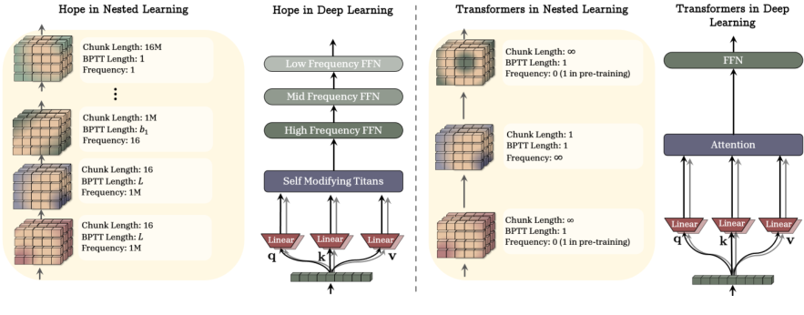
결합 = Hope: self-modifying Titans → CMS 직렬
직렬: self-modifying Titans(작은 state·표현력 rule) → CMS(큰 용량·단순 rule)
상보적: 똑똑하고 작은 것 뒤에 크고 느린 것
Transformer: attention(∞) + FFN(0) 두 극단만
Hope: Titans 뒤 high/mid/low frequency FFN 사슬 = 주파수 스펙트럼
long/short-term 이분법 → 연속체의 여러 점으로 흡수
출처: Behrouz et al. NL Fig.5 (원저자 그림)
Notes:
이 셋을 한 블록에 합친 게 Hope입니다. 원저자 Figure 5로 Transformer와 나란히 그려져 있습니다. Hope 블록의 구조는 직렬입니다: 앞에 self-modifying Titans를 놓고, 그 뒤에 CMS를 붙입니다. 왜 이 순서냐면 둘이 상보적이기 때문이에요. self-modifying Titans는 state가 작아서 표현력 있는 DGD rule을 쓸 수 있고, CMS는 지속 저장을 위해 capacity가 커서 대신 단순한 rule을 씁니다. 작고 똑똑한 것 뒤에 크고 느린 것을 붙이는 거죠. 오른쪽 그림을 보시면, Transformer는 attention(frequency 무한대)과 FFN(frequency 0) 두 극단만 있습니다. 반면 Hope는 self-modifying Titans 뒤에 high, mid, low frequency FFN 사슬이 이어지고, 각 블록에 chunk length와 frequency가 적혀 있어요. 즉 long-term/short-term이라는 이분법이 하나의 주파수 스펙트럼으로 펼쳐진 겁니다. Titans의 persistent/long-term/short-term 세 분류가 이제 연속체의 세 점으로 흡수됩니다. 관점을 정리하면: Hope는 Titans처럼 attention과 memory를 병렬로 붙인 게 아니라, Titans 블록의 모든 구성요소를 한 level씩 위로 올리고, 뒤따르는 MLP를 CMS 주파수 스펙트럼으로 펼친 것입니다. 출처는 논문 Figure 5, 원저자 그림입니다.

Slide 80
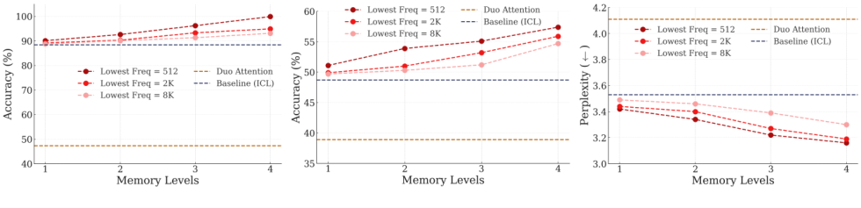
⑤ 결과: level↑ → 성능 단조 개선 + 길이 일반화 100%
level 1→4로 늘릴수록 세 long-context 벤치마크 단조 개선, baseline 상회
continual: Llama-3 retrofit Hope가 ICL·EWC·InCA(외부학습기 SOTA) 상회
CTNL(희귀언어 순차학습): ICL 붕괴 vs Hope는 level↑로 단일언어 회복
형식언어(parity, aⁿbⁿcⁿ): 분포 밖 길이도 전부 100 (Transformer 실패)
단, 정리 아닌 실증 — level 표현력 정리는 없음
Notes:
결과로 갑니다. 논문의 헤드라인 주장은 '더 많은 layer가 아니라 더 많은 level이 필요하다'인데, 이 그림 — 원저자 Figure 7 — 이 그걸 실증합니다. 세 개의 long-context 벤치마크(RULER의 MK-NIAH, LongHealth, QASPER)에서 memory level 수를 1개에서 4개로 늘리면 성능이 단조롭게 좋아집니다. 그리고 어떤 level 수에서도, 어떤 최저 주파수에서도, ICL과 DuoAttention baseline(점선)을 넘어섭니다. 참고로 오른쪽 QASPER는 perplexity라 낮을수록 좋은 거예요. 추가로 continual learning 결과를 말로 얹겠습니다. class-incremental 텍스트 분류 세 벤치마크에서, Llama-3를 ad-hoc level stacking으로 개조한 Hope가 ICL, EWC, 그리고 외부 학습기 SOTA인 InCA를 전부 넘습니다. 새로 만든 CTNL 벤치마크 — 희귀 언어 두 개를 순차로 배우는 과제 — 에서는, ICL은 두 번째 언어를 배우면 무너지는 반면 Hope는 level을 1, 2, 3개로 늘릴수록 단조 개선돼서 Hope-3는 단일 언어 성능을 거의 회복합니다. 그리고 형식언어 인식: parity, a^n b^n, a^n b^n c^n 같은 과제에서, 훈련 분포 밖의 긴 입력에서도 Hope는 전부 100점입니다. Transformer는 parity 길이 일반화에서 0점으로 실패하죠. 단 정직하게 말하면 이건 정리(theorem)가 아니라 실증입니다 — NL엔 level 수에 따른 표현력 정리가 없어요. 출처는 논문 Figure 7, 원저자 그림입니다.

Slide 81
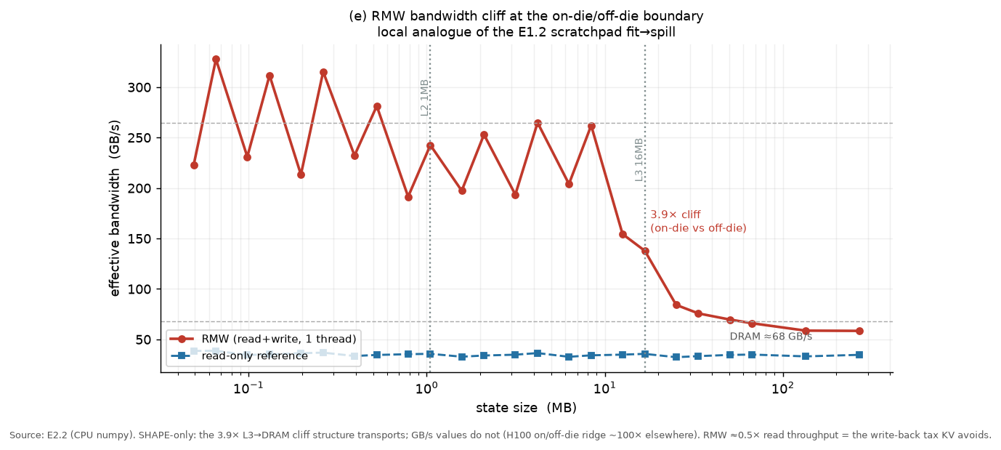
⑤ 한계 + serving: batching은 되지만 대역폭이 먼저 닫는다
짧은 recall은 여전히 Transformer 우위(FDA 67.3 vs 41.9) — gap 미해소
상한: from-scratch 1.3B/100B, retrofit Llama3-8B / decode wall-clock 없음
state = mutable per-request weights → shared-weight batching 깨짐
배칭은 feasible(BMM/grouped-GEMM)이나 AI가 B와 무관
→ 대역폭이 배치를 조기에 닫음(on/off-die RMW 절벽)
never-average: 요청별 state·주기 다름 → 평균이 절벽을 가림
Notes:
이제 정직성 항목과 systems 함의를 함께 짚겠습니다. 먼저 결과의 caveat. 짧은 in-context recall — 예를 들어 FDA나 SWDE 같은 과제 — 에서는 여전히 Transformer가 최고이고 격차가 큽니다. FDA에서 Transformer 67.3 대 Hope 41.9. Hope는 attention-free 모델들 중에서 최고일 뿐, 이 라인이 계속 못 풀던 in-context retrieval gap은 종합판에서도 미해소입니다. 그리고 스케일. from-scratch 실증 상한은 1.3B 파라미터에 100B token이고, retrofit도 Llama3-8B까지입니다. Hope의 decode throughput이나 latency 같은 wall-clock 수치는 논문에 아예 없어요. 이제 serving batchability를 봅시다 — 여기가 우리 세미나의 systems 관점입니다. self-modifying Titans의 state는 KV cache와 근본적으로 다릅니다. KV cache는 read-only라서 여러 요청이 weight를 공유하며 batch할 수 있는데, 이 fast-weight memory는 per-request로 달라지는 mutable weights예요. 그래서 shared-weight batching이 깨집니다. 배치를 하려면 BMM이나 grouped-GEMM으로 요청별 다른 weight를 묶어야 하죠. 여기서 우리 자체 실험(그림)이 보여주는 핵심: 배칭 자체는 가능(feasible)하지만, 각 요청의 arithmetic intensity가 배치 크기 B와 무관하기 때문에, 대역폭이 배치를 조기에 닫아버립니다. 이 그림은 on-die/off-die 경계에서 RMW 대역폭이 절벽처럼 떨어지는 걸 보여줍니다 — memory가 on-die에 안 들어가면 갱신 트래픽이 급락해요. 그래서 절대 평균 내지 마십시오(never-average): 요청마다 state 크기와 chunk 주기가 다르면 유효 대역폭이 요청별로 다르고, 평균은 이 절벽을 가려버립니다. 이건 본 세미나의 자체 탐색 실험이며 비율·형태가 load-bearing 주장입니다.

Slide 82
⑥ 한계 → 다음 연결: 잊히기 전에 어디로 옮길까?
forgetting 미해결: CMS는 '어디서 잊을지' 재배치일 뿐(압축의 필연)
level 설계는 경험적 — query 동결이 더 좋은 내부 반례
이론은 재해석까지, 표현력 정리 없음 / 서빙·스케일 미검증
NL이 구현한 건 online consolidation뿐(입력 흐르는 동안)
수면 offline consolidation은 명시적 범위 밖 → 인계선
다음: Sleep — chunk 경계에서 지식을 느린 블록에 distill(capacity 성장)
Notes:
마지막으로 한계를 정직하게 정리하고 다음 논문으로 넘기겠습니다. 논문이 스스로 그은 한계선이 넷입니다. 첫째, catastrophic forgetting은 해결되지 않았습니다. forgetting은 압축의 필연적 귀결이에요 — 용량이 유한하면 새 걸 넣기 위해 뭔가는 잊어야 합니다. CMS가 한 일은 '어디서, 얼마나 빨리 잊을지'를 주파수 축에 재배치한 것뿐, 원리적으로 푼 게 아닙니다. 둘째, level 설계가 경험적입니다. level 몇 개, 주파수 얼마, 어떤 구성요소를 어디 놓을지에 대한 이론이 없어요. 실제로 query projection을 memory화하면 오히려 성능이 나빠지는 내부 반례도 있습니다 — '잘못 놓인 level은 해가 된다'는 거죠. 셋째, 이론이 재해석까지만입니다. optimizer 역공학은 존재 논증이지 유일성 증명이 아니고, level 수에 따른 표현력 정리도 없습니다. 넷째, 서빙 경제학과 스케일이 미검증입니다. 자, 그럼 다음 논문 Sleep으로 넘어가는 다리를 놓겠습니다. 기억하시죠 — 신경생리학은 consolidation이 두 단계라고 했고, NL은 그중 online consolidation, 즉 '입력이 흐르는 동안'의 CMS 갱신만 구현했습니다. 수면 중 replay로 기억을 재조직하는 offline consolidation은 명시적으로 범위 밖으로 뒀어요. 그래서 NL의 세계에서는 모든 적응이 입력이 흐르는 동안 일어나고, 용량은 고정이고, 그래서 forgetting이 필연입니다. 남는 질문은 이겁니다: 빠른 level의 지식이 예정된 갱신으로 덮어써지기 전에, 그걸 어디로 옮길 것인가? Sleep의 답은 wake/sleep lifecycle을 세워서, 잠자는 동안 그 지식을 더 느린 블록에 새 expert로 위쪽 distillation하고 forgetting을 regularization이 아니라 capacity 성장으로 재정의하는 겁니다. 그리고 그 발화 시점이 정확히 CMS의 chunk 경계예요. 그게 다음 세션입니다.

Slide 83
S7 요약 — Nested Learning
한 문장: 모델+훈련절차 = 중첩 최적화 시스템, 각 level = associative memory
통찰: backprop·momentum·Adam·Muon = gradient memory (backprop은 self-referential)
생성물 3종: 새 optimizer(M3) · CMS(주파수 스펙트럼) · self-modifying Titans
결합=Hope: '더 많은 level'이 길이일반화·continual을 산다 (recall gap은 미해소)
systems: per-request mutable weights → batching 깨짐, 대역폭이 배치를 닫음
다음 → Sleep: online consolidation만 구현, '옮길 곳' 문제를 인계
Notes:
이 섹션을 다섯 문장으로 닫겠습니다. 첫째, Nested Learning의 한 문장은 '모델과 훈련 절차는 하나의 중첩 최적화 시스템이고, 각 level은 자기 context flow를 자기 주기로 압축하는 associative memory다'입니다. 둘째, 그 관점의 결정적 통찰은 backprop·momentum·Adam·Muon이 전부 gradient에 대한 memory라는 것이고, 특히 backprop은 자기 target을 스스로 만드는 self-referential memory라 병렬화가 안 됩니다. 셋째, 이 관점은 기술용이 아니라 생성용이라, 세 가지 물건을 낳았습니다 — 더 표현력 있는 optimizer(Delta Momentum·DMGD·M3), 주파수 스펙트럼 memory인 CMS, 그리고 projection·gate·lr까지 전부 memory화한 self-modifying Titans. 넷째, 이 셋을 직렬로 결합한 게 Hope이고, '더 많은 layer가 아니라 더 많은 level'이 길이 일반화와 continual learning을 사준다는 걸 실증했습니다 — 단 짧은 recall gap과 서빙 경제학은 미해소입니다. 다섯째, systems 관점에서 이 라인의 문제는 풀리기는커녕 6배로 늘었습니다: per-request mutable weights라 batching이 깨지고, 대역폭이 배치를 조기에 닫습니다. 그리고 NL은 online consolidation만 구현해서, '잊히기 전에 옮길 곳'이라는 문제를 다음 논문 Sleep에 넘깁니다.

Slide 84
08
Language Models Need Sleep (집중)
자기수정과 기억 공고화
Notes:
이제 이 세미나에서 가장 집중할 두 논문 중 두 번째, Sleep입니다. 정식 제목은 'Language Models Need Sleep: Learning to Self-Modify and Consolidate Memories'이고 2026년 6월에 나온 Behrouz, Hashemi, Mirrokni의 논문입니다. 앞의 다섯 논문 Titans, Miras, Atlas, TNT, Nested Learning은 전부 이 논문을 준비하기 위한 base라고 했었죠. 그 마지막 층이 여기서 완성됩니다. 한 문장으로 말하면 이렇습니다. 지금까지 우리는 모델이 학습을 마치면 weight를 얼려서 배포한다고 배웠는데, 이 논문은 '배포된 다음에도 모델이 밤에 자면서 낮에 배운 것을 정리하고 자기 자신을 고쳐 쓴다'는 그림을 제안합니다. training 무경험 청중을 위해 미리 안심시키자면, 어려운 훈련 수식은 거의 없습니다. 핵심은 '언제 무엇을 어디로 옮기는가'라는 시스템적 스케줄 이야기입니다. 이 섹션에서는 문제, 가설, 아이디어, 방법(두 단계의 sleep), 결과, 그리고 이 라인 전체가 도달한 완성형까지 순서대로 봅니다.

Slide 85
문제: NL이 남긴 것 — consolidation의 절반
CF는 해결이 아니라 지연 — 주기 겹치면 덮어쓴다
offline consolidation은 NL이 명시적으로 범위 밖에 둠
capacity 고정 → 유한 파라미터엔 언젠가 덮어쓰기
모든 적응이 입력 흐를 때만 — 내부 정리 시간 없음
배포 LLM 지식 = 휘발성 context + 얼어붙은 weight
둘을 잇는 다리 부재 = '영원한 현재'를 사는 환자
Notes:
먼저 문제부터. 앞 장 Nested Learning은 아키텍처와 optimizer를 update frequency라는 하나의 축 위에 재배열했습니다. attention은 매 토큰 갱신되는 frequency 무한대의 메모리, 얼어붙은 MLP는 frequency 0의 메모리, 그리고 그 사이를 CMS라는 여러 주기의 MLP 사슬이 채웠죠. 그런데 NL은 네 가지 숙제를 남겼습니다. 첫째, catastrophic forgetting, 즉 새 것을 배우면 옛 것을 잊는 문제는 해결된 게 아니라 미뤄졌을 뿐입니다. 여러 주기로 덮어쓰기를 지연시켜도, 모든 층의 갱신 시점이 겹치는 순간 결국 덮어씁니다. 둘째, NL 저자들 스스로 '오프라인 consolidation, 즉 자면서 정리하는 과정은 이 논문 범위 밖'이라고 명시했습니다. 온라인 절반만 한 겁니다. 셋째, capacity가 고정입니다. 유한한 파라미터에 계속 압축해 넣으면 언젠가 옛 지식을 덮어씁니다. 넷째, 모든 적응이 입력이 흐르는 동안에만 일어나서, 모델이 입력을 끊고 자기 내부를 정리할 시간이 설계에 없습니다. 비유하면, 새 장기기억을 못 만드는 기억상실 환자가 '영원한 현재'를 사는 것과 같습니다. 배포된 LLM의 지식은 두 곳에만 있죠. 세션 끝나면 사라지는 context window, 그리고 pre-training 때 얼어붙은 weight. 이 둘을 잇는 다리가 없다는 게 출발점입니다.

Slide 86
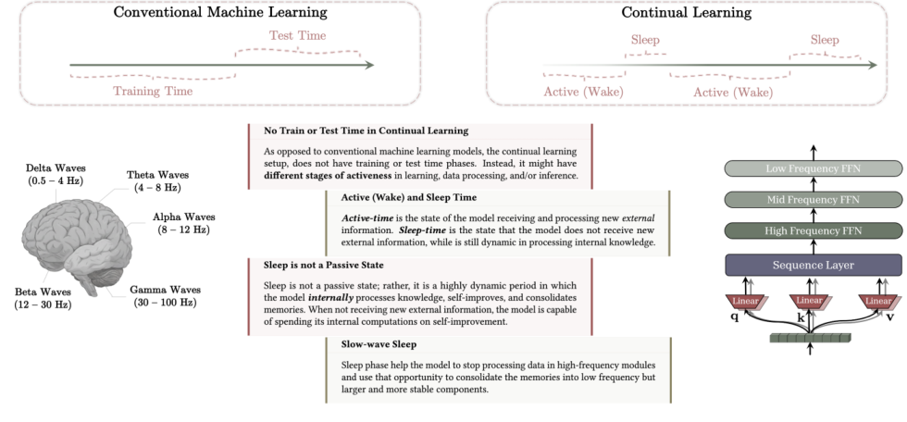
가설: 모델에겐 train/test가 아니라 wake/sleep이 필요
새 축은 수식이 아니라 '시간'의 축
wake = 입력 수신·처리
sleep = 입력 차단·내부 기억 정리(능동)
둘의 주기적 교대로 lifecycle 재정의
serving 언어: 밤에 도는 weight compaction job
Notes:
그럼 이 논문의 가설은 무엇인가. 축을 하나 더 놓자는 겁니다. 단, 수식의 축이 아니라 '시간'의 축입니다. 인간 기억 연구가 말하는 두 번째 consolidation, 즉 잠자는 동안 일어나는 offline consolidation을 LLM의 생애주기에 이식하자는 것이죠. 그림을 봅시다. 왼쪽은 우리가 아는 conventional machine learning입니다. 모델의 수명이 training time과 test time으로 딱 갈립니다. 오른쪽이 이 논문이 제안하는 continual learning입니다. 그 구분이 없고, 대신 Active, 즉 깨어 있는 wake phase와 Sleep phase가 주기적으로 교대합니다. 여기서 중요한 것은 sleep을 수동적인 '멈춤'이 아니라 능동적인 내부 처리 구간으로 규정한다는 점입니다. 새 외부 입력을 끊고, 빠르고 고주파인 모듈에 쌓인 기억을 더 안정적이고 느린 성분으로 옮겨 굳히는 시간이죠. 오른쪽 아래에 보이는 Low/Mid/High Frequency FFN 사슬이 그 처리를 수행하는 Hope 백본입니다. inference 엔지니어의 언어로 번역하면 이렇습니다. sleep phase는 서빙 fleet에 붙는 주기적 백그라운드 job이고, 낮에는 요청을 처리하며 fast memory에 쓰고, 밤에는 트래픽을 끊고 compaction과 GC를 돌립니다. 단지 그 대상이 로그나 cache가 아니라 모델의 파라미터일 뿐입니다. 이 그림은 원저자 논문 Figure 1입니다.

Slide 87
online-only의 3결함 → 논문의 3핵심 주장
결함1 추상화 그대로 → capacity 재소모
결함2 선택적·retrieval 의존 → recall된 것만 강화
결함3 context에 갇힘 → 상위 통합 부재
주장1 train/test 없다 = wake/sleep lifecycle
주장2 CF는 capacity 문제 → '덮어쓰지 말고 키워라'
주장3 sleep 2단계: Consolidation(NREM) + Dreaming(REM)
Notes:
NL의 CMS가 이미 wake 동안의 online consolidation을 했다고 했는데, 그럼 그걸로 충분하지 않았나? 논문은 online-only consolidation의 구조적 결함 셋을 짚습니다. 첫째, 추상화 수준이 그대로입니다. 추가 압축 없이 같은 수준의 지식을 옮기니 capacity를 그만큼 또 씁니다. 둘째, 선택적이고 retrieval 의존적입니다. 자주 불러내는 기억만 강화됩니다. 셋째, context에 갇혀 있습니다. 현재 문맥에서만 갱신이 유도되어, 새 지식과 옛 지식의 상위 통합이 안 일어납니다. 이 결함들에 대한 답으로 논문은 세 가지 핵심 주장을 세웁니다. 첫째, continual learner에겐 training time도 test time도 없다. 앞서 본 wake/sleep 재정의죠. 이건 이 라인이 Titans 이후 붙들고 있던 'test time'이라는 단어의 마지막 잔재를 지우는 주장이기도 합니다. 둘째, catastrophic forgetting은 근본적으로 capacity 문제다. 파라미터가 유한하니 새 것을 넣으려면 덮어써야 하고 그래서 잊는다. 그래서 처방이 뒤에 나올 parameter expansion, 즉 '덮어쓰지 말고 키워라'입니다. 셋째, sleep은 두 단계다. NREM 깊은 수면에 대응하는 Memory Consolidation, 그리고 REM 꿈에 대응하는 Dreaming. 이 두 단계가 이 섹션의 뼈대입니다.

Slide 88
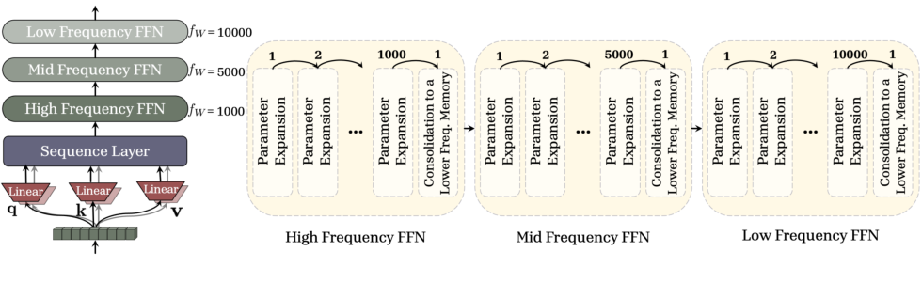
wake 기반: CMS 사슬과 chunk-경계 sleep 스케줄
기반은 NL의 CMS를 그대로 수입 (새 layer 없음)
블록마다 update 주기 다름 (1k→5k→10k)
M5: 토큰마다 누적, chunk 경계에서만 1회 적용
sleep은 학습X — chunk 경계에 고정
빠른→느린 consolidation은 다대일(10:1)
느린 메모리에 반복 write = CF 터질 자리
Notes:
이제 방법으로 들어갑니다. 먼저 wake 동안 돌아가는 기반 구조인데, 이건 새로 만든 게 아니라 NL의 CMS를 그대로 수입한 겁니다. 한 블록은 sequence-mixing layer, attention이든 Titans류 메모리 모듈이든, 그 뒤에 여러 주기의 MLP 블록 사슬이 이어집니다. 각 MLP는 자기만의 update 주기를 갖습니다. 오른쪽 그림에서 High/Mid/Low Frequency FFN이 각각 1k/5k/10k 토큰 주기로 배열된 게 그겁니다. 수식으로는 통일표기 M5, '각 블록은 토큰마다 error 기여분을 누적하고, 자기 chunk 경계에서만 그 누적을 파라미터에 한 번 적용한다'는 것이죠. 여기서 sleep이 언제 오는지가 핵심입니다. sleep은 학습되지 않고 chunk 경계 스케줄에 딱 고정됩니다. 어떤 블록이 자기 갱신 경계에 도달하면, 갱신하기 직전에 그 블록의 지식을 한 단계 느린 블록으로 먼저 옮깁니다. 주기가 중첩되어 있으니 이건 다대일입니다. 빠른 블록이 10번 갱신되는 동안 느린 블록은 1번 갱신되죠. 그럼 같은 크기의 느린 메모리에 10번을 반복해 써 넣게 되고, 바로 그 지점이 catastrophic forgetting이 터질 자리입니다. 그래서 다음 슬라이드의 parameter expansion이 필요해집니다. 오른쪽은 원저자 Figure 7입니다.

Slide 89
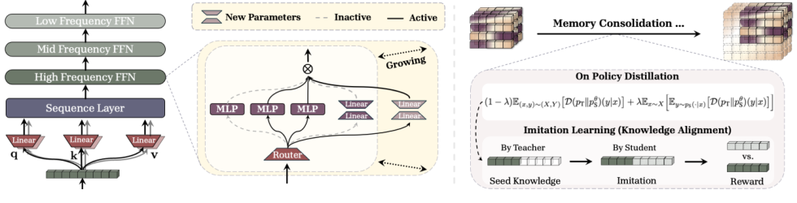
Stage 1 — Memory Consolidation 개관
① capacity 확보: 새 low-rank expert 활성화
② Knowledge Seeding: 고주파→저주파 지식 이전
③ 구현 = GKD distillation + Imitation Learning
방향이 거꾸로: 작은 것 → 큰 것 (upward)
핵심: 갱신 전에 사라질 지식을 새 공간에 증류
Notes:
sleep의 첫 단계, Memory Consolidation의 큰 그림입니다. 세 동작으로 이뤄집니다. 왼쪽 그림에서 보듯, 첫째 모델이 먼저 자기 파라미터 수를 늘려서 capacity를 확보합니다. 새 MLP/Linear expert를 하나 여는 거죠. 둘째, Knowledge Seeding으로 지식 추상을 고주파 메모리에서 저주파 메모리로 옮깁니다. 오른쪽에 그 이전을 구현하는 두 항이 보입니다. 하나는 teacher가 만든 데이터와 student가 스스로 생성한 rollout을 섞는 GKD distillation, 다른 하나는 teacher의 행동을 student가 모방하도록 보상을 주는 Imitation Learning입니다. 여기서 꼭 기억할 반전 하나. 보통 distillation은 큰 teacher에서 작은 student로 지식을 내려보내는데, 여기선 방향이 반대입니다. 작은 것에서 큰 것으로, 그래서 논문은 이걸 upward distillation이라고 부릅니다. 왜 이런 구조인지는 다음 슬라이드들에서 하나씩 풀겠습니다. 지금은 '자기 전에 파라미터를 키우고, 사라질 지식을 새로 연 공간에 증류해 넣는다'는 큰 그림만 잡으면 됩니다. 이 그림은 원저자 Figure 2입니다.

Slide 90
Stage 1a — parameter expansion: 덮어쓰지 말고 키워라
각 MLP = sparse MoE (router + experts)
consolidation마다 새 low-rank expert(A·B) 추가
옮긴 지식은 새 파라미터에만 저장
CF 방지가 정규화가 아니라 '구조'로 보장
infra: 미래 expert 미리 할당 + mask로 여닫음
→ 정적 shape 유지, 재컴파일·autotune 무흔들림
Notes:
첫 동작, parameter expansion을 자세히 봅시다. 핵심 슬로건은 '덮어쓰지 말고 키워라'입니다. consolidation을 받는 쪽 블록에 새 파라미터를 열어 주는 겁니다. 각 MLP는 여러 expert를 가진 sparse mixture-of-experts라고 가정합니다. 빠른 블록의 지식을 느린 블록으로 옮길 때, 이미 저장된 지식과 간섭하지 않도록 새 low-rank expert 하나를 추가합니다. A와 B 두 개의 작은 행렬로 파라미터화된, rank가 아주 낮은 MLP죠. 옮겨지는 지식은 오직 이 새 파라미터에만 저장됩니다. 그래서 sleep이 지날 때마다 일부 layer의 파라미터가 자랍니다. 이게 CF에 대한 구조적 답입니다. 옛 지식이 물리적으로 있는 자리를 새 지식이 건드리지 않으니, 정규화로 '잊지 마' 하고 부탁하는 게 아니라 애초에 덮어쓸 수 없게 만드는 겁니다. 여기 infra 독자에게 아주 중요한 구현 노트가 있습니다. tensor 차원을 실행 중에 동적으로 바꾸면 컴파일된 그래프도, kernel autotuning도, checkpoint 포맷도 다 흔들립니다. 그래서 논문은 미래에 열릴 expert 전부를 초기화 시점에 미리 할당해 두고 forward/backward에서 mask만 씌웁니다. sleep에서 'expert를 추가한다'는 건 실제로는 그냥 mask를 하나 여는 것입니다. 덕분에 shape가 정적으로 유지됩니다. 뇌로 치면 고정된 capacity 안에서 새 연결을 형성해 뉴런을 활성화하는 것에 대응시킵니다.

Slide 91
Stage 1b — Knowledge Seeding: 위로 가는 distillation
teacher = 확장 전 자기 자신 (사라지기 전 지식)
student = 확장+갱신 후, 빈 새 expert 보유
움직이는 건 새 expert뿐 → 사라진 지식 재구성
난점: student가 더 크다 / 외부 데이터 없음
해법 GKD: teacher 데이터 + student on-policy 혼합
제약: sampling 통과 역전파X, 새 expert만 학습
Notes:
둘째 동작, Knowledge Seeding입니다. 위로 가는 distillation이라고 했죠. teacher와 student를 정확히 짚는 게 중요합니다. teacher는 expansion 하기 전의 모델 상태입니다. 즉 빠른 블록이 아직 새 chunk로 덮어써지기 전의, 그 지식을 그대로 들고 있는 자기 자신이죠. student는 두 가지를 이미 거친 후의 상태입니다. 하나는 파라미터 확장, 둘은 빠른 블록의 갱신. 그러니까 student는 빠른 블록에선 이미 지식을 잃었지만 대신 느린 블록에 빈 expert 하나를 새로 받은 상태입니다. distillation은 student의 출력 분포를 teacher 쪽으로 당기는데, student에서 움직일 수 있는 건 오직 그 새 expert뿐입니다. 최적화가 성공하면 빠른 블록에서 사라진 지식이 느린 블록의 새 expert 안에 재구성됩니다. 이게 '갱신 전에 consolidate한다'의 정확한 수학적 형태입니다. 문제가 둘 있습니다. 첫째, student가 teacher보다 capacity가 큽니다. teacher가 미리 만든 고정 데이터로만 배우면 student가 자기 능력을 다 못 씁니다. 둘째, 모델이 자고 있어서 외부 데이터셋이 없습니다. 해법이 GKD입니다. teacher가 생성한 데이터와 student가 스스로 생성한 on-policy 데이터를 섞습니다. 이 두 번째 항, 즉 student가 자기가 만든 문장 위에서 교정받는 게 첫 문제의 답입니다. 그리고 두 가지 제약이 붙습니다. sampling 분포를 통해서는 역전파하지 않고, student 파라미터는 전부 얼려서 새 expert만 학습합니다.

Slide 92
Stage 1c — Learning to Imitate + synaptic-pruning reset
관찰: 지식 접근은 되나 '쓰는 법'은 못 배움
LTI: prefix 완성에 보상 주는 RL
보상 = semantic(frozen judge) + Levenshtein 유사도
최종 objective = GKD distill + LTI reward
끝나면 빠른 블록 옛 expert 일괄 reset
= write-back 후 eviction, memory-hygiene 원리
Notes:
distillation만으로는 부족하다는 게 논문의 경험적 관찰입니다. student가 지식에 접근할 수 있게 됐어도, 그걸 실제로 쓰는 법은 못 배워서 teacher의 성능을 약하게만 흉내냅니다. 아는 것과 쓰는 것은 다르다는 거죠. 그걸 교정하는 RL 단계가 Learning to Imitate입니다. teacher가 생성한 데이터에서 앞부분 일부를 뽑아 student에게 이어 쓰게 하고, 잘 이어 썼으면 보상을 줍니다. 보상은 두 개를 섞습니다. 하나는 frozen reward model이 '의미가 같으면 1, 다르면 0' 주는 semantic 보상, 다른 하나는 편집거리 기반의 토큰 수준 유사도인 absolute 보상입니다. 이 LTI 보상과 앞의 GKD distillation을 합친 게 최종 Knowledge Seeding objective고, 계수 하나로 둘의 균형을 잡습니다. 그리고 consolidation이 끝나면 마지막 동작이 옵니다. 빠른 블록에 과거 sleep들이 추가했던 low-rank expert들을 전부 reset해서 그 capacity를 미래의 wake를 위해 되돌립니다. 이걸 synaptic-pruning reset이라 부릅니다. 계보를 짚으면, TNT의 periodic reset은 사슬을 끊어 throughput을 올리는 장치였는데, 여기선 '지식을 위로 옮긴 다음에만 지운다'는 memory-hygiene 원리로 승격됐습니다. inference 언어로는, eviction 전에 반드시 상위 계층으로 write-back하는 cache 정책입니다. 순 효과는 하나의 불변식입니다. 빠른 메모리는 작고 유연하게, 느린 메모리는 단조 성장하며 신선한 expert로만 쓰인다.

Slide 93
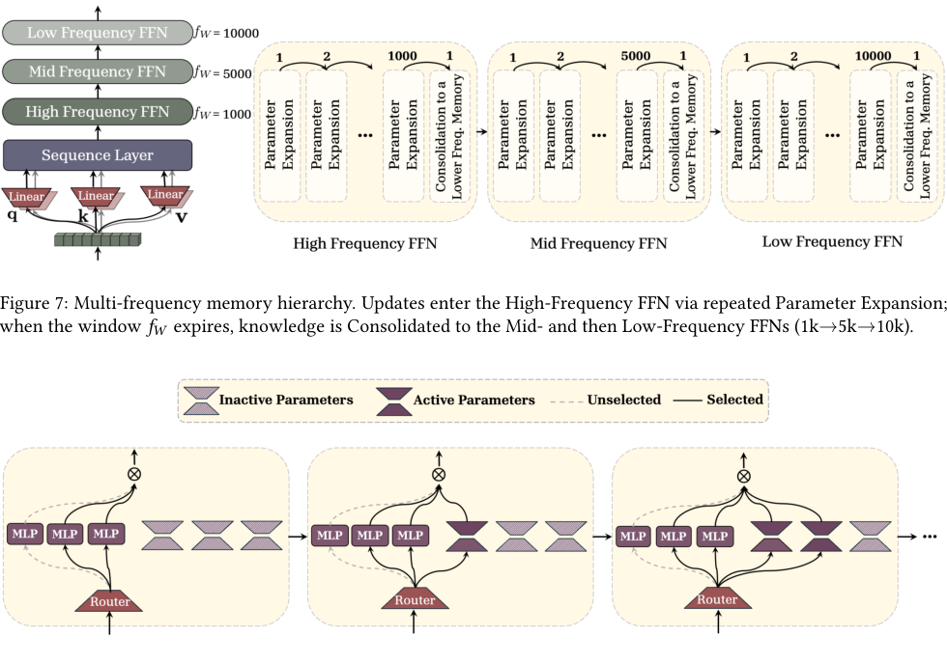
Stage 2 — Dreaming: 자기 생성 데이터에 의한 self-modification
REM 대응 — dream을 스스로 만드는 법을 학습
SEAL 위에 시연 (self-edit → 좋으면 RL 강화)
① 생성 + random-expert로 novelty 주입
② gradient importance로 대부분 기각
③ dream마다 격리 instance를 LoRA SFT
④⑤ 개선되면 보상 → ReST^EM으로 정책 강화
Notes:
sleep의 둘째 단계, Dreaming입니다. REM 수면, 즉 꿈에 대응합니다. 모델이 자기 성능을 올려 줄 합성 데이터, 즉 dream을 스스로 생성하는 법을 배우는 self-modification 과정입니다. 이 자리 자체는 플러그인이라, 어떤 self-improvement 기법도 꽂을 수 있고, 논문은 SEAL이라는 방법 위에 시연했습니다. SEAL은 모델이 자기 갱신용 텍스트를 만들고, 그걸로 자신을 미세조정한 결과가 좋으면 그 생성을 RL로 강화하는 loop입니다. 절차는 다섯 단계입니다. 첫째 생성. context를 주고 dream 여러 개를 뽑는데, 이때 모든 MoE router가 정규 dispatch에 더해 random expert 하나를 추가로 켭니다. 무관한 지식을 일부러 섞어서, 숨어 있던 기억들 사이 새 패턴을 표면화하는 novelty 주입입니다. 오른쪽 그림이 sleep 사이클을 거치며 router가 expert들을 골라 갱신하는 모습입니다. 둘째 선별. gradient importance로 대부분의 dream을 기각하고 상위 몇 개에 다양성용 랜덤 샘플을 더합니다. 셋째 적용. 살아남은 각 dream마다 모델의 격리된 복사본을 LoRA로 미세조정합니다. 넷째 보상. 그 미세조정 결과가 실제 task에서 개선되면 dream 생성에 1을, 아니면 0을 줍니다. 다섯째 강화. 이 이진 보상으로 dream 생성 정책을 ReST^EM으로 최적화합니다. 이건 value network 없이 '생성→필터→생존 샘플에 SFT→반복'하는 간단한 EM 계열 RL입니다. 왜 consolidation을 먼저 하고 dreaming을 나중에 하냐면, 갓 배운 취약한 지식을 새 expert에 격리해 둔 다음 dreaming의 반복 self-training을 돌려야 그 지식이 덜 잊히기 때문입니다. 그림은 원저자 Figure 8입니다.

Slide 94
세 optimization regime — 그리고 정직성 caveat
regime1 pre-train / regime2 wake / regime3 sleep
regime3 = 배포 중 도는 주기적 gradient 훈련
caveat: sleep knob들은 meta-learn 안 됨
라인 최초 — 핵심이 inner loop 아닌 알고리즘 wrapper
실험 대부분 Llama/Qwen 위 graft (co-train 아님)
→ 지워지지 않은 라인의 '이음새', 정직하게 표시
Notes:
여기서 이 섹션에서 가장 정직하게 짚어야 할 부분입니다. 우리는 지금까지 이 라인을 outer loop 훈련과 inner loop test-time 학습, 두 regime으로 봐 왔습니다. Sleep은 여기에 세 번째 regime을 추가합니다. regime 1은 backbone pre-training, regime 2는 wake, 즉 배포 중 입력이 흐를 때 CMS가 갱신되는 것, 그리고 regime 3이 신세계인데 sleep입니다. 배포된 삶의 주기적 일부로 도는 진짜 gradient 훈련이죠. 그런데 여기 반드시 말해야 할 caveat가 있습니다. Sleep의 sleep 기제, 즉 혼합 계수들, reward model, ReST^EM loop 그 어느 것도 pre-training에서 end-to-end로 meta-learn되지 않습니다. 이 라인의 정체성은 지금까지 'update rule 자체를 outer loop가 미분해서 배운다'였습니다. Titans의 gate들도, Atlas의 window gate도, NL의 self-modifying 목표도 다 그랬죠. Sleep은 이 라인 최초로, 핵심 메커니즘이 미분되어 통과되는 inner loop가 아니라 알고리즘적 wrapper인 논문입니다. 게다가 실험 대부분은 pre-trained Llama나 Qwen checkpoint 위에 sleep 기계를 graft, 즉 접붙인 겁니다. Hope 실험조차 NL 레시피로 처음부터 학습한 게 아니라 Llama에 작은 MLP 메모리 블록 다섯 개를 얹은 구성이고요. 이걸 결함으로 볼 것이냐 방법론적 이탈로 볼 것이냐는 해석의 문제지만, 정직하게 표시해야 할 라인의 이음새입니다. '언제 자고, 얼마나 키우고, 무엇을 꿈꿀지' 같은 lifecycle 수준 결정은 토큰 수준 gate와 달리 미분 가능하게 만들기 어려우니 wrapper는 불가피한 첫걸음이라는 독법과, NL 논리를 밀면 sleep의 knob들도 더 느린 level의 학습 대상이어야 하는데 그 일반화를 안 했다는 독법이 대칭적으로 존재합니다.

Slide 95
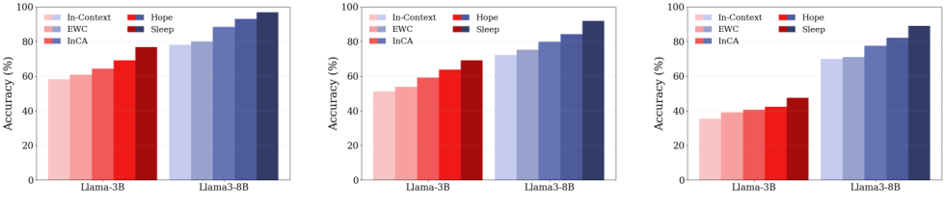
결과: class-incremental, SQuAD>SEAL, ARC 80%, math
class-incremental: Hope+consolidation > ICL/EWC/순정
sleep 단계 수 ↑ → 단조 개선
SQuAD(SEAL protocol): Sleep > SEAL, 이득은 dreaming
few-shot ARC: ICL 0 → SEAL 72.5 → Sleep 80%
math AIME-24: Sleep 79.2 vs GRPO 76.4
효율: step 4× 비싸도 iso-accuracy 3.6–4.8× 이득
Notes:
결과를 봅시다. 정직성 계약대로 절대 수치보다 방향과 비율 위주로 읽겠습니다. 첫째 class-incremental learning. CLINC, Banking, DBpedia 같은 의도 분류에서 memory consolidation을 얹은 Hope가 in-context learning, EWC, 순정 Hope를 모두 상회합니다. 왼쪽 그림이 그 결과입니다. 해석은 두 가지인데, ICL 대비 이득은 프롬프트 적응을 지속적 파라미터 메모리로 바꾼 데서 오고, 순정 Hope 대비 이득은 명시적 self-distillation이 반복 in-context 갱신보다 나은 추상을 만든 데서 옵니다. 둘째, sleep 단계 수를 늘릴수록 성능이 단조 개선됩니다. 반대로 가장 persistent한 메모리를 더 자주 갱신하게 만들면 오히려 retention이 약해져 나빠지는데, 이건 '가장 느린 것은 가장 안정적이어야 한다'는 직관과 정확히 맞습니다. 셋째 지식 주입, SQuAD의 SEAL 프로토콜에서 Sleep이 SEAL을 넘습니다. 특히 여기서 Dreaming을 통째로 제거하면 성능이 폭락해서, 이 task의 이득은 대부분 dreaming에서 온다는 걸 보여 줍니다. 넷째 few-shot ARC. Llama-1B로 ICL이 0%, SEAL이 72.5%인데 Sleep이 80%에 도달합니다. 다섯째 수학 추론. Qwen3-8B AIME-24에서 Sleep이 GRPO 76.4 대비 79.2로 앞섭니다. 다만 정직하게 하나 짚으면, ablation에서 semantic reward를 제거하면 AIME-25에선 오히려 완전체보다 좋습니다. frozen reward model이라는 외부 의존이 균일하게 이롭지는 않다는 신호죠. 그리고 효율. step당 비용은 SFT의 4배지만, 같은 목표 성능에 도달하는 wall-clock으로 재면 SFT가 3.6배에서 4.8배 더 걸립니다. 즉 이 패러다임이 사는 건 싼 step이 아니라 step·sample 효율입니다. 그림은 원저자 Figure 3입니다.

Slide 96
Systems 함의: 배포 형태 자체가 바뀐다
inference가 forward-only 아님 → decode에 RMW 트래픽
frequency 사다리 = storage-tier 사다리 힌트
session state가 KV → per-user weight-delta로
= multi-tenant LoRA adapter 서빙 문제
sleep = 서빙에 붙는 스케줄 훈련 job, 매번 새 버전
정직성: wall-clock·에너지 분해는 논문에 없음
Notes:
이 논문의 시스템 함의는 이 라인 어느 논문보다 큽니다. 앞 논문들은 layer를 바꿨지만 이건 배포 형태를 바꿉니다. 첫째, inference가 더 이상 forward-only가 아닙니다. wake 동안 CMS는 블록마다 토큰당 optimizer error 항을 계산하고, 파라미터 크기의 accumulator를 유지하며, 주기마다 weight에 씁니다. KV cache는 append-only인데 이건 read-modify-write입니다. 오른쪽 그림처럼 이 RMW 트래픽이 10장 cost model에 새 항으로 들어갑니다. 둘째, update frequency 사다리가 곧 storage-tier 사다리의 힌트입니다. 고주파 블록의 accumulator는 연산 가까이 있어야 하지만, 저주파 블록은 수천 토큰에 한 번만 건드리니 더 느린 계층에 두고도 write 비용을 상각할 수 있습니다. 셋째, session state의 범주가 바뀔 수 있습니다. fixed-state sequence 모듈을 쓰는 변형에선 지속 세션 상태가 KV cache가 아니라 파라미터, 즉 low-rank expert로 대체됩니다. 이건 KV 문제가 아니라 per-user weight-delta 서빙 문제고, multi-tenant LoRA adapter 서빙과 같은 부류입니다. adapter 버전 관리, routing, eviction이 세션 관리의 어휘가 됩니다. 넷째, sleep은 서빙 배포에 붙는 스케줄된 훈련 job입니다. 한 번의 sleep이 요구하는 걸 나열하면 그대로 인프라 명세서입니다. teacher corpus 생성, student rollout, reward-model 호출, dream마다 backward pass, dream별 독립 LoRA SFT job들, ReST^EM 반복. 그리고 sleep 한 번마다 새 모델 버전이 태어납니다. checkpoint 관리, cache 무효화, regression test, rollback이 릴리스 때 일이 아니라 상시 운영의 일이 됩니다. 정직하게 하나 남기면, 논문은 sleep 한 사이클의 wall-clock이나 에너지 분해를 제시하지 않았습니다. 이건 이 책 Part III가 검증할 가설이지 입증된 사실이 아닙니다.

Slide 97
NL 관계 & 라인 완성형으로의 연결
12–16장은 update 성분을, Sleep은 lifecycle을 바꿈
NL online의 나머지 절반(offline)을 채움
'test time' 소거 — 훈련은 결코 끝나지 않는다
완성형: state=weight, 블록=associative memory
제품: mutable-weight LLM + 붙어 있는 sleep 서비스
단 개념적 완성 — 실증은 1.3B에 멈춤(다음 섹션)
Notes:
마무리로 이 논문이 라인에서 차지하는 자리를 정리합니다. NL과의 관계부터. 12장부터 16장까지 논문들은 전부 master update의 성분을 바꿨습니다. Miras는 objective를, Atlas는 window와 optimizer를, TNT는 훈련 경제학을, NL은 층위를 바꿨죠. Sleep은 그 update 규칙 자체는 건드리지 않습니다. 대신 그 update들이 살아가는 lifecycle을 바꿉니다. NL의 online consolidation이 절반이었다면, Sleep은 나머지 절반인 offline consolidation을 채워 CMS를 시간 축으로 확장한 겁니다. 그리고 이 라인 전체의 가장 큰 함의. Titans가 'test time에 외우는 법을 배우자'로 열었던 질문이, 여섯 편째에 이르러 train/test 경계 자체를 지웁니다. 모델은 결코 훈련이 끝나지 않고, 서빙 fleet은 설계상 주기적 fine-tuning job을 돕니다. 여섯 논문을 겹쳐 놓으면 하나의 완성형이 실제로 그려집니다. state는 모든 시간 규모에서 weight다. 모든 블록은 같은 associative memory 객체다. inner optimizer는 아키텍처와 대등한 설계 표면이다. 훈련은 어디서나 chunk-anchored다. 그리고 lifecycle은 wake/sleep이다. 제품으로 읽으면, 세션 상태가 mutable weight인 continually-learning LLM에 sleep 서비스가 배포에 붙어 있는 시스템입니다. 이게 다음 섹션, 완성형으로 이어지는 다리입니다. 단 정직하게, 이 완성은 개념적 완성이지 from-scratch 실증은 아직 1.3B 규모에 멈춰 있다는 것도 함께 넘깁니다.

Slide 98
S8 요약 — Sleep
train/test 폐기 → wake/sleep lifecycle
CF=capacity 문제 → expansion으로 구조적 방지
sleep 2단계: Consolidation(격리) + Dreaming(자기수정)
결과 일관(SEAL·ARC·math) — 단 graft·wrapper 이음새
layer 아닌 배포 형태 변경 → 라인 완성형으로
Notes:
이 섹션을 다섯 가지로 정리합니다. 첫째, Sleep은 continual learner에게 train/test 구분이 없다고 선언하고, 그 자리를 wake와 sleep의 주기적 교대로 대체합니다. 둘째, catastrophic forgetting을 capacity 문제로 재정의하고, '덮어쓰지 말고 키워라'는 parameter expansion으로 답합니다. 옛 지식 자리를 안 건드리니 CF를 구조로 막습니다. 셋째, sleep은 두 단계입니다. Memory Consolidation은 사라질 지식을 새 low-rank expert에 upward distillation으로 격리하고 reset으로 위생을 지킵니다. Dreaming은 자기 생성 데이터로 자신을 고쳐 씁니다. 넷째, 결과는 class-incremental, SQuAD에서 SEAL 상회, ARC 80%, 수학 우위로 방향이 일관되지만, graft 실험이고 knob들이 meta-learn되지 않는다는 이음새는 정직하게 남습니다. 다섯째, 시스템적으로 이건 layer가 아니라 배포 형태를 바꿉니다. serving fleet에 붙는 밤마다의 훈련 job, 매번 새 버전, per-user weight-delta 서빙. 이게 라인의 완성형이고, 다음 섹션으로 넘어갑니다.

Slide 99
09
완성형
여섯 편이 그리는 하나의 그림 · 여섯 편 = layer 교체가 아니라 불변식 하나의 폐기 · 폐기된 전제: ‘추론 중 weights는 변하지 않는다’
Notes:
이제 여섯 편을 다 지나왔습니다. Titans, Miras, Atlas, TNT, Nested Learning, Sleep — 각각을 따로 뜯어봤는데, 이 슬라이드에서 한 걸음 물러나 이 여섯이 겹쳐서 그려내는 하나의 그림을 봅니다. 핵심 메시지는 이겁니다. 여섯 편은 layer를 여섯 번 갈아끼운 게 아닙니다. 누적 효과는 훨씬 큽니다 — transformer serving의 정의적 전제, 즉 '추론 중에는 weights가 변하지 않는다'는 불변식 하나를 통째로 폐기한 겁니다. 여러분이 아는 오늘의 inference는 forward pass만 돌리고 가중치는 고정입니다. 이 라인에서는 decode가 가중치를 고쳐 씁니다. 그래서 배포에 훈련 job이 따라붙습니다. 이 섹션의 목표는 그 완성형이 무엇인지 텍스트 근거로 재구성하고, 저자의 '구글의 다음 수가 완성형으로 보인다'는 논지를 두 개의 정직한 유보와 함께 평가한 다음, 이 완성형이 다음 파트(Scaling)로 넘기는 열린 문제를 세우는 것입니다. 원자료는 study-kr part3 ch18(수렴과 기여 프로그램)입니다.

Slide 100
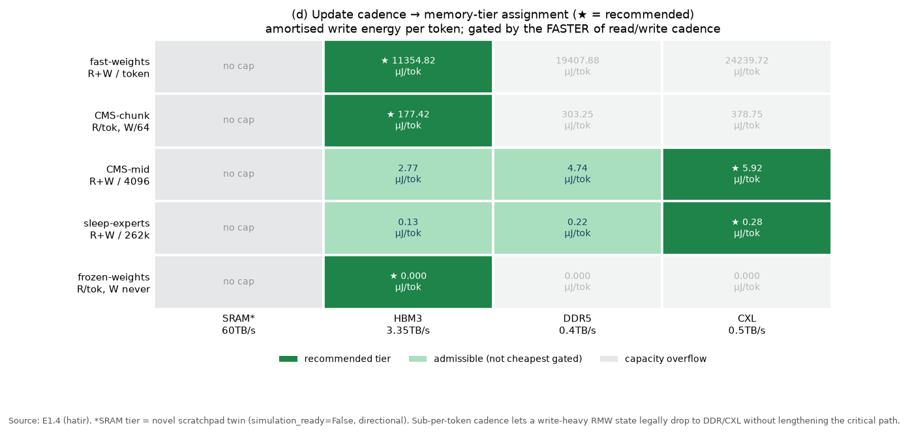
완성형의 다섯 성분
state = 모든 시간 규모의 weights (freq ∞→ 0 연속체)
모든 블록 = 같은 associative memory 객체
inner optimizer = architecture와 대등한 설계 표면
훈련 = chunk-anchored, 필요시 계층적 (TNT 경제학)
lifecycle = wake/sleep, 훈련이 끝나지 않음
Notes:
완성형을 텍스트만으로, 논문들이 스스로 세우고 검증한 것만 합성하면 다섯 개의 성분이 나옵니다. 하나씩 쉽게 풀어보겠습니다.
첫째, state는 모든 시간 규모에서 weights입니다. 여러분이 아는 KV cache — 이건 사실 update frequency가 무한대인 극단, 즉 매 토큰 새로 쌓기만 하는 특수한 경우일 뿐입니다. 이 라인은 그걸 update frequency로 색인된 파라미터 블록의 연속 스펙트럼으로 대체합니다. 매 토큰 갱신되는 fast memory(Titans, Atlas), chunk 주기로 갱신되는 CMS level(Nested Learning), sleep 주기로 자라나는 expert(Sleep), 그리고 frequency 0의 완전 고정 persistent weights까지. Titans는 frequency 축에 무한대와 0 두 점밖에 없었는데, Sleep에 이르러 그 사이가 전부 연속체로 채워졌습니다. 오른쪽 그림이 바로 그 frequency 스펙트럼을 memory tier로 옮긴 그림입니다 — 자주 갱신되는 건 빠른 계층에, 드물게 갱신되는 건 느린 계층에.
둘째, 모든 블록이 같은 객체입니다. attention이든 fast-weight든 CMS든, 전부 (architecture, attentional bias, retention, inner optimizer, frequency) 다섯 축으로 정의되는 associative memory 하나의 서로 다른 설정값일 뿐입니다. attention은 그 안에서 non-parametric·무한 capacity·frequency 무한대인 특별한 꼭짓점입니다.
셋째, inner optimizer가 architecture와 대등한 설계 표면입니다. 지금까지 우리는 '어떤 layer를 쓸까'만 설계했는데, 이 라인은 '메모리를 어떤 optimizer로 갱신할까'도 똑같이 중요한 설계 손잡이로 올렸습니다. GD에서 momentum(Titans), objective 동물원(Miras), window와 Muon(Atlas), 자기 스스로 target을 만드는 것(NL)까지 진화해 왔죠.
넷째, 훈련은 어디서나 chunk 단위로 앵커되고 필요한 곳에서 계층적입니다. 이게 병렬화의 기반이고, 그 경제학을 TNT가 정리했습니다.
다섯째, lifecycle이 wake/sleep입니다. 모델은 훈련이 결코 끝나지 않고, 서빙 fleet이 설계상 주기적으로 fine-tuning job을 돌립니다. 오른쪽 그림은 자체 실험 재구성입니다.

Slide 101
제품으로 읽기 + 두 유보
제품 = per-session mutable weights + TNT 학습 + sleep 서비스
논지 지지: 6편 open-Q가 같은 5공백으로 수렴
유보1: 실증 상한 1.3B/100B (TNT 150M) — 7B+ 미지수
유보2: retrieval 격차 미해소 (attn 53.55 vs 43.70)
→ 완성형은 attention hybrid 가능성이 열려 있음
Notes:
이 다섯 성분을 제품 관점으로 한 문장에 합치면 이렇게 됩니다. 세션 상태가 per-session·per-tenant로 변하는 mutable weights인 continually-learning LLM에, TNT 경제학으로 학습되고, sleep 서비스가 배포에 붙어 있는 시스템. 즉 여러분이 지금 운영하는 서빙 스택에서 KV cache 자리에 '세션마다 계속 학습되는 가중치'가 들어오고, 백그라운드로 sleep이라는 fine-tuning job이 도는 그림입니다.
저자의 논지는 '여섯 편을 다 읽으면 구글의 다음 수가 완성형으로 보인다'입니다. 이건 실질적으로 지지됩니다. 왜냐하면 여섯 편의 open-questions 절이 전부 같은 다섯 개의 공백 — 스케일, retrieval 격차, serving 경제학과 kernel, 학습되는 스케줄, task-free하고 안전한 self-modification — 으로 수렴하기 때문입니다. 남은 일이 텍스트에 의해 과잉 결정되어 있다는 것, 그게 이 논지의 힘입니다.
그런데 두 유보 없이는 정직하지 않습니다. 유보 하나. 이 완성은 개념적 완성입니다. from-scratch 실증은 1.3B 파라미터, 100B 토큰에서 멈춰 있습니다 — TNT는 심지어 150M입니다. 이 상한이 7B 이상, SFT/RLHF, production 데이터에서도 유지되는지는 아무도 모릅니다. 유보 둘. in-context retrieval 격차가 측정된 채로 닫히지 않았습니다. 정확한 키로 정확한 값을 되찾는 능력에서 attention이 여전히 앞섭니다 — Atlas Table 5에서 53.55 대 43.70, NL의 FDA에서 67.3 대 41.9. 방향은 분명합니다. 게다가 capacity 이론이 그 이유까지 말해줍니다: attention의 무한 capacity 꼭짓점 때문이죠. 그래서 완성형은 순수 fast-weight가 아니라 attention과의 hybrid일 가능성이 열려 있습니다. 이 두 유보가 다음 파트의 모든 정량 주장이 딛고 서는 바닥입니다. 수치는 study 페이퍼의 정직성 계약대로 방향과 비율로만 읽습니다.

Slide 102
S9 요약 — 완성형에서 열린 문제로
완성형 = mutable-weight LLM + TNT 학습 + sleep, 5성분 재구성
논지 지지되나 두 유보(실증 상한 / retrieval 격차)가 바닥
완성형 → 하나의 새 workload → D4 pair thesis로 분할
decode/serving-state = memory-centric RMW (unshared·write-heavy)
training/prefill = accelerator 영역 (chunk C = roofline x축)
Notes:
정리하겠습니다. 이 섹션이 한 일은 여섯 편의 완성형을 systems 함의 순서로 재구성하고, 저자 논지를 두 유보와 함께 정직하게 평가한 것입니다.
그리고 완성형이 옳다면 그것은 하나의 새로운 workload를 만듭니다. 이 workload를 systems 관점에서 반으로 가르는 것이 다음 파트의 척추 명제, D4 pair thesis입니다. 미리 맛만 보면 이렇습니다. 한쪽은 decode와 serving-state 관리인데, 이건 매 토큰 fast-weight 상태 전체를 읽고-고치고-되쓰는 read-modify-write입니다. 이 트래픽은 sequence마다 공유되지 않고(unshared), write가 무겁고(write-heavy), 내용으로 주소 지정되지 않습니다 — 즉 prefix로 공유되는 append-once KV cache와 질적으로 다른 memory 부하입니다. 그래서 memory-centric 기회입니다. 다른 한쪽은 training과 prefill인데, 같은 알고리즘도 chunk 크기 C를 키우면 compute-bound로 넘어갑니다. chunk C가 문자 그대로 roofline의 x축이고, 여기는 fused kernel과 grouped-GEMM으로 겨루는 accelerator 영역입니다. 핵심은, 흥미로운 하드웨어 제안은 둘 중 하나가 아니라 반드시 쌍(pair)이라는 겁니다. 한쪽만 옹호하면 부하의 절반을 무시하는 거죠. 다음 파트는 이 pair thesis를 8개 실측 실험으로 측정합니다. 지금 이 슬라이드는 그 다리입니다.

Slide 103
10
Scaling과 HW 혁신
이번엔 누구의 노력이 필요한가 · 유비: attention(알고리즘) + FlashAttention(커널) + NVIDIA(HW·분산)의 합작 · scaling: params·tokens로 부족 — state-bytes·capacity 두 축을 더한다
Notes:
이제 마지막 큰 섹션입니다. 앞에서 우리는 여섯 편의 논문이 무엇을 문제로 삼고 어떻게 풀었는지를 알고리즘 관점에서 따라왔습니다. 이 섹션은 관점을 완전히 바꿉니다. 질문은 하나입니다 — 이 라인이 정말로 배포되려면, 이번엔 누구의 노력이 필요한가? 저는 transformer가 어떻게 상업화됐는지를 거울로 삼겠습니다. transformer는 attention이라는 알고리즘 하나로 상업화된 게 아니라, FlashAttention 같은 커널 혁신과 NVIDIA의 tensor core·NVLink·Megatron 같은 하드웨어·분산학습 혁신이 합작해서 상업화됐습니다. 세 겹의 노력이 각각 다른 주체에서 나왔죠. 이 섹션은 그 교훈을 test-time training(TTT) 라인에 적용해서, scaling law·하드웨어 병목·player 지도·서빙 청사진·구체적 제안을 거쳐 마지막에 '누가 무엇을 해야 하는가'로 착지합니다. 중요한 정직성 원칙 하나: 앞으로 나오는 숫자들은 대부분 비율과 방향만 신뢰하고, 절대치(ms, mJ)는 roofline 하한이라 확정 측정이 아니라는 점을 계속 상기하겠습니다.

Slide 104
유비 — transformer는 어떻게 상업화됐나
① 알고리즘: attention (2017) — 표현력이 아니라 GEMM 친화성이 승부
② 커널: FlashAttention — 수학 불변, IO 재조직으로 메모리 병목 해소
③ HW·분산: NVIDIA tensor core · NVLink · Megatron 병렬
세 층은 서로 다른 주체가 채웠다 — 어느 하나도 혼자선 못 함
TTT 라인의 질문: 이 세 층 중 빈 칸은 지금 누가 채우나
Notes:
먼저 거울을 봅시다. transformer가 오늘 어디서나 돌아가는 건 단일 발명 때문이 아닙니다. 세 겹의 노력이 겹쳐야 했습니다. 첫째 층은 알고리즘 — 2017년 attention 그 자체. 하지만 알고리즘만으로는 제품이 안 됩니다. 둘째 층은 커널 혁신입니다. FlashAttention은 attention의 수학을 한 글자도 바꾸지 않고, GPU 메모리 계층에 맞게 IO를 재조직해서 attention을 메모리 병목에서 풀어냈습니다. 이건 주로 학계·오픈소스가 해냈죠. 셋째 층은 하드웨어와 분산학습입니다. NVIDIA의 tensor core(dense matmul 전용 엔진), NVLink(칩 간 고속 연결), 그리고 Megatron 같은 tensor/pipeline 병렬 스택이 대규모 학습을 가능하게 했습니다. 핵심은 이겁니다 — 이 세 층이 서로 다른 주체에서 나왔고, 어느 하나도 혼자서는 상업화를 완성하지 못했습니다. 그래서 우리가 TTT 라인을 볼 때 물어야 할 질문은 '이 알고리즘이 맞나'가 아니라 '이 세 층이 지금 어디까지 채워졌고, 빈 칸은 누가 채우는가'입니다. 그게 이 섹션 전체의 척추입니다.

Slide 105
attention이 이긴 진짜 이유 — GEMM density와 hardware lottery
attention = QKᵀ·PV 두 개의 큰 matmul → GEMM density 높음
RNN = sequential dependency → 작은 GEMV, tensor core를 굶김
RNN이 밀린 건 표현력 아님 — 좋아지는 HW를 못 먹어서
hardware lottery: 시대 소자가 값싸게 하는 '모양'이 승부
TTT 라인도 본질은 recurrent — 같은 관문을 통과해야 산다
Notes:
왜 attention이 이겼는지, 표현력이 아니라 하드웨어 관점에서 정직하게 짚겠습니다. attention의 핵심 연산은 두 개의 큰 행렬곱입니다 — QKᵀ와 PV. 둘 다 sequence 축 전체에 완전히 병렬이라 tensor core가 가장 좋아하는 모양, 즉 GEMM density가 높습니다. 반대로 고전 RNN은 시점 t의 상태가 t-1에 의존하는 sequential dependency 때문에 병렬화할 큰 행렬곱이 없고, 매 스텝이 작은 GEMV로 쪼개져 tensor core를 놀립니다. 그래서 RNN은 표현력이 부족해서가 아니라, 지수적으로 좋아지는 하드웨어를 '먹지 못해서' 밀렸습니다. 이게 hardware lottery라는 개념입니다 — 승부는 옳고 그름 이전에, 그 시대 소자가 값싸게 실행하는 모양을 통과하는가에서 갈립니다. 여기서 중요한 함의: neural-memory 라인은 본질적으로 recurrent입니다. 매 token마다 fast weight를 갱신하는 sequential 과정, 즉 RNN을 떨어뜨린 바로 그 dependency를 품고 있습니다. 그런데도 이 라인은 살아남았습니다. 오른쪽 그림은 Titans 논문의 그림 1로, 이 라인이 neural memory의 학습을 어떻게 병렬로, 행렬곱으로 재구성했는지를 보여줍니다. 다음 슬라이드에서 그 '선불한 세금'을 구체적으로 뜯어봅니다. (출처: Titans, Behrouz et al. 2025)

Slide 106
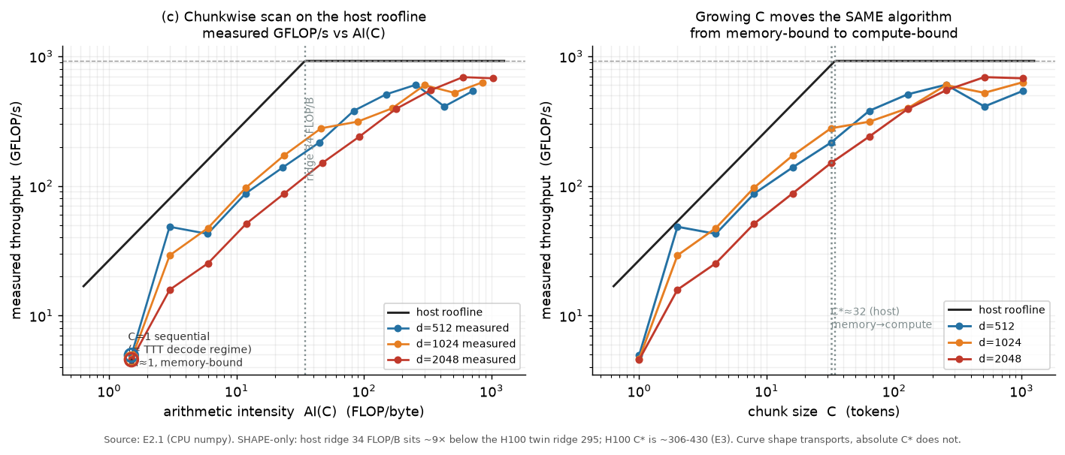
이 라인은 matmul 안에 설계돼 있다 — 세금을 선불했다
① chunkwise-parallel: recurrence → chunk 단위 GEMM
② Newton-Schulz: 반복 orthogonalize = batched matmul 연쇄
③ periodic reset(TNT): 사슬을 끊어 context parallel을 염
④ featurized keys: capacity마저 matmul로 치환
공통 문법 = arithmetic intensity 제조 (chunk C = roofline x축)
Notes:
이 라인이 hardware lottery의 세금을 '선불'했다는 게 무슨 뜻인지 구체적으로 봅시다. 저자들은 recurrent 알고리즘을 기존 accelerator에 맞도록 네 번 다시 빚었습니다. 첫째, chunkwise-parallel training — chunk 안의 모든 gradient를 chunk 시작 상태에서 평가하는 근사로, sequential recurrence를 chunk 단위 GEMM으로 바꿉니다. 정확성을 조금 내주고 matmul을 삽니다. 둘째, Atlas의 Newton-Schulz orthogonalization — 그 반복 자체가 batched 행렬곱의 연쇄입니다. 셋째, TNT의 periodic reset — local memory를 학습된 초기값으로 주기적으로 되돌려 비선형 recurrence 사슬을 끊고 context parallelism을 엽니다. 넷째, featurized keys — polynomial feature로 capacity마저 더 많은 matmul로 치환합니다. 이 네 수의 공통 문법은 하나 — arithmetic intensity를 제조한다는 겁니다. 오른쪽 그림이 그 핵심입니다. 이건 우리 자체 실험(exp-c)의 roofline인데, chunk 크기 C가 x축입니다. C=1(decode)은 memory-bound 평원에 앉아 있지만, C를 키우면 compute-bound로 올라갑니다. 같은 알고리즘이 손잡이 하나로 두 영역을 오갑니다. 정직성: crossover의 위치(host에서 C*≈32)는 하드웨어마다 달라 이전 안 되고, load-bearing한 건 '곡선의 모양'과 '제조가 가능하다'는 사실뿐입니다.

Slide 107
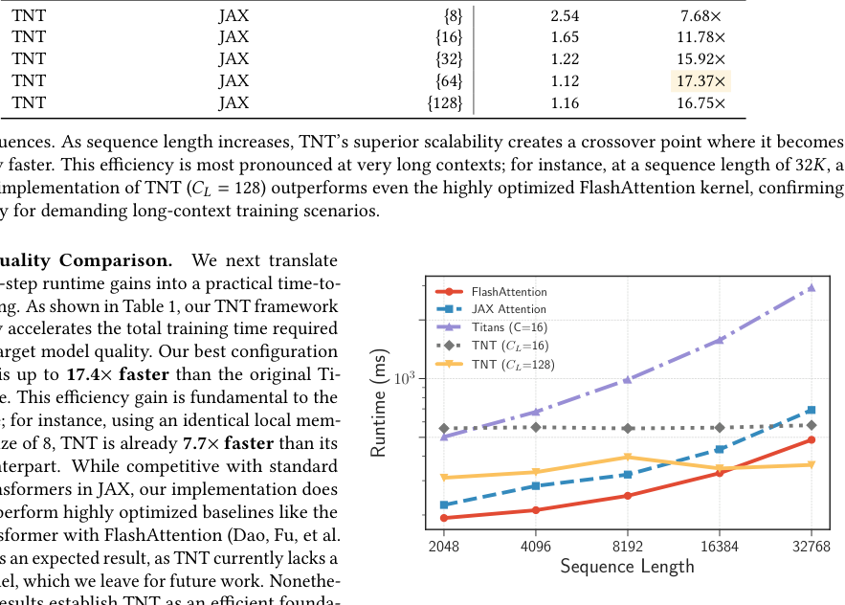
그러나 FlashAttention-moment은 아직 오지 않았다
FLA: delta·GDN·mamba2는 Triton 커널로 커버 — 이미 production
Titans(deep memory+momentum)는 naive PyTorch에 정체
원인: momentum 재귀가 chunkwise closed form을 깸
deep memory gradient = MLP 통과 matmul 사슬(rank-1 아님)
TNT는 plain JAX로 32K서 FlashAttention을 이김 → 상한은 존재
결론: 로또 세금을 '부분적으로만' 냈다
Notes:
여기가 이 섹션의 결정적 관측입니다. 알고리즘을 matmul로 빚었다고 곧바로 실용화되는 게 아닙니다. attention도 알고리즘 승리 이후 FlashAttention이라는 커널 승리가 한 번 더 필요했죠. 이 neural-memory 가족에는 그 순간이 아직 없습니다. 그리고 그 부재는 추측이 아니라 오픈소스 생태계에서 관측됩니다. flash-linear-attention(FLA)이라는 라이브러리는 이 라인의 matmul-clean한 계보 — delta_net, gated_deltanet, gla, mamba2 — 를 전부 production급 Triton 커널로 커버합니다. Gated DeltaNet은 NVIDIA 공식 구현까지 있죠. 그런데 이 라인의 정점인 deep-memory + momentum Titans는 FLA에서 naive PyTorch 참조 구현에 멈춰 있습니다. 같은 RFC에서 TTT와 Titans 커널이 함께 발의됐는데 TTT만 Triton화되고 Titans는 정체했습니다. 원인은 구조적입니다 — momentum buffer의 재귀 항이 chunk 경계를 넘어 이어져서, chunk 내부를 하나의 깨끗한 matmul로 접는 closed form을 깨뜨립니다. deep memory의 gradient도 rank-1 outer product가 아니라 MLP를 통과한 matmul 사슬이라 linear closed form이 없습니다. 오른쪽은 TNT 논문의 runtime 비교입니다 — 흥미롭게도 TNT는 plain JAX로, 커스텀 커널 없이 32K 문맥에서 FlashAttention을 이겼습니다. 상한은 존재한다는 신호죠. 하지만 momentum·gating을 뺀 단순화 버전에서만 검증된 결과라, 완성형 전체로의 이전은 아직 미검증입니다. 요컨대 이 라인은 로또 세금을 '부분적으로만' 냈습니다. (출처: TNT)

Slide 108
Scaling law — 두 축이 모자란다
transformer 도구: Chinchilla 법칙 + KV sizing — 둘 다 (N, D) 위
이 라인은 두 축을 불충분하게 만든다
빠진 축 ①: state-bytes — 문맥 아닌 폭² (m·d²·L)에 스케일
빠진 축 ②: capacity — O(d_k) ~ 무한, architecture를 정렬
경고: tokenizer 이질성 → 논문 간 ppl 비교는 좌표계가 다름
legal fit = 같은 setting_group 안에서만
Notes:
이제 scaling law로 넘어갑니다. inference 엔지니어가 fleet을 sizing할 때 쓰는 두 질문이 있습니다 — 주어진 예산에 어떤 품질이 나오나(quality scaling), 주어진 품질을 서빙하는 데 자원이 얼마나 드나(cost scaling). transformer 세계에서 이 두 질문의 도구는 Chinchilla식 법칙과 KV cache sizing인데, 둘 다 params N과 tokens D라는 두 축 위에 삽니다. 그런데 이 라인은 그 두 축을 불충분하게 만듭니다. 왜냐면 서빙 상태가 KV cache가 아니라 weights이고, 그 weights 크기가 params와 분리된 독립 knob이며, 같은 N·D 아래서도 architecture class가 바뀌면 memory capacity가 O(d_k)에서 무한대까지 움직이기 때문입니다. 그래서 이 라인의 scaling law는 params·tokens 위에 두 개의 새 축을 얹어야 완결됩니다. 첫째는 cost 쪽 — state-bytes로, 서빙 상태 크기가 문맥이 아니라 폭의 제곱(m·d²·L)에 스케일합니다. 둘째는 quality 쪽 — capacity로, architecture를 저장 잠재력 순으로 정렬합니다. 방법론적 경고 하나: 여섯 편이 서로 다른 tokenizer(Llama-2, T5, 32K)를 써서 perplexity의 좌표계가 다릅니다. 그래서 논문 간 가로 비교는 함부로 못 하고, 같은 setting_group 안에서만 fit이 legal합니다. 이건 부정적 결론이 아니라 무엇이 정당한지의 경계를 못박는 겁니다.

Slide 109
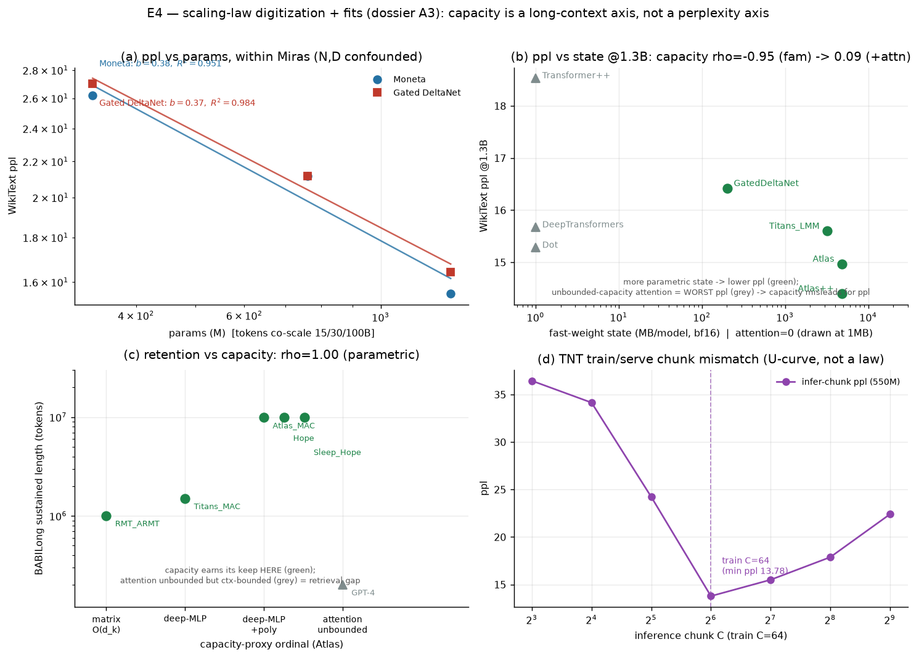
E4 — capacity가 값을 하는 유일한 축은 retention
ppl 축: capacity ↔ state-bytes 순위 동일(둘 다 rho -0.95)
attention 넣으면 capacity 부호 반전 — ppl은 압축을 보상
retention 축: capacity ↔ 유지길이 rho +1.0 (완벽)
Titans→Atlas: state-bytes 1.5× ↔ retention 6.7× 도약
결론: capacity 축의 자리는 quality 일반이 아니라 long-context
Notes:
그럼 새로 세운 capacity 축이 정말 예측력이 있을까요? 우리는 여섯 편의 공개 점을 digitize해서 실제로 fit을 돌렸습니다(자체 실험 E4). 결과가 미묘하고 정직합니다. 답은 target에 따라 갈립니다. 먼저 perplexity 축. 고정 1.3B, 같은 tokenizer에서 여러 architecture의 ppl을 두 축 — raw state-bytes와 capacity 순위 — 에 대해 순위상관으로 검정하면, 둘의 상관이 정확히 같습니다(둘 다 rho -0.949). 즉 ppl 예측에서 capacity는 state-bytes 위로 아무것도 더하지 못합니다. 더 결정적인 건 attention을 넣었을 때입니다. attention은 capacity가 무한인데 ppl은 오히려 나쁜 축에 속해서, capacity로 ppl을 예측하면 부호가 뒤집힙니다(+0.094). 왜냐면 ppl은 raw retrieval capacity가 아니라 압축을 보상하기 때문입니다. 그런데 같은 capacity 축을 다른 target — long-context retention(BABILong의 유지 길이) — 에 대면 그림이 반전됩니다. capacity 순위와 retention 길이의 상관이 완벽합니다(rho +1.0). 가장 선명한 증거는 Titans에서 Atlas로의 도약입니다 — state-bytes는 1.5배밖에 안 늘었는데 retention 길이는 6.7배 뜁니다(1.5M → 10M tokens). raw byte로는 설명 못 하는 이 도약을 capacity class 변화가 설명합니다. 결론: capacity는 일급 축이 맞지만, 그 자리는 quality 일반이 아니라 오직 long-context retention입니다. 오른쪽 2x2 그림이 이 네 결과를 담고 있습니다.

Slide 110
decode 병목 — whole-state RMW, KV와 질적으로 다르다
decode = 매 token state 전체를 read-modify-write
anchor 6.44 GB/token, AI 0.59 → 결정적 memory-bound
state 트래픽이 연산을 약 394× 압도 (step 비용 = 트래픽)
KV: write=read의 0.003%, 공유 가능 / TTT: 100% 대칭, unshared
class 올려도 안 사라짐 — deep memory는 벽에 더 세게 눌림
폭 스케일: 170M 0.45 → 70B 343 GB/token
Notes:
이제 cost 축의 핵심, 하드웨어 병목입니다. TTT 계열의 decode는 매 token마다 fast-weight state 전체를 읽고, 갱신하고, 되씁니다. 이걸 read-modify-write, RMW라고 부릅니다. 이 트래픽은 layer마다 state 크기의 두 배(read + write)입니다. anchor 설정(1.3B, m=16)에서 이 값이 token당 6.44 GB입니다. 감을 드리자면, bf16 1.3B weights 전체가 약 2.6 GB인데, 매 token마다 그걸 약 2.5번 왕복하는 트래픽입니다. arithmetic intensity는 0.59 FLOP/byte로, H100의 ridge 295보다 두 자릿수 아래 — 결정적으로 memory-bound입니다. 그 결과 state 트래픽이 decode step의 연산을 약 394배 압도합니다. 즉 step 비용이 곧 state 트래픽입니다. 그리고 중요한 대비: 이건 KV cache의 memory-bound와 질적으로 다릅니다. KV는 append-once, read-many, 공유 가능이고 write는 read의 0.003%밖에 안 됩니다. TTT는 write가 read와 같은 대칭 RMW(100%)이고, request마다 상태가 unshared입니다. 같은 'memory-bound'라는 단어를 붙이기 어려운 다른 부하죠. 이 병목은 architecture class를 올려도 사라지지 않습니다 — deep memory는 더 빠른 게 아니라 더 세게 대역폭 벽에 눌립니다. 그리고 폭에 따라 자랍니다: Titans-170M의 0.45 GB/token에서 가상 70B의 343 GB/token까지. 오른쪽은 그 병목의 물리적 증거 — on-die 캐시에 상주하다 DRAM으로 spill하면 RMW 대역폭이 약 3.9배 꺾이는 cliff입니다(자체 실험 exp-e).

Slide 111
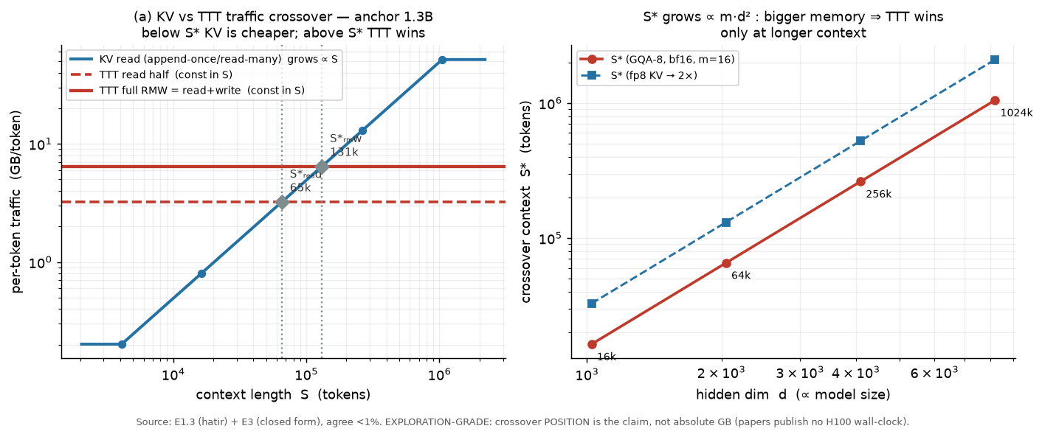
KV vs TTT crossover — S* ≈ 65k, 폭 따라 이동
KV read ∝ 문맥 / TTT RMW = 문맥 무관 고정
반대 방향 → 반드시 crossover S* 존재
anchor: read-crossover ≈ 65k, full-RMW ≈ 131k token
폭 scaling: 340M 16k → 1.3B 65k → 70B ≈ 1.05M
S* 아래 = KV가 쌈 / 위 = TTT가 쌈
long-context 제품 regime과 정확히 겹침
Notes:
이 두 memory 시스템 — KV cache와 TTT state — 은 문맥 길이에 따라 정반대로 자랍니다. KV cache의 read 트래픽은 문맥 길이에 비례해 자랍니다. 문맥이 길수록 매 token 읽어야 할 과거가 많아지니까요. 반대로 TTT state의 RMW 트래픽은 문맥에 완전히 무관하게 고정입니다 — 상태 크기가 폭으로만 정해지니까요. 두 곡선이 자라는 방향이 반대이므로, 반드시 교차하는 문맥 길이가 존재합니다. 이걸 crossover S*라고 부릅니다. anchor에서 read 기준 crossover가 약 65k token, 전체 RMW 기준으로는 약 131k token입니다. S* 아래에서는 KV cache가 더 싼 메모리 시스템이고, 위에서는 TTT state가 더 쌉니다. 그리고 이 crossover는 폭에 따라 이동합니다 — 340M에서 16k, 1.3B에서 65k, 70B에서는 약 1.05M token으로. 이게 왜 전략적으로 중요하냐면, TTT가 유리해지는 영역(수만~수십만 token 이상)이 정확히 long-context 제품이 파는 regime이기 때문입니다. 짧은 문맥 챗봇은 crossover 아래라 KV가 여전히 싸고, 이 라인을 도입할 사업적 이유가 약합니다. 반대로 초장문맥을 공격적으로 파는 조직일수록 이 압력을 먼저 받습니다. 오른쪽 그림(자체 실험 exp-a)의 오른쪽 panel, 즉 S*가 폭에 따라 이동하는 scaling이 이 파트의 load-bearing 결과입니다. 절대치는 roofline 하한이라 방향과 위치만 신뢰합니다.

Slide 112
새 cache class — per-session weight state
① backward가 decode critical path 위로 — forward-only 커널로 불가
② weights가 per-request 변함 → '공유·불변' 불변식이 깨짐
Sizing: 문맥 무관, 폭 고정 (1.3B 3.2GB · 7B ~17GB · 70B ~172GB)
Batching: capacity-bound(KV) 아니라 bandwidth-bound
7B·10ms 목표 → 배치 1 미만, 사실상 batch-1
checkpoint/rollback도 momentum까지 떠야 함(KV보다 비쌈)
Notes:
이 라인이 서빙 시스템에 던지는 진짜 새로움은 두 가지입니다. 첫째, decode 안에 backward pass가 들어옵니다. 이 라인의 decode는 추론인데, inner loop이 gradient를 계산해서 state를 갱신하기 때문에 backward가 decode의 critical path 위로 올라옵니다. 오늘의 serving 커널은 전부 forward-only로 설계돼 있어 이 primitive를 지원하지 않습니다. 둘째, 이게 더 근본적인데 — per-request로 변하는 weights입니다. 오늘의 서빙 불변식은 '추론 중 weights는 공유·불변'입니다. 여러 요청이 같은 weights를 재사용하니까 batch를 키우는 게 거의 공짜죠. 그런데 이 라인은 세션마다 weights가 변하므로 그 불변식이 깨집니다. 그 결과 필요한 게 per-session weight state라는 새로운 cache class입니다. 이 class는 KV cache와 성질이 정반대입니다. Sizing: 문맥 무관, 폭으로 고정(1.3B에서 세션당 3.2 GB, 7B 약 17 GB, 70B 약 172 GB — 단일 세션 상태가 whole-model weights와 같은 자릿수!). Batching: KV가 capacity-bound인 것과 달리 bandwidth-bound입니다. 7B에서 10ms 목표면 대역폭 상한 배치가 1 미만으로 몰립니다 — 사실상 batch-1. 왜냐면 request마다 상태가 unshared라 batch B의 트래픽이 B에 선형으로 자라고, shared-weight batching의 amortization이 없기 때문입니다. 추가로 checkpoint/rollback도 KV보다 비쌉니다 — speculative decoding rollback이 fast weights뿐 아니라 momentum까지 되돌려야 하니까요. load-bearing한 건 절대 숫자가 아니라 '7B에서 batch가 한 자릿수로 몰린다'는 class와 방향입니다.

Slide 113
Frequency-tiered placement — cadence가 tier를 정한다
NL/Sleep의 update cadence = memory 계층 배치 명세
gating rule: read/write 중 '빠른 쪽'이 tier를 pin
fast-weights(token/token) → HBM3
CMS-mid(4096/4096) → CXL, sleep-expert → CXL
KV의 hot/cold page와 같은 문법, 축만 '빈도'로 바뀜
경계: read가 실제로 down-sample될 때만 성립(directional)
Notes:
새 cache class 설계에서 가장 신선한 주장이 이겁니다. Nested Learning과 Sleep 논문이 각 memory level에 부여한 update cadence — per-token fast weights, chunk 주기 CMS level, sleep 주기 grown expert, frozen weights — 가 그대로 memory 계층의 tier 배치 명세로 번역됩니다. 규칙은 하나입니다. 상주 사본은 read와 write 중 '빠른 쪽' cadence로 tier가 정해집니다. 이걸 gating rule이라고 부릅니다. 그 귀결이 배치 표입니다. per-token fast weights는 가장 뜨거운 HBM3에 pin됩니다. CMS-chunk level은 chunk 단위로 쓰더라도 매 token 읽으면 read cadence가 붙잡아 HBM3에 남습니다. read와 write가 둘 다 4096 token 주기로 down-sample된 CMS-mid level은 CXL 같은 느린 tier로 legally 내려갑니다. sleep으로 consolidate된 expert는 offline cadence라 CXL로 갑니다. 오늘 서빙 엔지니어에게 이건 익숙한 것의 재서술입니다 — paged KV cache가 hot page를 HBM에, cold page를 host/CXL로 내리는 것과 같은 문법이죠. 다른 점은 '무엇이 hot인지'를 문맥 길이가 아니라 update frequency가 정한다는 겁니다. 정직한 경계 하나: 이 CXL 강등은 그 block이 forward에서 genuinely 건너뛰어질 때(sparse routing 등)에만 성립합니다. block이 매 token forward 체인에 남으면 read가 per-token이라 HBM에 pin됩니다. 그래서 이건 directional한 조건부 가설입니다. 오른쪽이 그 cadence→tier 허용 표(자체 실험 exp-d)입니다.

Slide 114
Player 지도 — 자산 비대칭이 곧 진입로의 지도
Google: TPU+XLA(컴파일러 해자) + long-context 제품 + 저작권
→ TNT가 plain JAX로 hand-Pallas FlashAttention을 32K서 이김
NVIDIA: CUDA moat·linear 커널 성숙 — 단 linear 계보에만 통함
OSS(fla): Triton·serving 커뮤니티 — deep 커널·RMW API 공백
어느 player도 pair 양쪽을 다 쥐지 못함 → 분업 구조
완성형 배포 = 세 절반의 수가 모두 놓여야 성립
Notes:
이제 player 지도입니다. 왜 이 여섯 편이 모두 Google Research에서 나왔을까요? 우연이 아니라 자산 구조의 귀결입니다. 이 라인을 검증하려면 세 자산이 한 지붕 아래 있어야 합니다. 첫째, TPU pod + JAX/XLA 스택 — 이 라인의 도박은 'non-linear recurrence를 dense matmul로 다시 빚으면 기존 accelerator에서 경쟁력이 난다'인데, 그걸 검증하려면 큰 GEMM에 최적화된 하드웨어와 커널 없이도 그걸 잘 뽑는 컴파일러가 필요합니다. NVIDIA의 해자가 CUDA 커널이라면 Google의 대응 자산은 XLA라는 컴파일러 층입니다. 실제로 TNT가 plain JAX로 hand-written Pallas FlashAttention을 32K에서 이겼습니다 — 이 라인엔 성숙한 커널이 아니라 성숙한 컴파일러가 필요하다는 증거죠. 둘째, long-context 제품 — crossover 위 문맥을 파는 조직만이 이 라인을 제품 곡선 위에서 정당화합니다. 셋째, 여섯 편의 저작권이 한 팀에 누적. NVIDIA는 다릅니다 — deep memory의 저자가 아니라 인접 linear 계보(Gated DeltaNet)의 player이고, 그 커널 자산은 linear에만 통합니다(deep memory의 non-linear recurrence엔 SRAM chunk 커널이 port 안 됨). open-source(flash-linear-attention)도 같은 함정 — deep-memory fused 커널과 RMW-aware serving API가 공백입니다. 핵심 통찰: pair thesis 위에 겹치면 어느 player도 양쪽(decode 소프트웨어 + accelerator 커널)을 다 쥐지 못합니다. 이건 단일 승자가 아니라 분업 구조입니다.

Slide 115
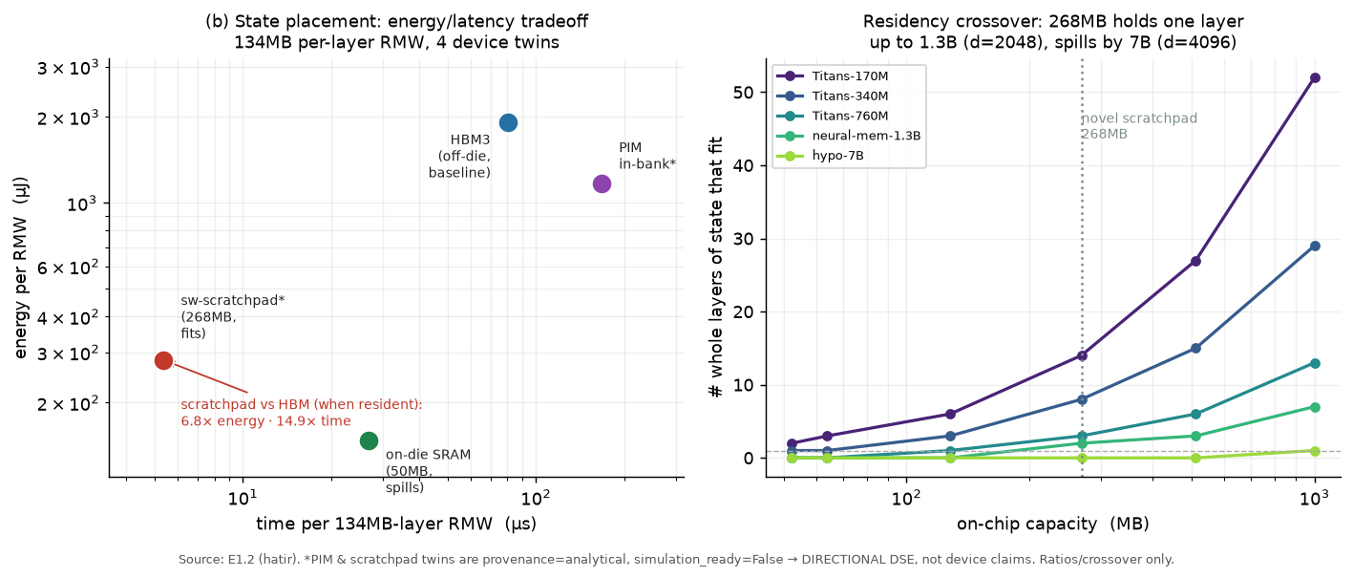
제안 — 알고리즘과 HW는 반드시 쌍이다
memory-centric: D=RMW-bandwidth decode 소자, E=freq-tier placement
accelerator: F=fused chunk kernel(=FA-moment 후보)
G=grouped-GEMM decode(batching 복원), H=backward-capable kernel
접착: I=per-session-weights serving stack(5개 API)
배제: 훈련용 새 소자·일반 PIM (논문 자신의 증거에 반함)
D는 트래픽 하한, G는 batch 형성 — 같은 step을 나눠 맡음
Notes:
구체적 제안으로 갑니다. 핵심 원칙: 이 workload는 두 절반이라 제안도 반드시 쌍으로 나옵니다. 어느 한쪽만 옹호하면 workload의 절반을 무시하는 겁니다. memory-centric 절반 — 이건 정직 판정이 인정한 딱 두 지점에서만 나옵니다. 제안 D: RMW-bandwidth decode 소자. decode가 memory-bound whole-state RMW라는 measured 사실 위에서, 높은 RMW 대역폭 + per-tenant state 상주 + write-heavy epilogue를 위한 near-memory update engine을 요구합니다. state 크기가 문맥 무관 고정이라 on-chip 상주가 설계 가능한 knob이 됩니다 — 오른쪽 그림(exp-b)이 device별 energy/latency 트레이드오프와 상주 crossover(폭 d*≈2896)를 보여줍니다. 제안 E: frequency-tiered placement engine — 방금 본 cadence→tier 직역입니다. accelerator 절반 — 제안 F: fused chunk kernel, momentum이 깨뜨린 chunkwise closed form을 푸는 그 미해결 커널, 이 라인이 기다리는 FlashAttention-moment의 후보입니다. 제안 G: grouped-GEMM decode engine — per-request weights가 깬 batching을 복원합니다. 단 arithmetic intensity 자체를 올리진 못하고 파편화 손실만 줄입니다(트래픽 하한은 소자 D의 몫). 제안 H: backward-capable serving kernel. 그리고 이 둘을 잇는 소프트웨어 접착층 제안 I: per-session-weights serving stack — update_in_place, mark_dirty/writeback, checkpoint/rollback, bind_to_sequence, free_on_update 다섯 API. 중요한 배제: 훈련용 새 소자와 일반 PIM은 논문들 자신의 증거(알고리즘을 matmul로 빚음)에 반하므로 명시적으로 배제합니다. 이 배제가 논증을 약화하는 게 아니라 신뢰 가능하게 만듭니다.

Slide 116
결론 — 누구의 노력이 필요한가
Google: deep-memory fused TPU 커널 + 7B+ scale-up 곡선(compiler/economics)
NVIDIA: deep memory 이기면 CUDA fused 커널로 재진입 — 커널 timing 베팅
OSS(fla): deep-memory Triton fwd+bwd 커널 = 커널 표준 first-mover
학계·스타트업: decode RMW-serving SW + 이론 + S* 측정
지금이 창(窓): FA-moment 오기 전, 먼저 낸 자가 표준을 정의
Notes:
이제 이 섹션 전체의 착지점입니다. transformer 유비로 돌아가면 — 상업화는 알고리즘·커널·하드웨어 세 층이 서로 다른 주체에서 나와 합작한 결과였습니다. TTT 라인도 똑같습니다. 어느 한 player도 pair의 양쪽을 다 쥐지 못하므로, 필요한 건 분업입니다. Google: 이 라인의 저자이자 자연스러운 첫 배포자입니다. 다음 수는 compiler/economics 쪽 — deep-memory fused kernel을 TPU에서 내고, from-scratch scale-up(현재 실증 상한이 1.3B/100B뿐)으로 7B+에서 이점이 유지되는지 곡선을 긋는 것. 이 곡선을 값싸게 그릴 위치에 있는 유일한 조직 중 하나입니다. NVIDIA: deep memory가 crossover 위 제품에서 승기를 잡으면, 아키텍처 승부가 아니라 deep-memory fused CUDA kernel로 재진입합니다. 이건 정렬을 새로 만들어야 하는 고비용 공세라, NVIDIA는 커널 성숙의 timing에 베팅합니다. OSS(flash-linear-attention): 커널 생태계입니다. fla를 deep memory로 확장하는 Triton fused forward+backward 커널을 먼저 내는 팀이 이 라인의 커널 표준을 차지합니다. 단 느슨한 거버넌스가 크고 응집된 커널 하나를 밀기엔 약해서, 자원을 집중할 주체를 기다립니다. 학계·스타트업: 하드웨어 없이 둘 수 있는 수 — decode 반쪽의 RMW-aware serving 소프트웨어, 잠긴 이론(staleness bound), 실제 커널로 S*를 재는 측정. 가장 중요한 메시지: FlashAttention-moment이 오기 전인 지금이 진입 기회의 창입니다. deep-memory fused kernel을 먼저 내는 자가 표준을 정의하고, 그 순간 창은 닫히기 시작합니다.

Slide 117
S10 요약 — Scaling과 HW 혁신
상업화 = 알고리즘 + 커널 + HW 3중 합작 (transformer의 교훈)
scaling: +state-bytes(cost) +capacity(retention에서만 quality)
decode = whole-state RMW, memory-bound, KV와 질적 차이 + crossover S*
matmul엔 순응했으나 FA-moment 미도래 = 채택 병목(momentum)
분업: Google·NVIDIA·OSS·학계 — 지금이 진입의 창
Notes:
이 섹션을 다섯 문장으로 접겠습니다. 첫째, transformer 상업화는 알고리즘 하나가 아니라 attention·FlashAttention 커널·NVIDIA 하드웨어의 3중 합작이었고, TTT 라인도 같은 세 층을 요구합니다. 둘째, 이 라인의 scaling law는 params·tokens 위에 state-bytes와 capacity 두 축을 얹어야 완결되며, capacity는 perplexity가 아니라 오직 long-context retention 축에서만 예측력을 얻습니다. 셋째, decode는 whole-state RMW로 결정적 memory-bound이고, KV cache와 질적으로 다르며(대칭 write·unshared), crossover S*가 두 시스템의 영역을 문맥 축에서 나눕니다. 넷째, 이 라인도 hardware lottery에 순응해 matmul 안에 설계됐지만, momentum·deep memory 때문에 FlashAttention-moment은 아직 오지 않았고 — 그게 채택의 실질 병목입니다. 다섯째, 그래서 필요한 건 단일 승자가 아니라 분업입니다: Google(컴파일러·경제학·scale-up), NVIDIA(deep-memory fused 커널), OSS(커널 생태계), 학계·스타트업(decode 소프트웨어·이론·측정). 그리고 지금이 그 진입의 창입니다. 정직성 계약을 마지막으로 상기하면 — 비율·crossover·tier·bound만 load-bearing이고, 절대 ms/mJ은 roofline 하한, scratchpad/PIM 이득 배율은 directional입니다.

Slide 118
11
마무리
열린 문제와 연구 어젠다 · pair thesis 재확인: decode=memory 기회, prefill/train=accelerator 영역 · 결산의 값은 열어 둔 것에 있다 — 정직성 계약을 끝까지
Notes:
이제 마지막 섹션입니다. 지금까지 우리는 학습의 기초(S1)부터 시작해서, associative memory·linear attention·SSM·TTT라는 배경(S2)을 깔고, Titans→Miras→Atlas→TNT라는 네 편의 base 논문을 지나 Nested Learning과 Sleep이라는 두 편의 집중 대상을 거쳐, 이 여섯 편이 실은 하나의 완성형 배포 형태 — 세션 상태가 mutable weights인 continually-learning LLM에 sleep 서비스가 붙은 시스템 — 로 수렴한다는 것을 보았습니다. 그리고 S10에서 그 완성형을 하드웨어·스케일 관점에서 측정했죠. 이 마지막 섹션은 그 전체를 결산합니다. 핵심 메시지는 두 가지입니다. 첫째, 이 결산의 가치는 무엇을 증명했는가만큼 무엇을 정직하게 열어 두었는가에 있습니다. 둘째, 여섯 편의 논문이 각자의 open-questions 절에서 모두 같은 다섯 곳을 가리켰기 때문에, 남은 연구 어젠다는 우리가 임의로 고른 소망 목록이 아니라 텍스트에 의해 과잉 결정된 자리라는 것입니다. 이 섹션에서는 pair thesis를 한 문장으로 재확인하고, systems 엔지니어가 이어받을 다섯 어젠다를 짚고, 이 라인을 능동적으로 따라가려면 무엇을 봐야 하는지로 닫겠습니다.

Slide 119
요약: pair thesis — 한 배포, 두 부하
decode/serving = whole-state RMW, memory-bound → memory 기회
KV=append-once, TTT=매 토큰 대칭 RMW·문맥 무관
→ crossover 문맥 길이 존재 (그림)
prefill/train = chunk C가 roofline x축 → accelerator 영역
제안은 한쪽이 아니라 쌍(pair)이어야
load-bearing = 비율·crossover·tier·bound (절대값 아님)
Notes:
이 섹션 전체를 관통하는 한 문장이 pair thesis입니다. 이 라인의 배포는 질적으로 다른 두 개의 부하로 갈라지고, 각각의 최적 하드웨어 전략이 다르다 — 그래서 하드웨어 제안은 어느 한쪽이 아니라 반드시 쌍이어야 한다는 것이죠. 왼쪽 절반, decode/serving 상태 관리부터 보겠습니다. 여기서는 토큰마다 fast-weight state 전체를 read-modify-write, 즉 읽고 고쳐서 다시 쓰는 memory-centric 부하가 발생합니다. 우리가 anchor 모델에서 측정했듯이 이 단계는 arithmetic intensity가 굉장히 낮아서 결정적으로 memory-bound이고, 계산이 아니라 상태 트래픽이 비용을 지배합니다. 그리고 KV cache와 결정적으로 갈라지는 지점이 있습니다. KV는 한 번 쓰고 여러 번 읽는 append-once인데 TTT state는 매 토큰 대칭적으로 다시 쓰고, KV read는 문맥이 길어질수록 자라는 반면 TTT의 RMW는 문맥과 무관하게 일정합니다. 그래서 그 아래에서는 KV가 싸고 그 위에서는 TTT가 싼 crossover 문맥 길이가 존재합니다 — 오른쪽 그림이 바로 그것으로, 문맥이 짧을 땐 KV가 유리하다가 어느 지점을 넘으면 문맥-무관한 TTT가 유리해지는 교차를 보여줍니다. 이게 왜 중요하냐면, decode가 append-once KV와 질적으로 다른 memory 부하라는 사실이 새로운 memory 소자와 새로운 cache 클래스라는 기회를 여는 지점이기 때문입니다. 반대로 오른쪽 절반, training과 prefill은 chunk 크기 C가 roofline의 x축인 accelerator 부하입니다. C=1이면 per-token RMW라 memory-bound 평원에 있지만, C를 키우면 crossover를 넘어 compute-bound로 올라갑니다. 한 알고리즘이 knob 하나로 두 영역을 오가는 거죠. 여기는 기존 accelerator, 즉 GPU가 잘하는 영역입니다. 여기서 꼭 강조할 정직성 포인트: 우리가 load-bearing으로 주장하는 것은 비율과 crossover 위치와 bound class이지, 절대 마이크로초나 밀리줄 같은 수치가 아닙니다. 그 절대값은 roofline 하한이고 사내 A100 runbook으로 검증을 넘긴 값입니다. 그림은 우리 자체 실험 plot입니다.

Slide 120
남긴 것: 다섯 연구 어젠다
1 스케일: 구조가 7B+·real pipeline에서 유지되나 (wall-clock 부재)
2 retrieval 격차·hybrid: recall만 attention에서 → KV+RMW 공존
3 serving 경제학·kernel: TTT-state manager + backward-capable fused kernel
4 학습되는 스케줄: cadence↔tier co-design (지금은 전부 수동)
5 안전한 self-mod·미룬 이론: privacy·rollback + staleness 오차 한계
Notes:
이제 남긴 것, 즉 연구 어젠다입니다. 여섯 편의 open-questions 절이 전부 같은 다섯 공백으로 수렴했다는 것이 원저자 논지의 힘이었고, 이제 우리 측정이 어디까지 갔는지가 확정된 만큼 이 다섯은 systems 엔지니어가 이어받을 구체적 어젠다가 됩니다. 하나씩 짚겠습니다. 첫째, 스케일. 모든 품질 주장이 1.3B 파라미터, 100B 토큰에서 멈춰 있고 decode wall-clock은 여섯 편 전체에 부재합니다. 열린 질문은 memory-bound RMW라는 이 구조가 7B 이상, 실제 SFT/RLHF 파이프라인, production 데이터에서도 유지되는가입니다. 오른쪽 그림은 우리가 여섯 편이 흩어 놓은 점들을 digitize해 맞춘 candidate scaling fit인데, 여기서 정직한 역전이 하나 나옵니다 — state-capacity는 long-context/retention 축이지 perplexity 축이 아니라는 것이죠. attention은 ppl에서는 지면서 recall에서는 이깁니다. 이게 둘째 어젠다로 이어집니다. retrieval 격차와 hybrid workload. 격차가 parametric하게 닫히지 않으면 완성형은 attention과의 hybrid가 되고, 그러면 sliding-window KV와 RMW state가 한 소자 위에 공존하는 decode가 됩니다 — pair thesis가 한 소자 위로 접히는 거죠. 셋째, serving 경제학과 kernel. 이게 이 라인이 아직 기다리는 FlashAttention-moment입니다. per-request mutable weights가 shared-weight batching을 깨고, 기존 KV-cache manager는 RMW state에 대해 범주 오류입니다. 필요한 건 in-place RMW와 writeback 회계를 1급으로 삼는 TTT-state manager와, decode 경로에 backward pass를 하나로 묶은 backward-capable fused kernel입니다. 넷째, 학습되는 스케줄. chunk 크기, window, CMS frequency, level 수, sleep timing이 전부 손으로 설정돼 있습니다. cadence가 주어지면 tier는 결정적으로 따라오지만 cadence 자체를 학습하는 것은 아직 없습니다. 무엇을 언제 갱신할지와 무엇을 어디에 둘지를 함께 학습하는 co-design이 열린 질문입니다. 다섯째, task-free하고 안전한 self-modification, 그리고 미룬 이론. Sleep의 Dreaming은 명시적 쌍을 요구하고, 재귀적 weight self-editing에는 안전성 분석이 없습니다. 자기 weights를 세션마다 고쳐 쓰는 fleet의 privacy·발산·rollback·provenance가 새 문제이고, chunkwise staleness의 오차 한계라는 미룬 정리도 여기 있습니다. 이 다섯 번째는 유일하게 measurable 부분조차 우리 책이 밟지 못한 자리라는 점을 정직하게 말해 둡니다. 그림은 우리 자체 E4 실험 plot입니다.

Slide 121
닫는 말 — 완결이 아니라 on-ramp
6편이 지운 전제: 추론 중 weights 불변 → 새 workload
완성형은 세 유보 위 (1.3B/100B·retrieval 격차·wall-clock 부재)
볼 것 ①: Titans larger-model 후속 (미출간)
볼 것 ②: backward-capable fused kernel·TTT-state manager 등장
볼 것 ③: hybrid 안착 vs 전용 소자 — 승부는 바이트·memory 계층에서
Notes:
마지막 슬라이드입니다. 정리하겠습니다. 여섯 편은 test time에 외우는 법을 배우자는 Titans로 열어서, 모델은 언제 깨어 있고 언제 자야 하는가라는 Sleep으로 닫혔고, 그 사이에 추론 중 weights는 변하지 않는다는 transformer serving의 정의적 전제를 지웠습니다. 그 지움이 만든 것이 우리가 이 세미나 내내 쫓아온 새 workload입니다. 완성형은 개념적으로는 여섯 편의 텍스트만으로 도출되지만, 실증적으로는 세 유보 위에 서 있습니다 — 1.3B/100B라는 스케일 상한, 미해소 retrieval 격차, 부재한 decode wall-clock. 그래서 이 라인은 완결이 아니라 on-ramp, 진입로입니다. 이 라인을 능동적으로 따라가려면 무엇을 봐야 하느냐. 세 가지를 권합니다. 첫째, Titans가 약속한 larger-model 후속 논문 — 아직 미출간이고, 나오면 스케일 어젠다의 상당 부분이 갱신됩니다. 둘째, 이 라인 고유의 FlashAttention-moment, 즉 backward-capable fused decode kernel과 TTT-state manager가 오픈소스로 등장하는지 — 그게 serving 경제학의 티핑 포인트입니다. 셋째, sliding-window KV와 RMW state가 한 소자 위에 공존하는 hybrid로 안착하는지 아니면 자기만의 전용 소자를 얻는지. 어느 쪽이든, 그 결정은 layer의 우아함이 아니라 decode가 움직이는 바이트와 그것이 앉는 memory 계층에서 납니다. 그게 우리가 이 workload를 inference 엔지니어의 도구로 처음부터 끝까지 측정한 이유입니다. 감사합니다. 이제 Q&A로 넘어가겠습니다.

Slide 122
12
부록 A
논문별 예상 Q&A · 6편 각각 예상 질문 2~3개 + 모범 답변(노트) · 질문은 메커니즘의 급소를 겨냥 — surprise·scan·Muon·mismatch·self-reference·dreaming
Notes:
여기서부터는 부록입니다. 발표를 다 들으신 뒤, 여러분 같은 inference·infra 엔지니어가 실제로 던질 법한 날카로운 질문들을 논문별로 미리 정리해 두었습니다. 발표 중에 넘어간 부분이나, '그거 진짜야?' 하는 의심이 드는 지점을 여기서 다시 짚습니다. 각 슬라이드는 질문을 불릿으로 띄우고, 제가 말로 드리는 모범 답변을 노트에 담아 두었습니다. Q&A 시간에 이 순서대로 갈 필요는 없고, 궁금하신 논문부터 골라 물어보셔도 됩니다. 핵심 원칙 세 가지만 미리 말씀드리면: 첫째, 이 여섯 논문의 수치는 대부분 비율·방향이지 절대 실측 벤치마크가 아닙니다. 둘째, 앞 네 편(Titans·Miras·Atlas·TNT)은 뒤 두 편(NL·Sleep)을 위한 base라는 관점을 유지합니다. 셋째, 이 라인의 가장 큰 미해결은 '표현력'이 아니라 '서빙 경제학'입니다.

Slide 123
Titans Q1 — momentum이 왜 surprise인가?
Q. momentum은 그냥 optimizer 트릭 아닌가?
surprise = inner loss(associative regression)의 gradient 크기
큰 surprise 직후 gradient 급감 → 다음 토큰이 약하게 저장
S_t = beta_t·S_{t-1} - eta_t·g_t : optimizer state를 recurrent state로 승격
beta_t는 토큰 함수 — 문맥 전환이면 과거 surprise 차단
Notes:
Titans에 대한 첫 질문은 거의 항상 이겁니다: '왜 momentum을 surprise라고 부르나? 그냥 optimizer 트릭 아닌가?' 답을 드리면 — Titans의 inner loss는 memory가 key를 넣었을 때 value를 얼마나 못 맞히는가, 즉 associative regression loss입니다. 이 loss의 gradient 크기가 곧 '지금 들어온 토큰이 이미 저장된 내용을 얼마나 위반하는가'를 재는 값이라, 저자들은 이걸 momentary surprise라고 부릅니다. gradient가 크다는 건 예상 밖 입력이라는 뜻이니까요. 그런데 문제가 있습니다. 큰 surprise가 한 번 터지면 그 직후에는 loss가 이미 낮아져서 gradient가 급감합니다. 즉 '놀라운 사건 바로 뒤에 이어지는 중요한 토큰들'이 약하게 저장돼요. 사람도 충격적인 순간 직후의 몇 초를 함께 기억하잖아요. 그래서 surprise에 관성을 붙입니다. 그게 momentum buffer S_t이고, S_t = beta_t S_{t-1} - eta_t g_t 입니다. 여기서 결정적인 포인트: 이건 그냥 SGD-with-momentum의 momentum buffer를 통째로 sequence layer의 recurrent state로 승격시킨 겁니다. 그리고 beta_t를 상수가 아니라 토큰의 함수로 둡니다. beta_t가 0에 가까우면 문맥이 바뀌었다고 보고 과거 surprise 전파를 끊고, 1에 가까우면 지금 토큰이 직전 문맥과 강하게 묶여 있다고 보고 그대로 흘려보냅니다. 그러니 'optimizer 트릭'이 맞긴 한데, 그 트릭을 데이터 의존적으로 만들어 sequence 모델의 메커니즘 자체로 끌어올린 것이 Titans의 첫 발명입니다.

Slide 124
Titans Q2 — associative scan 병렬화는 정확히 어디?
chunk 내 write: 모두 W_0에서 평가 → C개 동시, GEMM 2개
C = write GEMM 내적 차원 = intensity 손잡이
momentum: 1차 선형 recurrence = Mamba selective scan
chunk 경계만 nonlinear → 임계경로 L→L/C
decode에 backward 진입 — KV append 불변식 폐기
C_train ≠ C_decode면 궤적 달라짐 → TNT의 출발점
Notes:
두 번째 단골 질문: 'associative scan으로 병렬화한다는데, 정확히 어디가 어떻게 병렬화되나? 그리고 decode에서 진짜 backward를 돈다는 게 사실인가?' 그림을 보면서 설명하겠습니다. Titans 훈련 병렬화는 세 조각으로 나뉩니다. 첫째, chunk 안의 write. sequence를 크기 C의 chunk로 자르고, chunk 안의 모든 gradient를 chunk 시작 상태 W_0에서 평가합니다. 모든 gradient가 같은 동결 상태에서 계산되니까 C개를 동시에 계산할 수 있고, linear memory면 이게 GEMM 두 개로 tensorize됩니다. 여기서 중요한 감각 하나 — chunk 크기 C가 곧 write GEMM의 내적 차원이라, C가 arithmetic intensity의 손잡이입니다. 둘째, momentum. gradient들을 미리 다 계산해 두면 S_t = beta_t S_{t-1} - eta_t g_t 는 입력 의존 전이계수를 가진 1차 선형 recurrence가 됩니다. 이건 정확히 Mamba의 selective scan과 같은 모양이라, 여러분이 이미 아는 parallel associative scan, prefix-sum 커널이 그대로 훈련 그래프 한가운데에 들어갑니다. 셋째, chunk 경계. 여기만 nonlinear입니다 — 갱신된 MLP weights가 다음 chunk loss에 비선형으로 재진입하죠. 그래서 순차 임계 경로가 L이 아니라 L/C로 줄어듭니다. 이제 decode 질문. 네, 사실입니다. 이 라인에서 'decode = read-only forward + KV append'라는 불변식은 폐기됩니다. decode 한 스텝이 forward + backward + optimizer step + read가 됩니다. 다만 주의할 게 있어요. 훈련은 C>1의 chunk-start anchor로 stale gradient를 쓰는데 decode를 C=1로 하면 두 궤적이 달라집니다. C가 semantic hyperparameter이기 때문인데, 이 train/serve mismatch가 바로 TNT의 출발점입니다. 이 그림은 Titans 원논문 Figure 1입니다.

Slide 125
Miras Q — 왜 Lp / Huber가 L2를 이기나?
동기: L2는 큰 residual(놀란 토큰)에 과민
p<2 강건 / p>2 증폭 / p=1 = value-less memory
Huber = per-token gradient clipping, threshold 학습
정직성: 왜 이기는지 정리 없음 — 전부 실증
Moneta의 q=4는 유도 범위 밖 경험적 확장
가치 = 변형을 생성하는 '문법', 증명 아님
Notes:
Miras에서 가장 날카로운 질문: '왜 Lp나 Huber loss가 L2를 이기나? 이론적 근거가 있나, 아니면 그냥 튜닝인가?' 정직하게 답하겠습니다. 먼저 동기는 명확합니다. L2 regression loss는 노이즈에 민감해요. 큰 residual, 즉 심하게 놀란 토큰 하나가 memory를 자기 크기만큼 흔들어 버립니다. Lp에서 p를 다이얼로 봅니다. p가 2보다 작으면 큰 residual의 영향을 눌러 노이즈에 강건해지고, p가 2보다 크면 큰 오차를 오히려 증폭해 기억합니다. 극한 p=1이면 residual의 크기는 버리고 부호만 write 신호로 쓰는데, 저자들은 이걸 value-less associative memory라고 부릅니다 — 어떤 key가 왔다는 사실은 저장하되 value 크기는 안 저장하는, 사람이 극단적 사건의 세부를 눌러버리는 coping mechanism의 유비죠. Huber는 이 둘의 절충입니다: threshold 안이면 L2, 밖이면 sign 방향으로 — 사실상 per-token gradient clipping이고, 그 threshold를 입력 의존적으로 학습합니다. 자, 여기서 정직성 포인트. 이게 왜 이기는가에 대한 정리는 없습니다. Miras가 실제로 출하한 Moneta는 (p,q)=(3,4)인데, q=4는 논문 자신의 FTRL 유도 범위(1<q<=2)를 벗어난 경험적 확장이고 별도 보증이 없습니다. 또 Miras의 핵심 등가 정리인 Prop 3.2는 상수 eta, 무제약 W, convexity를 가정하는데, 실제 출하 모델에서 이 가정이 전부 깨집니다 — gate는 data-dependent고, Memora는 simplex 제약이 있고, 2-layer MLP는 convexity를 깹니다. 그래서 저는 이렇게 정리합니다: Lp/Huber가 이기는 건 실증이고, 프레임의 가치는 '왜 이기는지 증명'이 아니라 '이런 변형들을 체계적으로 생성하는 문법'을 준 데 있습니다. 그림은 Miras framework overview(원논문 Fig.1)입니다.

Slide 126
Miras Q(보조) — forget을 retention으로 부르면 뭐가 다른가?
gate = 지우기 아님, learning vs 이전 state 유지의 trade-off
뇌: 삭제가 아니라 retrieval failure — retention이 정확
재이론화 → retention이 독립 설계축
mirror descent·Bregman·elastic net을 gate로 수입
Memora: softmax 재정규화 → state 발산 불가(simplex)
서빙 함의: 긴 문맥 numerical stability 공짜
Notes:
Miras 관련 보조 질문 하나 더 자주 나옵니다: 'forget gate를 retention gate로 이름만 바꾼 거 아닌가? 실체가 뭐가 다른가?' 이건 용어 논쟁 같지만 실제로 설계 관점이 바뀝니다. Miras의 관찰은 이겁니다 — 기존 forget gate들은 전부 L2류 regularization의 특수형이고, gate가 하는 일은 '지우기'가 아니라 '새 association을 배우는 것과 이전 state에 머무르는 것 사이의 trade-off'입니다. 모델은 memory를 소거하는 게 아니라 유지하지 않기로 결정할 뿐이에요. 신경과학에서 뇌가 기억을 지우는 게 아니라 retrieval failure로 접근 불가능해진다는 관점과 같습니다. 그래서 forgetting이 아니라 retention이라고 부릅니다. 실무적으로 중요한 건, 이 재이론화가 retention을 네 설계축 중 하나로 독립시켰다는 점입니다. Miras는 여기서 mirror descent, Bregman divergence, elastic net 같은 online optimization 도구를 통째로 gate 설계로 수입합니다. 대표적으로 Memora는 softmax 재정규화로 state를 simplex에 가두는데, 이러면 context가 아무리 길어도 state가 증명 가능하게 발산할 수 없습니다 — decay가 아니라 확률 질량 경쟁에서 잊기가 나오는 거죠. 그러니까 이름 바꾸기가 아니라, '무엇을 잊을지'를 정규화 항의 선택이라는 설계 문제로 만든 겁니다. inference 관점에서 이게 왜 중요하냐면, state 발산이 없다는 건 긴 문맥에서 numerical stability를 공짜로 얻는다는 뜻이라 서빙에서 유리합니다.

Slide 127
Atlas Q — Muon이 chunkwise 병렬화를 유지하나?
핵심: gradient를 chunk 경계에서 평가 → momentum이 memory와 분리
S_t recurrence = W와 독립인 linear scan(1회 broadcast-matmul)
Newton-Schulz = per-matrix 다항식 → batched matmul 동시 적용
순차로 남는 건 최종 gated 누적 scan 하나
kappa(NS 반복) = test-time compute 다이얼, 실전 NS-5
정직성: 원문 부호 3곳 불일치, Table 1은 오탈자 → App D.4 따르라
Notes:
Atlas의 급소 질문: 'Muon 같은 2차 근사 optimizer를 inner loop에 넣으면 chunkwise 병렬화가 깨지지 않나? Newton-Schulz 반복은 순차적일 텐데?' 좋은 질문이고, 답은 '안 깨진다, 구조적 관찰 하나 덕분에'입니다. 열쇠는 이겁니다: gradient를 chunk 경계 상태에서 평가하기로 한 순간, 각 토큰의 gradient g_t는 chunk 전체에 대해 미리 계산 가능해집니다. 그러면 momentum recurrence S_t = beta_t S_{t-1} - eta_t g_t 는 진화하는 memory W와 완전히 독립인 linear scan이 됩니다. 즉 momentum이 memory에서 분리돼요. 이 scan은 gate들의 대각행렬과 쌓아둔 gradient의 broadcast-and-matmul로 chunk 내 모든 S_t를 한 번에 얻습니다. 그다음이 핵심인데, Newton-Schulz는 per-matrix 다항식입니다 — 반복마다 X ← aX + b(XX^T)X + ... 꼴의 matmul 서너 개죠. 이건 chunk 내 전 위치의 S_t에 batched matmul로 동시에 적용됩니다. 순차로 남는 건 마지막 gated 누적 scan 하나뿐입니다. 그래서 세 단계 — gradient 병렬, momentum scan, batched NS — 로 '근사 2차 optimizer를 가진 최초의 parallelizable recurrent architecture'가 됩니다. 여기서 재밌는 손잡이 하나: NS 반복 횟수 kappa를 Atlas는 명시적으로 test-time compute 파라미터로 규정합니다. 반복을 더 돌리면 orthogonalization이 정확해지고 memorization이 좋아지되 inference FLOPs가 선형으로 늘어요. state 크기를 하나도 안 바꾸고 연산량과 품질을 교환하는 다이얼입니다 — 실전값은 kappa=5, NS-5입니다. 한 가지 정직성 경고: Atlas 원논문은 이 recurrence의 부호가 세 군데(Table 1, Eq.33, App D.4)에서 서로 다르고, Table 1 행은 실제로 부호 오탈자라 loss ascent가 됩니다. 재구현하실 거면 App D.4 관행을 따르세요.

Slide 128
Atlas Q(보조) — capacity 정리를 믿어도 되나?
Prop 1: matrix memory 최대 O(d_k) — 순수 rank 논증, tight
feature map phi_p → 상한 O(d_k^p), optimizer와 직교
극한: softmax = capacity-무한 memory(KV cache 직관의 정리화)
주의: deep-memory Theorem 1은 검증된 정리 아님
하한이 Prop 1 정의를 초과 — 다른 capacity 개념 암묵 사용
'깊이가 capacity를 올린다'는 방향성 주장으로만 인용
Notes:
Atlas 보조 질문: 'memory capacity 정리를 내세우던데, 그거 믿어도 되나?' 방향은 믿되 문자 그대로는 조심하시라고 답합니다. Atlas가 이 라인 최초로 capacity를 형식적으로 정의한 건 진짜 기여입니다 — memory가 inner loss 0으로 정확히 매핑할 수 있는 선형독립 key 쌍의 최대 개수 m. Prop 1은 matrix memory가 최대 O(d_k)개밖에 저장 못 한다는 순수한 rank 논증이고, 이건 tight합니다. 그리고 feature map phi_p로 key를 들어올리면 capacity 상한이 O(d_k^p)로 옮겨가는데, 이건 어떤 optimizer를 쓰든 넘길 수 없는 상한이라 optimizer(Muon)와 직교하는 손잡이라는 게 설계의 골격입니다. 극한으로 Kronecker self-tensoring을 하면 exp(q·k)를 정확히 재현해서 softmax attention이 무한차원 feature 공간의 capacity-무한 associative memory로 회수됩니다 — 'KV cache는 압축 안 하는 memory'라는 직관이 정리 형태를 얻는 거죠. 자, 조심할 부분. deep MLP memory의 capacity를 다루는 Theorem 1은 검증된 정리로 읽으면 안 됩니다. Prop 1의 정의는 입력 key의 선형독립을 요구하는데 Theorem 1의 하한 O(d_k·d_v)는 그걸 초과합니다 — 즉 Theorem 1은 입력 key가 아니라 MLP가 내부에서 lift한 표현의 선형독립을 세는, 원문이 명시 안 한 다른 capacity 개념을 암묵적으로 씁니다. 증명도 하한을 깔끔히 세우지 못해요. 그래서 '깊이가 capacity 자체를 올린다'는 검증된 정리가 아니라 방향성 주장이고, 저는 Titans의 deep-memory ablation과 정합하는 선에서만 인용합니다.

Slide 129
TNT Q1 — chunk mismatch가 단일 그림에만 근거?
근거: Fig.2 하나(550M, C=64 훈련) 맞음
V자 바닥이 훈련 chunk 64(ppl 13.78)에 정확히 걸림
반직관: 작은 chunk(신선 gradient)가 오히려 36.45로 폭발
통계적 강건성 약함, 이론적 필연성 강함(9장 명제)
C = semantic hyperparameter ≠ FlashAttention tiling(bit-exact)
아픈 이유: 이상적 chunk-1 decode를 위협 → two-stage 처방
Notes:
TNT의 핵심 발견에 대한 회의적 질문이 자주 나옵니다: 'chunk-size mismatch가 진짜 현상인가, 아니면 단일 그림 하나에만 근거한 거 아닌가?' 그림을 보면서 답하겠습니다. 근거는 이 Figure 2 하나가 맞습니다 — 550M Titans를 chunk 64로 pre-train한 뒤 inference chunk 크기만 바꿔가며 validation perplexity를 잰 곡선입니다. 숫자를 보면: chunk 8에서 ppl 36.45, 16에서 34.15, 32에서 24.23, 그리고 훈련값인 64에서 13.78로 최적, 128에서 15.5, 256에서 17.88, 512에서 22.4. V자 바닥이 정확히 훈련 chunk에 걸려 있습니다. 여기서 반직관적인 게 왼쪽입니다 — 더 작은 chunk는 더 신선한 gradient를 뜻하니까 직관적으로는 inference에서 더 좋아야 하는데, 실제로는 ppl이 2.6배 이상 폭발합니다. 모델이 훈련 해상도에 over-specialize된 거죠. 이제 회의론에 정직하게 답하면: 네, 정량적 근거는 이 한 그림이고 550M 단일 모델·단일 시드입니다. 하지만 이건 우연한 아티팩트가 아니라, 우리 세미나에서 계속 나온 '9장 명제', 즉 chunk 크기 C가 stale-snapshot anchor를 바꾸므로 계산되는 함수 자체를 바꾸는 semantic hyperparameter라는 이론적 예측의 실증입니다. FlashAttention tiling이 bit-exact인 것과 결정적으로 다르죠. 그래서 저는 이렇게 봅니다 — 발견의 통계적 강건성은 약하지만(단일 그림), 이론적 필연성은 강합니다. 그리고 이 발견이 실무적으로 아픈 이유는, 이상적 serving 구성인 chunk-1 decode를 위협하기 때문입니다. 큰 chunk로 싸게 훈련한 baseline은 chunk 8에서 이미 폭발하니 chunk 1로 직행을 못 해요. TNT의 two-stage training이 바로 이걸 5~8% 비용의 fine-tuning으로 치료하는 처방입니다.

Slide 130
TNT Q2 — reset이 long-range 기억을 파괴하지 않나?
global(큰 chunk, 리셋X): long-range + 하드웨어 포화
local(리셋O): 비선형 recurrence는 scan 병렬화 불가
reset = 사슬 절단 → shard 독립 = context parallelism
손실 보전이 global의 존재 이유
ablation: global 제거 시 ppl 21.04→25.60 붕괴
W_init(학습된 prior)이 리셋을 생존 가능하게
Notes:
TNT 두 번째 질문: 'local memory를 shard 경계마다 리셋하면 long-range 정보를 다 잃는 거 아닌가? 병렬화 얻자고 기억을 버리는 거 아닌가?' 정확히 그 트레이드가 맞고, TNT의 설계 전체가 이 손실을 보전하는 구조입니다. 그림을 보죠. TNT는 memory를 둘로 나눕니다. 위쪽 global memory는 아주 큰 chunk(실험에서 2048)로 sequence 전체를 순차적으로 관통합니다 — 리셋 없이. 그래서 long-range가 여기 살아남고, chunk가 크니 드물고 큰 dense matmul이라 하드웨어가 포화됩니다. 16K 문맥이면 sequence당 직렬 handoff가 8번뿐이에요. 아래쪽 local memory들이 리셋 대상입니다. 왜 리셋이 결정적이냐 — 비선형 recurrence는 parallel scan으로 병렬화가 안 됩니다. scan은 결합법칙을 요구하는데 MLP를 통과하는 상태 전이엔 그게 없어요. 리셋은 그 병렬화 불가능한 사슬을 아예 끊어서, shard들을 완전히 독립인 계산으로 만듭니다 — device에 분산하거나 batch 축에 쌓아 커널을 살찌울 수 있죠. 이게 context parallelism이고, 비선형 deep-memory recurrence를 sequence 방향으로 병렬화하는 TNT의 직접적 수단입니다. 그럼 질문대로 local은 shard 경계에서 다 잊습니다. 그 손실의 보전이 정확히 global의 존재 이유예요. ablation이 이걸 실증합니다 — global을 제거하면 ppl이 21.04에서 25.60으로 붕괴합니다. 하나 더, 리셋이 정보 전멸이 아닌 이유는 학습된 초기상태 W_init 덕분입니다. 모든 shard가 0이 아니라 meta-learn된 prior에서 시작하고, W_init은 모든 shard로부터 gradient를 받아 조밀하게 학습됩니다. Titans에서 암묵적이던 초기상태가 여기선 리셋을 생존 가능하게 만드는 load-bearing 부품으로 승격된 겁니다. 그림은 원논문 Fig.3, Stage 1 아키텍처입니다.

Slide 131
NL Q1 — backprop=memory에 실용적 함의가 있나?
주장: gradient = rank-1 u·x^T → 입력(key)→오차(value) memory
momentum·Adam·Muon 전부 gradient 압축 memory로 회수
관점 자체는 검증 불가 선언 — 가치는 '생성물'에
momentum capacity: decay 0.9면 ~44스텝이 한계
생성물: M3(Adam+Muon+CMS), DGD(optimizer 층위 delta rule)
정산: DGD→단순GD면 ppl 12.24→13.41 악화
Notes:
이제 집중 논문 NL입니다. 가장 근본적인 질문: 'backprop이 associative memory라는 재해석, 관점은 예쁜데 실용적 함의가 있나? 아니면 그냥 철학인가?' 두 층으로 나눠 답하겠습니다. 먼저 주장의 내용. 1-layer linear layer를 task loss로 훈련하는 SGD 한 스텝을 인수분해하면 gradient가 rank-1 outer product u·x^T로 쪼개집니다. 여기서 x는 입력, u는 그 출력공간의 예측오차(Local Surprise Signal). 이걸 proximal 형식으로 다시 쓰면 '입력 x를 key로, 오차 u를 value로 하는 dot-product objective의 associative memory'와 정확히 동치입니다. 즉 backprop으로 훈련되는 layer는 '각 입력 → 그 예측오차'를 weights에 압축하는 memory다 — 이게 주장입니다. 그리고 momentum, Adam, AdaGrad, Muon이 전부 gradient를 압축하는 memory로 재해석됩니다. 이제 실용성. 저는 관점 자체는 검증 불가능한 선언에 가깝다고 봅니다. 하지만 그 관점이 '생성한 물건'은 ablation으로 기여가 측정된 구체물이에요. 예를 들어 momentum이 memory라면 capacity를 물을 수 있는데, decay 0.9면 최근 44스텝 너머는 사실상 못 기억합니다. 이게 continual learning 실패로 나타나고, 진단이 '모델 capacity가 아니라 optimizer의 memory management 실패'가 됩니다. 여기서 M3라는 새 optimizer가 나옵니다 — momentum을 두 주기로 나눠 느린 momentum이 장기 문맥을 잡는, Adam+Muon+CMS 조합이죠. 또 objective를 dot-product에서 L2로 바꾸면 delta rule이 optimizer 층위에서 재발명되는 DGD가 나옵니다. 그러니 답은: 관점의 참·거짓이 아니라 생성물 성능으로 정산됩니다. Hope의 ablation에서 DGD를 단순 GD로 바꾸면 ppl 12.24에서 13.41로 악화합니다 — 재해석이 실제로 설계를 낳았다는 증거입니다.

Slide 132
NL Q2 — Hope의 query는 왜 static인가?
self-modifying Titans: 모든 projection·gate를 memory로 승격
eta_t·alpha_t 자체가 memory 출력, self-generated target까지
수식(Eq.88)엔 q 포함, 본문은 q만 비적응 명시 — 모순
ablation: q 동결이 ppl 개선 12.24→12.19
'더 많은 level이 좋다'에 대한 내부 반례
결론: static q는 원리 아닌 경험적 발견(level 설계=hand-set)
Notes:
NL 두 번째, 아주 날카로운 질문: 'Hope의 self-modifying Titans는 projection을 전부 memory로 승격시킨다면서, 왜 query만 static으로 남기나? 일관성이 없어 보인다.' 그림을 보면서 답하는데, 이건 사실 논문 자신의 프레임에 대한 내부 반례라 정직하게 다뤄야 합니다. self-modifying Titans의 아이디어는 Titans의 마지막 동결 지점을 푸는 겁니다. Titans에서 projection W_K, W_V, W_Q와 gate head는 in-context 동결이라, 토큰을 문맥화하는 능력이 pre-training 지식으로 상계됩니다. 1-layer projection은 토큰·위치만의 함수라 문맥에 따라 뜻이 바뀌는 단어를 원리적으로 놓쳐요. 그래서 처방은 '모든 projection과 gate를 test-time에 갱신되는 memory로 승격'입니다. inner learning rate eta_t와 retention gate alpha_t 자체가 memory의 출력이 되고, 각 memory가 자기 target을 스스로 생성하는 self-modification까지 갑니다. 그런데 여기서 query가 문제입니다. 논문의 수식(Eq.88)에는 q가 승격 대상 집합에 포함돼 있는데, 같은 절 본문은 q_t = W_Q x_t를 유일한 비적응 projection으로 명시합니다. 왜냐? ablation이 결정적입니다 — 'inner projection q 동결'이 오히려 perplexity를 개선합니다. 12.24 대 12.19예요. 즉 q를 memory로 만들면 손해입니다. 이건 논문 자신의 핵심 주장 '더 많은 level이 좋다'에 대한 내부 반례입니다. 잘못 놓인 level은 오히려 해가 된다는 거죠. 저자들도 이걸 '최종 설계는 q를 정적으로 읽는 것이 정합적'이라고 인정합니다. 그래서 답은: query가 static인 건 원리가 아니라 경험적 발견이고, NL의 한계 중 하나인 'level 설계가 전부 hand-set 경험적'이라는 문제의 대표 증거입니다. 그림은 Hope backbone(원논문 Fig.5)입니다.

Slide 133
NL Q3 — self-reference인데 왜 훈련이 병렬화되나?
self-ref가 막는 이유: value를 memory 자신 상태가 생성
해법: chunk 안에서 value 생성기를 stale snapshot으로 동결
→ chunk 내 gradient 병렬, TTT dual form 적용
정확한 self-reference는 여전히 순차 — chunkwise는 타협
정직성: 근사 오차 한계 없음(chunk 크기 의존)
미스터리: 배포 rule의 momentum 항 수식이 원문에 부재
Notes:
NL 세 번째 질문(고급): 'backprop이 self-referential이라 병렬화 안 된다고 했는데, self-modifying Titans는 그 self-reference를 아키텍처로 가져온 모델이잖아. 그럼 훈련이 왜 병렬화되나? 모순 아닌가?' 아주 좋은 질문이고, 답이 이 라인 전체의 핵심 타협을 드러냅니다. 먼저 왜 self-reference가 병렬화를 막는가. linear attention은 key/value가 memory 상태와 무관해서 scan으로 병렬화됩니다. 그런데 backprop의 value(예측오차 delta)는 memory 자신의 현재 상태가 만들어요. self-modifying Titans도 각 memory가 자기 target을 스스로 생성합니다. 자기 상태에 의존하는 value는 미리 계산할 수 없으니 순차적일 수밖에 없죠. 그럼 어떻게 병렬화하나? 답: chunk 안에서 value 생성기를 stale snapshot으로 동결합니다. 다음 chunk 전체의 key/value/self-target/gate를 전부 직전 chunk 끝 상태에서 한 번의 배치 pass로 생성하고, inner gradient도 그 snapshot 기준으로 평가합니다. 그러면 chunk 내 모든 gradient가 병렬 계산 가능해져 TTT dual form이 그대로 적용됩니다. 즉 정확한 self-reference는 여전히 순차적이고, chunkwise stale-snapshot 근사가 병렬성을 사는 공학적 타협입니다. 배포된 Hope는 정확한 self-modifying 모델의 근사물이에요. Schmidhuber의 self-referential weight matrix(1993)가 정확한 self-reference를 갖고도 병렬 훈련이 없어 스케일을 못 간 걸, Hope가 이 근사로 가는 겁니다. 정직성 포인트 두 개. 첫째, 이 근사가 정확한 모델을 얼마나 훼손하는지 — chunk 크기에 대한 오차 한계 — 는 논문에 없습니다. 둘째, 미스터리 하나 더: ablation의 'w/o momentum' 행(13.58 대 12.24)과 본문은 배포된 inner rule이 momentum 항을 실제로 지님을 말하는데, 그 정확한 수식이 원문 어디에도 없습니다. 재구현하실 분은 이 간극을 아셔야 합니다.

Slide 134
Sleep Q1 — dreaming이 실제로 재현됐나?
dreaming = 자기생성 데이터 self-modification(SEAL 기반)
5단계: 생성(random-expert novelty)→선별→LoRA→보상→ReST-EM
caveat 1: sleep 기제는 meta-learn 안 됨 = 알고리즘 wrapper
라인 최초로 core가 미분 inner loop 아님
caveat 2: Hope 실험 = Llama-3B/8B graft(+5 MLP), NL checkpoint 아님
regime 1(sleep-aware pretraining)은 미실증 가능성
Notes:
이제 집중 논문 Sleep입니다. 가장 중요한 회의적 질문: 'dreaming이 실제로 재현됐나? 아니면 개념 제안인가? 그리고 실험이 Hope 위에서 돌아간 건가?' 그림을 보면서 정직하게 답하는데, 이게 Sleep 챕터에서 가장 조심해야 할 부분입니다. 먼저 dreaming이 뭔지. REM 대응 단계로, 모델이 자기 성능을 올려줄 합성 데이터(dream)를 스스로 생성하는 법을 배우는 self-modification입니다. 절차는 다섯 단계 — 생성(모든 MoE router가 random expert 하나를 추가 활성화해 novelty 주입), gradient 기반 선별, 각 dream으로 isolated instance를 LoRA fine-tune, downstream 성능이 개선되면 보상 1, 그 보상으로 dream 생성 policy를 ReST-EM으로 강화. proof of concept는 SEAL 위에 세워졌습니다. 그래서 '재현됐나'에 대한 답: 네 실험은 있습니다, 하지만. 가장 중요한 caveat 두 개. 첫째, Sleep의 sleep 기제 전체 — lambda 계수들, reward model, ReST-EM loop — 는 어느 것도 pre-training에서 end-to-end로 meta-learn되지 않습니다. 이 라인의 정체성은 지금까지 'update rule을 outer loop가 미분해 학습한다'였는데, Sleep은 라인 최초로 core mechanism이 미분되는 inner loop가 아니라 알고리즘적 wrapper인 논문입니다. 둘째, 그리고 이게 핵심인데 — Sleep의 Hope 계열 실험은 NL 레시피로 pre-train한 Hope checkpoint가 아닙니다. pre-trained Llama-3B/8B에 dim-64 MLP memory 블록 5개를 얹은 graft 구성입니다. 즉 식(17-1)을 관통하는 sleep-aware pre-training, 우리가 regime 1이라 부른 그 경로는 이 논문 실험 어디에서도 실행되지 않았습니다. regime 1은 논문이 정의한 가능성이지 실증된 경로가 아니에요. 그래서 제 평가: dreaming은 재현된 메커니즘이되, 그것이 얹힌 토대는 기성 checkpoint graft이고, 'wake/sleep까지 전부 nested optimization으로 훈련한다'는 자리는 비어 있습니다. 그림은 Memory Consolidation 개관(원논문 Fig.2)입니다.

Slide 135
Sleep Q2 — consolidation은 파라미터가 무한히 자라나?
옮기는 지식은 새 low-rank expert(A,B)에만 저장 → CF를 구조로 차단
무한성장 X: 미래 expert 전부 pre-allocate + mask(정적 shape)
빠른 블록은 consolidation 후 리셋 → capacity 회수
synaptic-pruning reset: write-back 후에만 eviction
TNT 리셋(throughput) → Sleep 리셋(memory hygiene)로 승격
정직성: CF 해결 아님, 실험 과제에서 완화일 뿐
Notes:
Sleep 두 번째 질문: 'consolidation이 sleep마다 새 low-rank expert를 추가한다면 파라미터가 무한히 자라는 거 아닌가? capacity 성장이라는데 한계가 있을 텐데.' 정확한 지적이고, 설계의 급소입니다. 먼저 메커니즘. consolidation은 빠른 블록의 지식이 덮어써지기 직전에 그 지식을 다음 느린 블록으로 옮깁니다. 이때 간섭을 피하려고 느린 블록에 새 low-rank expert 하나(A, B 두 행렬, d_low << d)를 추가하고, 옮겨지는 지식은 오직 이 새 파라미터에만 저장합니다. student의 나머지 파라미터는 전부 동결이라 CF 방지가 regularization이 아니라 구조로 보장됩니다 — 물리적으로 덮어쓸 수가 없어요. retention gate가 soft했다면 이건 hard한 장치입니다. 자, 무한 성장 문제. 두 가지 답이 있습니다. 첫째, 구현이 사실 정적 shape입니다. tensor 차원을 동적으로 바꾸는 게 아니라, 미래에 열릴 expert 전부를 초기화 시점에 미리 할당해 두고 forward/backward에서 mask합니다. 'expert 추가'는 mask를 여는 것이고, shape가 정적이라 컴파일 그래프·커널 autotuning·checkpoint 포맷이 안 흔들립니다. 즉 미리 정한 한도 안에서만 자랍니다 — 뇌의 고정 capacity 유비죠. 둘째, 빠른 블록은 반대로 리셋됩니다. consolidation이 끝나면 빠른 블록에 과거 sleep들이 추가했던 expert를 전부 리셋해서 capacity를 미래 wake를 위해 되돌립니다. 저는 이걸 synaptic-pruning reset이라 부르는데, 계보가 중요합니다 — TNT의 리셋은 throughput 장치였는데, Sleep의 리셋은 '지식을 위로 옮긴 다음에만 지운다'는 memory-hygiene 원리입니다. inference 어휘로는 eviction 전에 반드시 상위 계층으로 write-back하는 cache 정책이에요. 그래서 순 불변식: 빠른 memory는 작고 plastic하게 유지되고, 느린 memory는 미리 할당된 한도 안에서 단조 성장합니다. 정직성 마무리: 그럼에도 논문은 CF를 '풀지' 않았습니다. 실험된 과제에서 줄였을 뿐이고, level 간 capacity의 원리적 배분은 여전히 열린 문제입니다.

Slide 136
관통 Q — 서빙 함의와 Transformer 대체 여부
decode에 backward 진입: forward+backward+optimizer step
state는 상수지만 mutable weights → shared-batch 깨짐
Sleep continual: 서빙 중 사용자 데이터로 gradient step
미해결: per-tenant 발산·rollback·provenance, decode wall-clock 전무
in-context recall gap 미해소(FDA 67.3 vs 41.9)
결론: 대체 아닌 초장문맥 상보재 + 통일 프레임이 본질
Notes:
마지막으로 논문 하나에 국한되지 않는, 여러분이 infra 엔지니어로서 가장 궁금해할 관통 질문입니다: '이 라인 전체를 실제로 서빙하면 뭐가 문제인가? 그리고 이게 정말 Transformer를 대체하나?' 두 개로 답하겠습니다. 먼저 서빙. 이 라인의 진짜 폭탄은 수식이 아니라 배포 모델에 있습니다. decode = read-only forward + KV append라는 불변식이 Titans부터 폐기됩니다 — decode 한 스텝이 forward + backward + optimizer step이 되죠. state는 KV cache처럼 O(L)로 안 자라고 시퀀스 길이에 상수지만, 그 상수가 mutable weights입니다. Hope block 하나가 2-layer MLP memory 여섯 개 — 대략 d×d_h급 행렬 12개 — 에 CMS level weights까지 얹습니다. 질적 차이가 치명적인데, 이 state는 read-only cache가 아니라 per-request로 달라지는 mutable weights라 shared-weight batching이 깨집니다. grouped-GEMM decode가 필요해지고, checkpoint/restore가 이 텐서들의 영속화가 됩니다. 그리고 Sleep의 continual 배포에선 모델이 서빙 중 사용자 데이터로 자기 NTP gradient step을 계속 밟습니다 — train/serve 경계의 영구 폐기죠. per-tenant weight 발산, rollback, provenance, 안전성 — 어느 것도 논문이 안 다룹니다. 6편 공통으로 decode의 wall-clock 수치가 전무합니다. 둘째, Transformer 대체 여부. 정직하게 — 아직 아닙니다. 짧은 in-context recall에서는 여전히 Transformer가 이기고 격차가 큽니다. NL의 종합판에서도 FDA 67.3 대 41.9, SWDE 71.4 대 65.9로 gap이 미해소입니다. Atlas에서 확인된 이 retrieval gap이 라인 끝까지 남아 있어요. from-scratch 실증 상한도 1.3B/100B tokens이고 7B+ 및 production 대비 우위는 열린 문제입니다. 그래서 제 결론: 이 라인은 Transformer 대체가 아니라, KV cache가 O(L)로 터지는 초장문맥 구간에서 상수 state로 버티는 상보재로 보는 게 정확합니다. 그리고 진짜 기여는 개별 모델이 아니라, 이 여섯 편이 앞 넷을 base로 뒤 둘(NL·Sleep)까지 밀어붙여 만든 통일 프레임 — 모든 것이 서로 다른 주기로 자기 문맥을 압축하는 associative memory라는 관점입니다.

Slide 137
부록 Q&A 요약 — 다섯 가지 핵심
메커니즘: optimizer를 sequence layer로 승격 + gate를 학습
병렬화 열쇠 = chunkwise stale-snapshot, C는 semantic hyperparameter
앞 넷(Titans·Miras·Atlas·TNT)은 뒤 둘(NL·Sleep)의 base
정직성: 정리보다 실증·방향성, Sleep은 wrapper+graft
진짜 미해결 = 서빙 경제학(mutable weights·recall gap)
Notes:
부록 Q&A를 요약하겠습니다. 다섯 가지만 기억하시면 됩니다. 첫째, 이 라인의 모든 메커니즘은 한 문장으로 압축됩니다 — optimizer를 sequence layer로 승격시키고, 그 hyperparameter를 학습된 함수로 바꾼 것. surprise=gradient, momentum=optimizer state, forgetting=weight decay가 전부 그 결과입니다. 둘째, 병렬화의 열쇠는 chunkwise stale-snapshot 근사입니다. chunk 크기 C는 단순 성능 knob이 아니라 계산되는 함수를 바꾸는 semantic hyperparameter이고, 이게 TNT의 mismatch 발견과 two-stage 처방의 뿌리입니다. 셋째, 이 여섯 편은 앞 넷이 뒤 둘을 위한 base입니다 — Titans가 (M2)를 세우고, Miras가 설계축을 열고, Atlas가 window와 optimizer를 넓히고, TNT가 훈련 경제학을 풀어, NL이 전체를 nested optimization으로 종합하고, Sleep이 lifecycle을 세웁니다. 넷째, 정직성. capacity 정리도 표현력 정리도 대부분 검증된 정리가 아니라 실증·방향성 주장이고, Sleep은 라인 최초로 core가 미분 안 되는 wrapper이며 Hope 실험은 graft입니다. 다섯째, 진짜 미해결은 표현력이 아니라 서빙 경제학입니다 — mutable per-request weights, decode wall-clock 부재, in-context recall gap. Q&A 질문 환영합니다.

Slide 138
13
부록 B
논문 무관 공통 Q&A · 무엇이 다른가 — RAG / long-context attention 대비 · 정말 되는가 — scaling 근거 · decode latency · batching
Notes:
이 divider에서 부록 B의 지형을 한 장으로 보여드립니다. 다룰 질문은 크게 세 묶음입니다. 첫째 묶음은 '이게 기존 방법과 뭐가 다른가'입니다 — RAG나 long-context attention과의 차이. 둘째 묶음은 '이게 진짜 되는가'입니다 — scaling 근거, decode 지연시간의 현실, batching 가능성. 셋째 묶음은 '그래서 나는 뭘 해야 하나'입니다 — memory-centric 관점이 억지가 아닌 이유, Google이 vLLM급 커널을 가졌는지, 이 라인이 transformer를 대체하는지, 그리고 지금 무엇을 공부·추적해야 하는지. 관통하는 한 문장은 이겁니다: 이 세미나가 정착시킨 것은 workload의 '구조'(memory-bound, RMW 대칭, context-무관, crossover의 존재)이지, 그 구조가 실리콘에서 내는 '절대 성능'이 아닙니다. 구조는 소자보다 오래 삽니다.

Slide 139
Q1. TTT는 RAG·long-context attention과 뭐가 다른가
RAG: 과거를 외부 저장소에, 검색해서 프롬프트에 삽입
long-context attention: KV cache에 통째로 보관(문맥∝ 증가)
TTT: 고정 크기 fast-weight에 압축 흡수(문맥 무관)
crossover S*: 아래=KV 유리, 위=TTT 유리(65k→이동)
attention은 in-context recall 우위 → 완성형은 hybrid 유력
Notes:
가장 많이 나오는 질문입니다. '긴 문맥을 다루려면 RAG나 long-context attention을 쓰면 되는데 왜 test-time learning이냐'는 거죠. 세 가지는 '과거를 어디에 저장하는가'가 근본적으로 다릅니다. RAG는 과거를 외부 문서 저장소에 두고, 필요할 때 검색해서 프롬프트에 끼워 넣습니다 — 모델 자신은 아무것도 기억하지 않고, 검색기(retriever)의 품질에 좌우됩니다. Long-context attention은 과거를 KV cache에 통째로 남겨 둡니다 — 압축하지 않는 대신, 저장량이 문맥 길이에 비례해 무한정 자랍니다. softmax attention은 사실 capacity가 무한한 associative memory, 즉 '압축을 포기한 극한'입니다. TTT(이 라인)는 과거를 고정 크기 fast-weight 안에 '압축해서 흡수'합니다 — 문맥이 아무리 길어져도 상태 크기가 폭에 의해 고정됩니다. 오른쪽 그림이 핵심입니다: KV read 트래픽은 문맥에 비례해 자라고(파란 선), TTT의 RMW 트래픽은 문맥에 무관하게 평평합니다(빨간 선). 두 선이 만나는 crossover 문맥 길이 S*가 존재합니다 — anchor 1.3B에서 약 65k 토큰, 폭에 따라 16k에서 1M 토큰으로 이동합니다. 그 아래에서는 KV(=long-context attention)가 더 싼 메모리 시스템이고, 그 위에서는 TTT가 더 쌉니다. RAG와의 대비는 또 다릅니다: RAG는 명시적·검색기반·해석가능하지만 외부 검색 실패에 취약하고, TTT는 상태에 녹아들어 검색이 필요 없지만 무엇이 저장됐는지 들여다보기 어렵습니다. 정직하게: attention은 in-context recall에서 아직 이깁니다(53.55 vs 43.70). 그래서 실전 완성형은 셋 중 하나가 아니라 hybrid일 가능성이 큽니다.

Slide 140
Q2. 이게 정말 scaling되나 — 근거와 미검증
실증 상한 1.3B/100B — 그 이상 공개 0 (미검증)
품질 scaling: 순서만 load-bearing, exponent 불가(tokenizer 이질)
capacity는 ppl 아닌 long-context retention만 예측
비용 scaling: RMW 0.45→6.44→343 GB/token(3방법 1% 합치)
열린 질문: 구조가 7B+·production에서 유지되는가
Notes:
두 번째로 날카로운 질문입니다. '실험이 다 1.3B에서 멈춰 있는데, 이게 7B, 70B로 가도 성립하나?' 정직하게 말씀드립니다. 이 라인의 from-scratch 실증 상한은 1.3B params / 100B tokens이고(TNT는 150M), 그 이상은 아무도 공개하지 않았습니다. Titans가 2024년 12월에 약속한 'larger models' 논문은 아직 안 나왔습니다. 그럼 무엇이 근거인가. 두 가지를 구분해야 합니다. 첫째, quality scaling(품질이 규모로 좋아지는가): 여섯 편이 흩어 놓은 점들을 digitize해서 후보 법칙에 맞춘 게 오른쪽 그림입니다. 여기서 load-bearing한 것은 '순서(ordering)'뿐입니다 — 규모를 키우면 품질이 단조 개선된다는 방향. 절대 exponent는 못 냅니다. 왜냐하면 논문마다 tokenizer가 달라(Llama-2 vs T5 vs 32K) perplexity의 좌표계가 다르고, params와 tokens가 함께 커져서 순수 param law를 분리할 수 없기 때문입니다. 정직한 발견 하나: state-capacity 축은 perplexity를 예측하지 못하고(attention을 넣으면 부호가 뒤집힘), 오직 long-context retention을 예측합니다. 둘째, cost scaling(서빙 비용이 규모로 어떻게 자라는가): 이건 훨씬 단단합니다 — decode RMW 트래픽은 폭에 따라 0.45→6.44→343 GB/token으로, 세 독립 방법이 anchor에서 1% 이내로 합치했습니다. 즉 '품질이 계속 좋아지는가'는 방향만 있고, '비용이 어떻게 자라는가'는 구조가 측정됐습니다. 핵심 열린 질문: memory-bound RMW라는 '구조'가 7B+, SFT/RLHF, production 데이터에서도 유지되는가 — 이건 A100 runbook과 새 scaling run이 답할 자리입니다.

Slide 141
Q3. 실제 latency는? — 절대치는 미검증 하한
하한: anchor 1.92 ms/token · 46.5 mJ/token (주장 근거 아님)
논문 wall-clock 부재 → 외부 검증 불가
fused decode kernel 부재 → 따로 띄우면 4~6× 부풀 수
load-bearing 구조: memory-bound, 트래픽이 연산 394× 압도
70B: 343 GB/token, sharding 전제, 하한 ~100 ms 규모
절대치는 전부 A100 runbook 이월
Notes:
'decode가 memory-bound라는 건 알겠는데, 그래서 토큰 하나에 몇 밀리초 걸리냐'는 실무 질문입니다. 여기서 가장 정직해야 합니다. 제가 드릴 수 있는 숫자는 roofline '하한'뿐입니다. anchor 1.3B에서 토큰당 6.44 GB의 fast-weight state를 읽고 되쓰며(RMW), HBM3 대역폭 3.35 TB/s로 나누면 하한이 약 1.92 ms/token, 46.5 mJ/token입니다. 그런데 이 숫자는 제 주장의 근거가 '아닙니다'. 이유는 세 겹입니다. 첫째, 여섯 편의 원 논문이 H100 decode wall-clock을 하나도 공개하지 않아 외부 검증이 불가능합니다. 둘째, 이 하한은 순수 state 트래픽만 계산한 것이라, 실제로는 kernel launch 오버헤드, decode tail, scheduling 손실이 그 위에 얹힙니다 — measured가 roofline attainable의 12% 수준에 그친다는 host 측정도 있습니다. 셋째, fused deep-memory decode kernel이 아직 존재하지 않아, 커널을 따로 띄우면 트래픽이 4~6배로 부풀 수 있습니다. 그래서 제가 load-bearing하게 말할 수 있는 건 '구조'뿐입니다: 이 step은 결정적으로 memory-bound이고, state 트래픽이 연산을 약 394배 압도하며, 그 트래픽은 문맥이 아니라 폭에 비례해 자랍니다. 70B로 가면 토큰당 343 GB를 움직여야 하고, 이건 단일 80GB HBM에 안 들어가 sharding이 전제되며, 집계 대역폭만으로도 토큰당 하한이 100 ms 규모가 됩니다. 절대 밀리초는 전부 사내 A100 runbook의 carry-forward #1으로 넘겼습니다 — 진짜 KV read kernel과 진짜 TTT-state kernel을 head-to-head로 재는 게 그 검증입니다.

Slide 142
Q4. memory-centric은 억지 아닌가 + batching 되나
새 소자·PIM 요구 안 함 — 논문 증거는 dense matmul 순응
정당한 두 지점만: decode RMW 트래픽 · cadence→tier
batching 가능: grouped-GEMM/BMM으로 batch '형성'됨
그러나 weight가 요청마다 달라 amortization 없음(never-average)
AI가 batch와 무관 → B_max 5.2(1.3B)·0.97(7B), batch-1로 몰림
Notes:
두 질문을 묶었습니다. 둘 다 '이 라인의 memory-centric 주장이 억지 아니냐'는 의심에 답하기 때문입니다. 먼저 '왜 memory-centric이고, 이게 forced(억지) 아닌가'. 저는 'TTT가 새 메모리 소자를 요구한다'거나 '일반 PIM이 답이다'라고 주장하지 않습니다 — 오히려 반대입니다. 논문들의 자체 증거가 정반대 방향을 가리킵니다: 이 라인은 여섯 편 내내 알고리즘을 dense matmul로 다시 빚어 기존 accelerator에 맞췄습니다(chunkwise, Newton-Schulz, reset, featurized keys). 대부분의 FLOP은 PIM이 못 태우는 GEMM입니다. 그래서 memory-centric 논증은 딱 두 지점에서만 정당하게 폅니다: (1) decode의 whole-state RMW 트래픽 — 이건 커널로 못 줄이는 물리적 byte입니다. (2) update-frequency가 memory tier 배치를 직접 정한다는 점. 이 좁은 두 지점 밖에서 memory-centric을 밀면 그게 forced입니다. 다음, batching. '요청 여러 개를 묶으면 amortize되지 않나?' 됩니다, 그러나 free-lunch는 없습니다. 오늘의 dense MLP는 모든 요청이 '같은' weight를 공유해서 축을 접어 한 장의 shared-weight GEMM으로 폅니다 — weight가 한 번 읽혀 여러 요청에 재사용되니 batch를 키우면 arithmetic intensity가 오릅니다. 그런데 fast-weight는 요청마다 상태가 '다릅니다'(never-average: 요청 방향으로 평균하면 세션 간 정보가 샙니다). 그래서 batch는 grouped-GEMM/BMM으로 '형성'은 되지만, 각 weight가 그 요청에만 쓰여 FLOP도 트래픽도 함께 B에 비례합니다 — arithmetic intensity가 batch와 무관합니다. 결과: 10 ms 목표에서 최대 배치가 1.3B에 5.2, 7B에 0.97로 사실상 batch-1로 몰립니다. MoE와 dispatch 형태만 닮았지 amortization에서 갈립니다.

Slide 143
Q5. Google 커널 있나 · transformer 대체하나
Google vLLM급 커널: 공개 근거 없음(내부 TPU는 6편 밖 framing)
fused deep-memory kernel 부재 — Titans는 naive 참조 구현에 정체
확실한 사실: TNT가 plain-JAX로 FlashAttention 이김(컴파일러 우위)
대체? 아니오 — hybrid 유력
이유①: attention이 in-context recall 우위(커널이 못 푸는 품질)
이유②: crossover 아래 짧은 문맥은 KV가 여전히 저렴
Notes:
미래·생태계 질문 둘을 묶었습니다. 먼저 'Google이 vLLM급 커널·서빙 스택을 이미 가졌나?' 정직한 답: 공개된 근거가 없습니다. 확실한 사실만 말하면 — deep-memory + momentum을 융합한 fused decode kernel은 오픈소스에도, 공개 문헌에도 존재하지 않습니다(flash-linear-attention은 linear 계보 DeltaNet/GDN/Mamba-2는 전부 Triton으로 커버하지만, Titans는 naive PyTorch 참조 구현에 멈춰 있습니다 — momentum이 chunkwise closed form을 깨서입니다). Google이 내부 TPU 커널을 가졌을 수는 있지만, 그건 6편 밖 정보라 저는 framing으로만 씁니다. 확실한 건 TNT가 custom kernel '없이' plain JAX로 32K에서 FlashAttention을 이겼다는 사실뿐입니다 — 즉 이 라인은 성숙한 커널보다 성숙한 컴파일러(XLA)에 기댑니다. 이 라인은 아직 자기만의 'FlashAttention-moment'을 기다리는 중이고, 그게 오기 전 지금이 진입 기회의 창입니다. 다음, '이 라인이 transformer를 대체하나?' 제 답은 '대체가 아니라 hybrid가 유력'입니다. 이유는 두 개의 냉정한 사실입니다: (1) attention은 in-context recall에서 여전히 이깁니다(53.55 vs 43.70, FDA 67.3 vs 41.9) — capacity 이론이 그 이유(무한 capacity)까지 설명합니다. 커널은 wall-clock을 풀지 이 품질 격차를 못 풉니다. (2) crossover S* 아래 짧은 문맥에서는 KV cache가 여전히 더 쌉니다. 그래서 합리적 완성형은 sliding-window attention(짧은·recall 성분)과 RMW state(긴·압축 성분)가 한 소자 위에 공존하는 hybrid입니다. 승부는 layer의 우아함이 아니라 decode가 움직이는 바이트와 그것이 앉는 memory 계층에서 납니다.

Slide 144
Q6. 지금 추적할 다섯 신호등
① 스케일 실증 — 7번째(larger-model) 논문, 7B+에서 구조 유지?
② FlashAttention-moment — fused deep-memory kernel 누가 먼저(fla #214)
③ serving 스택 — RMW-aware cache manager 등장(빈 자리)
④ 기초 — associative memory·fast-weight·delta rule·Muon·optimizer 관점
⑤ 열린 이론 — staleness bound · self-modification 안전
Notes:
마지막 질문이자 이 부록의 실천적 결산입니다. 'system 엔지니어로서 지금 무엇을 공부하고 무엇을 추적해야 하나.' 다섯 축으로 정리합니다. 첫째, 스케일의 실증 — Titans가 약속한 larger-model 논문(7번째 논문)이 나오는지, memory-bound RMW 구조가 7B+에서 유지되는지 추적하세요. 이게 나오면 이 세미나의 warrant를 갱신해야 합니다. 둘째, 이 라인의 FlashAttention-moment — deep-memory + momentum + reset을 융합한 fused chunk/decode kernel이 누구 손에서(Google, NVIDIA, 아니면 flash-linear-attention 커뮤니티) 먼저 나오는지. 이게 채택을 정합니다. flash-linear-attention repo의 Titans/Miras 커널 진행(#214)이 좋은 신호등입니다. 셋째, serving 인프라 — per-session weight를 새 cache class로 다루는 스택(update_in_place, checkpoint/rollback, dirty writeback을 1급으로 가진 매니저)이 vLLM급 위에 나타나는지. 여기가 스타트업·소규모 연구실이 첫 저자로 설 수 있는 빈 자리입니다. 넷째, 배경 기초 — 이 여섯 편을 읽으려면 associative memory, linear attention=fast-weight, delta rule, chunkwise parallel, Muon/Newton-Schulz, 그리고 무엇보다 optimizer(momentum)를 '추론 중 상태 업데이트'로 재해석하는 관점이 필요합니다(S1·S2에서 다뤘습니다). 다섯째, 열린 이론 — chunkwise staleness의 error bound, 그리고 self-modifying serving의 안전(per-tenant 발산, weight에 흡수된 context의 privacy). 한 줄 요약: 커널·스케일·서빙 스택 세 신호등을 보고, 절대 성능이 아니라 workload 구조의 변화를 추적하세요.

Slide 145
부록 B 마무리 — 다섯 줄
저장 위치가 다르다: RAG(외부)·attention(KV)·TTT(고정 weight), 경계=S*
scaling: 품질은 순서만, 비용은 구조 측정, 절대치는 미검증
decode latency: 절대치는 하한·A100 이월, 구조(memory-bound)만 확정
memory-centric은 두 지점만 정당, batching은 되나 amortization 없음
대체 아닌 hybrid 유력 — 승부는 커널·스케일·서빙 스택
Notes:
부록 B를 한 장으로 닫습니다. 다섯 가지만 가져가시면 됩니다. 첫째, 세 방식은 과거를 어디 두느냐가 다릅니다 — RAG는 외부, attention은 KV cache, TTT는 고정 weight. crossover S*가 그 경계를 문맥 축에서 나눕니다. 둘째, scaling은 품질은 '순서'만, 비용은 '구조'가 측정됐고, 절대 성능은 미검증입니다. 셋째, decode latency의 절대치는 전부 하한이자 A100 runbook 이월이며, load-bearing한 건 memory-bound라는 구조뿐입니다. 넷째, memory-centric은 두 지점(RMW 트래픽·cadence→tier)에서만 정당하고, batching은 되지만 amortization은 없습니다. 다섯째, 이 라인은 transformer를 대체하기보다 hybrid로 공존할 가능성이 크고, 승부는 커널·스케일·서빙 스택 세 신호등에서 납니다. 관통하는 태도는 하나였습니다 — 무엇이 측정이고 무엇이 방향인지 매번 분리하기. 구조는 소자보다 오래 삽니다.

